Slide 1



Slide 2



Slide 3
莫扎特 - 歌剧《伊多梅纽斯》K.366Mozart: Idomeneo, K.366
莫扎特：伊多梅纽斯 MOZART: Idomeneo
这部《伊多梅纽斯》，3幕32曲，K366，全名应为《克里特王伊多梅纽斯》(Idomeneo，Re di Creta)，据但什1712年所作的悲剧剧本《伊多梅奈》改编，脚本改编者为瓦莱斯科(G. Varesco)。此剧为莫扎特正歌剧的代表作，作于1780-1781年，1781年首演于慕尼黑宫廷剧院。此剧的故事为希腊神话，在特洛伊战争中，伊多梅纽斯因遭海上风暴，全船沉没，曾对海神发誓，只要海神保佑能活下来，愿意把第一个看到的人献给海神。经漂流脱险后，第一个见到的竟是王子伊达曼特 (Idamante)。而克里特岛上，作为俘虏的特洛伊公主伊丽亚(Ilia)与阿甘梅农的公主艾莱特拉(Elettra)都在爱恋王子。伊多梅纽斯非常苦恼。后伊丽亚愿替伊达曼特为祭品，海神被感动，两人幸福地结合。
第一幕
第一场，克里特岛皇宫内伊丽亚的卧房。特洛伊攻陷后，伊多梅纽斯将特洛伊公主作为战利品，回国途中遇风暴，伊丽亚在海上漂流，被在岛上等待父亲回来的伊达曼特所救。伊丽亚为自己爱上敌国的王子而苦恼，唱咏叹调《再见，父兄们》(Padre、germani addio，第一曲)。伊达曼特上场说己看到父亲的船队，他告诉伊丽亚，他想把特洛伊的俘虏释放，并向伊丽亚求爱。伊丽亚拒绝他：“我们还是敌人”，伊达曼特唱咏叹调《我虽然无罪却受罚》(No no colpa，e mi condanni，第二曲)。特洛伊俘虏们上场，伊达曼待卸掉他们的脚镣，俘虏们和岛上人一起唱歌颂和平的合唱(第三曲)。来岛上的艾莱特拉指责伊达曼特对囚犯太仁慈，伊达曼特不予理睬。此时家臣阿巴杰(Arbace)报告，伊多梅纽斯已经在海上遇难，大家悲伤地离去。单独留下的艾莱恃拉见伊达曼特迷恋伊丽亚，愤怒地唱咏叹调《这颗心所感受的一切》(Tutte nel cor vi sento，第四曲)。被海浪击沉的船只残骸打捞上来，众人的合唱(第五曲)。
第二场，被悬崖包围的荒凉海滩。在海上漂流后上岸的伊多梅纽斯想起自己曾发誓，后悔自己的誓言，唱咏叹调《我将在身边看到悲泣的亡魂》(Vedrommi intomo I' ombra dolente，第六曲)。这时伊多梅纽斯见到了儿子，他悲伤地转身就走。伊达曼特好不容易见到父亲，见父亲转身就走，哀叹地唱咏叹调《我亲爱的父亲》(Il padre adorato，第七曲)。间奏曲、第八曲为归来的士兵们的进行曲，第九曲为岛上姑娘们的舞蹈：夏空舞曲、巴瑟比埃舞曲、嘉禾舞曲、巴沙加牙舞曲。
第二幕
第一场，宫殿中。伊多梅纽斯向好友阿巴杰说出自己不得不把儿子当活祭品献给海神的经过，阿巴杰建议，让伊达曼特和艾莱特拉逃到阿果斯，等待海神之怒平息。这段阿巴杰的咏叹调(第十曲)经常被省略。伊丽亚得悉伊达曼特将和艾莱特拉一起离开，为王子爱上艾莱特拉而悲伤，伊达曼特安慰她“不必担心” (Non temer)。伊丽亚向伊多梅纽斯诉说出自己悲惨的命运，在宣叙调后转入咏叹调(第十一曲)时，表示父母已战死，现在把伊多梅纽斯看成是自己的父亲。伊多梅纽斯知道她正爱着儿子，心中烦恼加深，唱咏叹调《从海的远方》(Euor del mar，第十二曲)。艾莱特拉得知她与伊达曼特要一起离开克里特岛，高兴地唱咏叹调《我亲爱的人》(Idol，mio，第十三曲)。第十四曲为进行曲。
第二场，西顿港。船夫和送行者合唱，中间插入艾莱特拉充满希望的歌声，再回到合唱(第十五曲)。然后是艾莱特拉、伊达曼特、伊多梅纽斯的三重唱(第十六曲)，伊达曼特很惋惜地与伊丽亚分手，伊多梅纽斯担心儿子，艾莱特拉却非常欢乐。不料伊达曼特与艾莱特拉刚上船，海洋立即暴怒起来，人们惊慌而唱合唱(第十七、第十八曲)。
第三幕
第一场，皇宫花园。伊丽亚希望微风能带去她对伊达曼特的爱，唱咏叹调《微风呵》(Zeffiretti Iusinhiei，第十九曲)，伊达曼特上场，表示决心与海神决斗，伊丽亚要他务必小心，唱爱的二重唱(第二十曲)，艾莱特拉与伊多梅纽斯目睹两人亲热，唱四重唱(第二十一曲)。阿巴杰登场报告说民众要求查明灾祸原因，唱咏叹调(二十二曲)。
第二场：宫殿前广场。祭司告诉伊多梅纽斯，到处都流传瘟疫，必须祭海。伊多梅纽斯说出他的誓言(第二十三曲)。大众合唱(第二十四曲)。伊达曼特上场(第二十五曲，进行曲)，并进入抒情调与合唱(第二十六曲)。伊多梅纽斯唱祷告之歌，又与祭司和大众的合唱，伊达曼特唱决心牺牲自己的宣叙调，然后唱第二十七曲咏叹调，表示自己愿意当活的祭品，请求在死前吻一下父亲的手。伊多梅纽斯无力举起手上的斧子，这时伊丽亚跑来说：“王子是无辜的，我是敌国的公主，我才是最适当的牺牲者。”就在这时，海神奈普钦的像移动起来，传来神的声音：“伊多梅纽斯必须退位，由伊达曼特继位，并娶伊丽亚为王后。”(第二十八曲)。艾莱特拉听到这声音气得全身发抖，在宣叙调后，唱愤怒的咏叹调《欧莱斯特和爱雅丝神呵》(D'Oreste e d'Aiace，第二十九曲)，唱完就离去。伊多梅纽斯当众宣布执行神的指令，把王位交给伊达曼特，并祷告伊达曼特与伊丽亚的婚姻(第三十曲)。大家以欢乐的合唱(第三十一曲)结尾。
莫扎特的歌剧《伊多梅尼奥》（Idomeneo）是他在1781年为慕尼黑宫廷剧院创作的一部大型歌剧。该剧是一部古代希腊传说的改编，讲述了克里特国王伊多梅尼奥与海神波塞冬之间的一场宿命之争。
故事发生在特洛伊战争后，希腊英雄伊多梅尼奥为了在归航途中遇到的风暴中获得拯救，向海神波塞冬发誓，答应将他遇到的第一个人祭献给海神。当他回到克里特时，发现祭品竟然是自己的儿子伊利亚斯。他决定执行誓言，但最终被波塞冬感动，释放了伊利亚斯并赦免了伊多梅尼奥的誓言。
这部歌剧以其复杂的音乐结构和情感深度而闻名，被认为是莫扎特最早期的杰作之一。它结合了意大利歌剧和德国歌剧的元素，并在情感和音乐表现方面开创了新的境界，被誉为莫扎特的“革命性”作品之一。

Slide 4


Slide 5
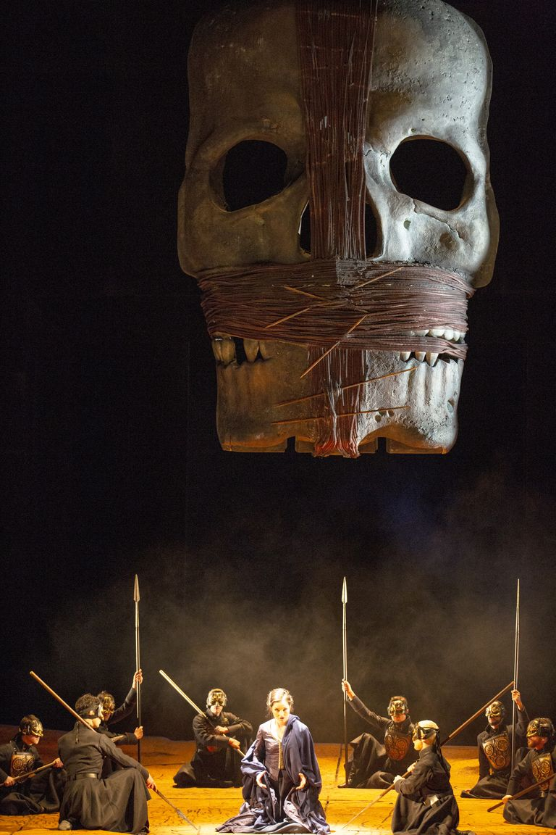
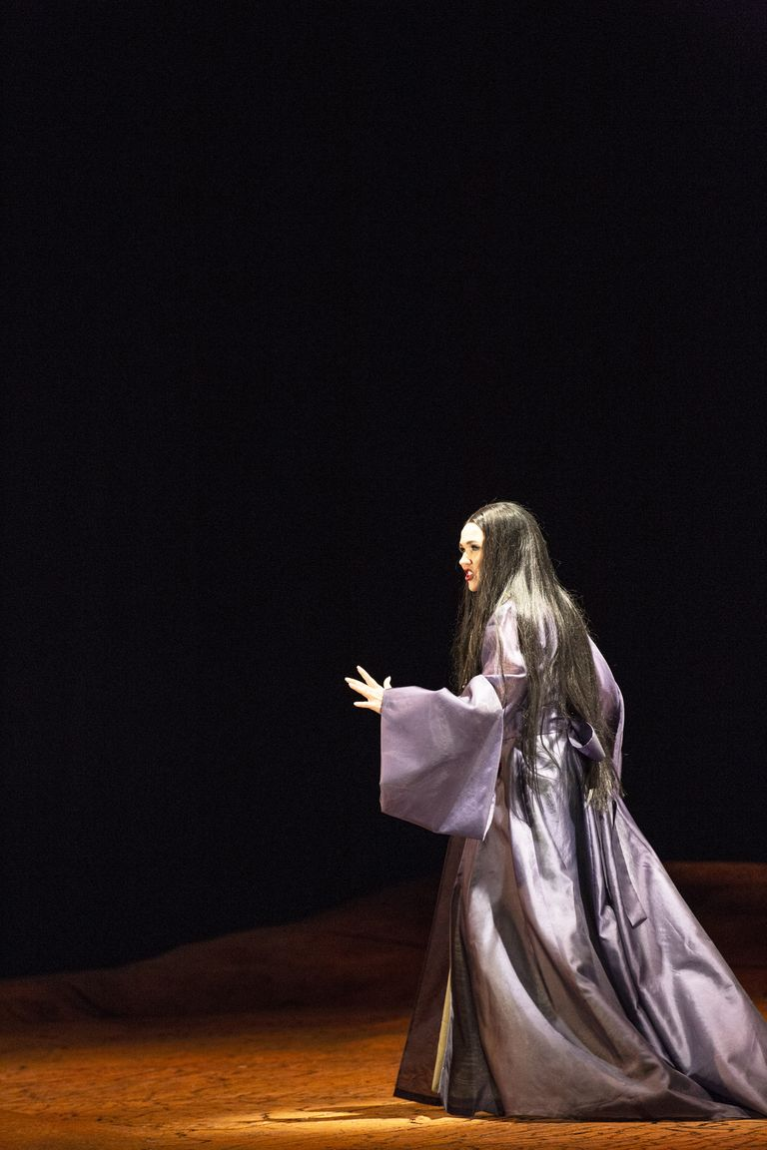
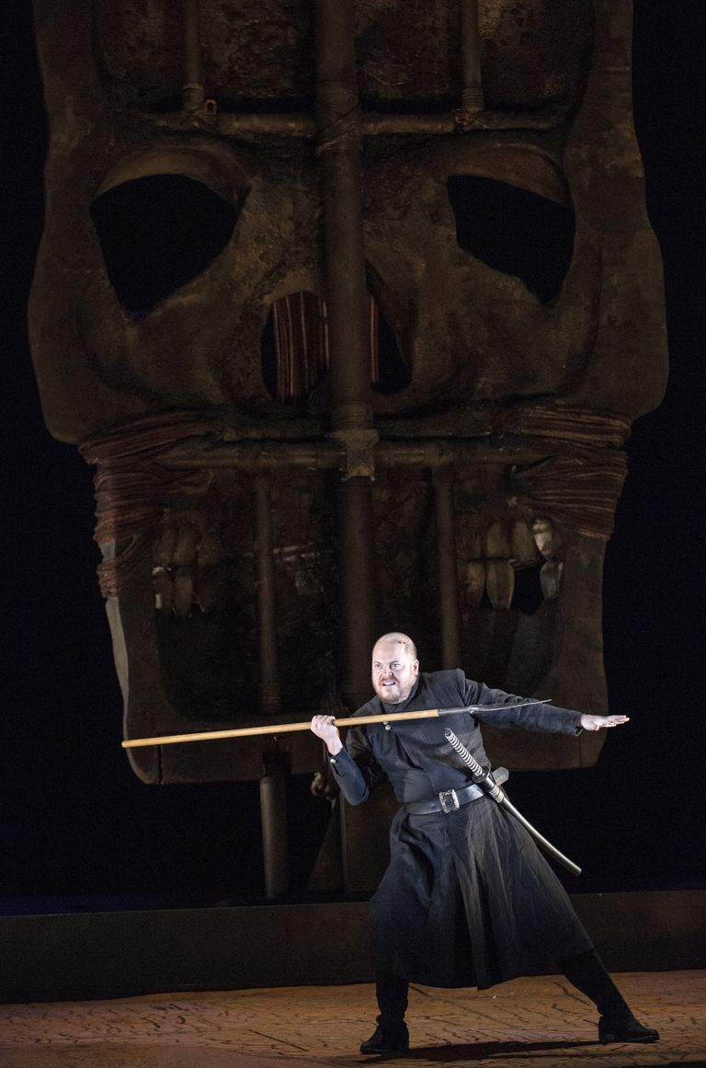
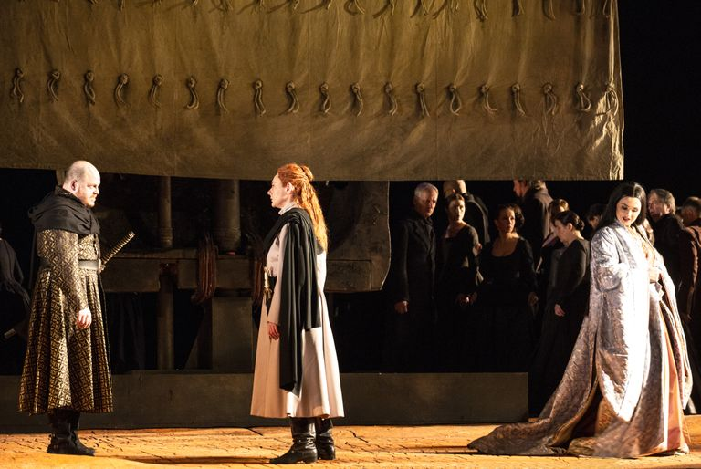
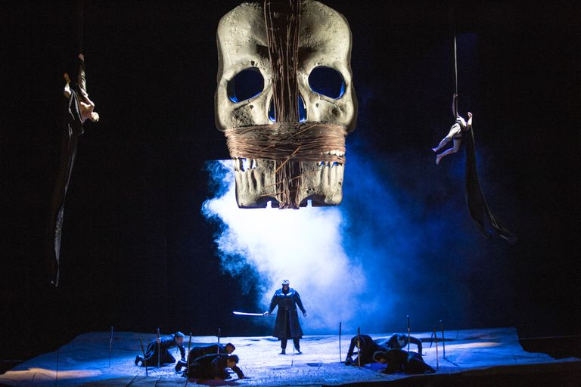
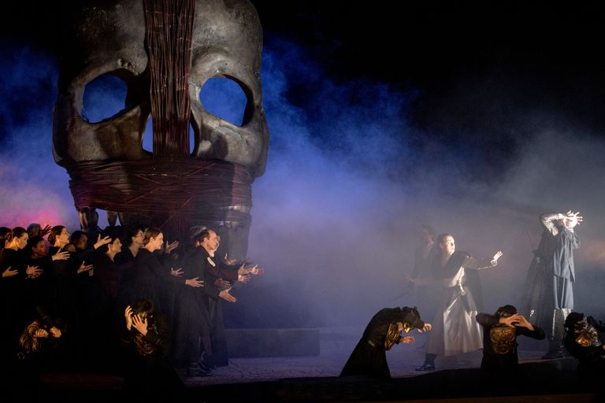
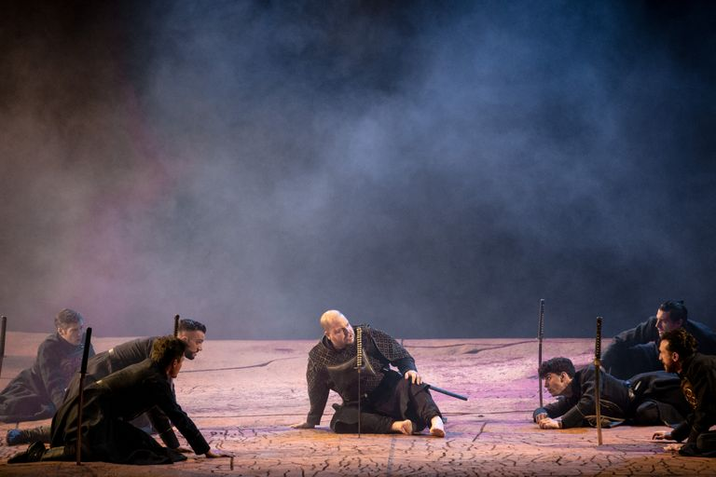
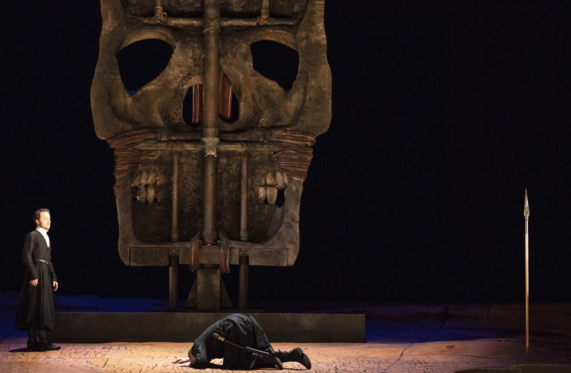
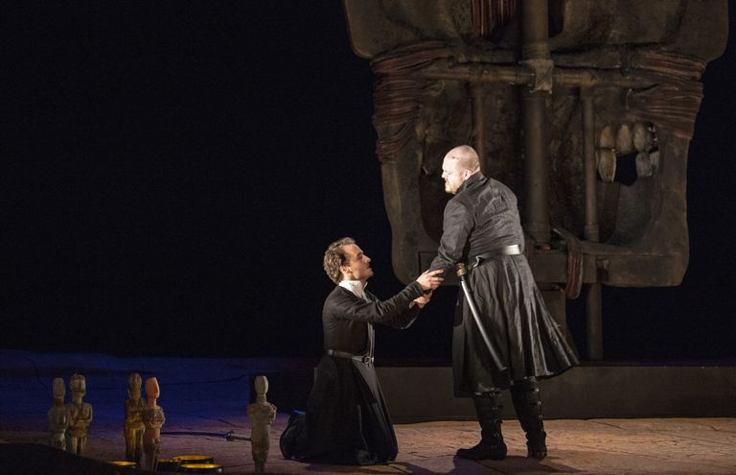

Slide 6
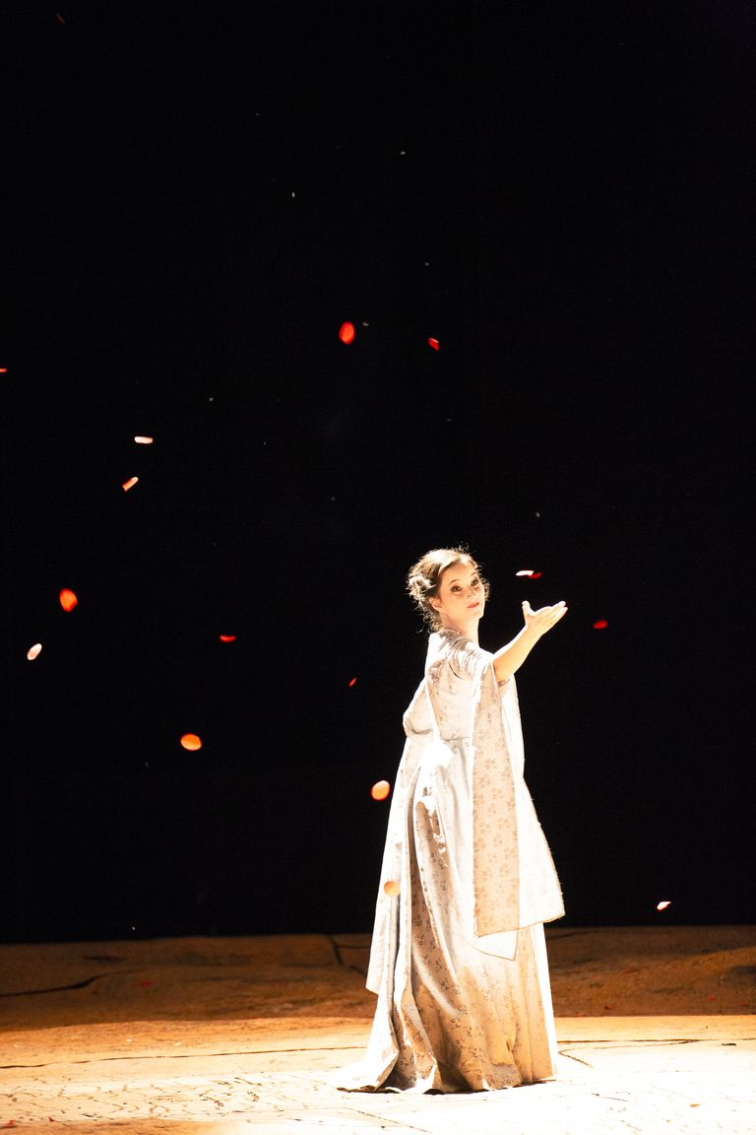
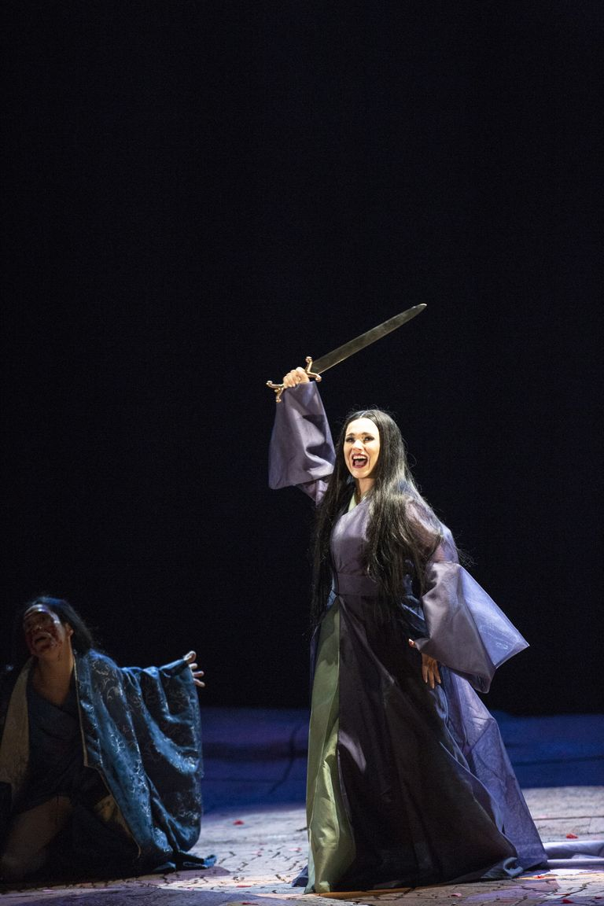
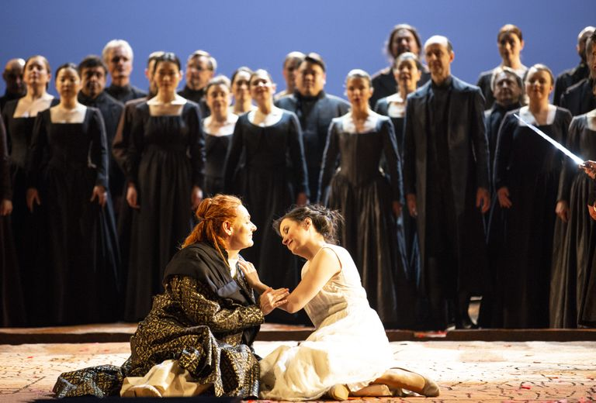
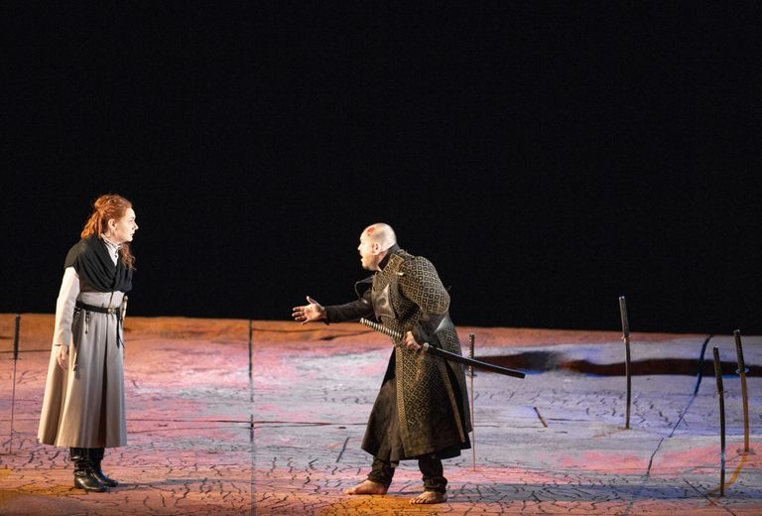
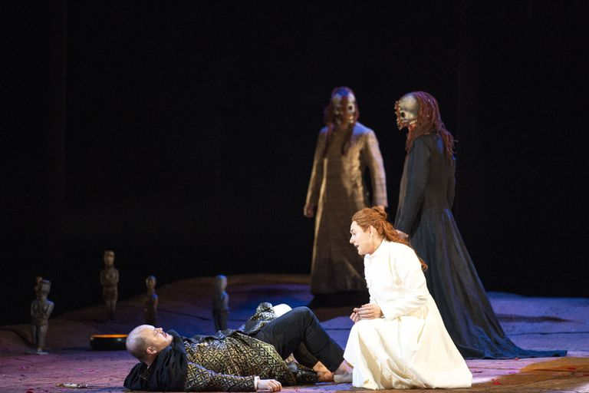
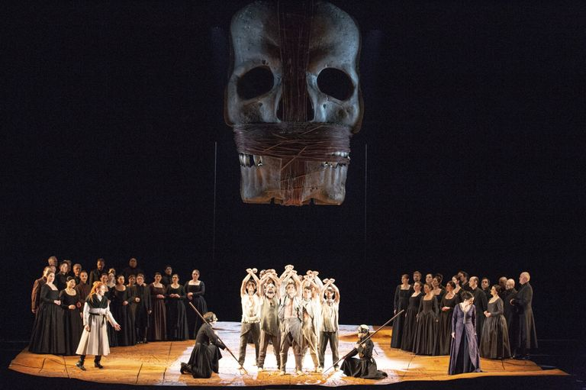
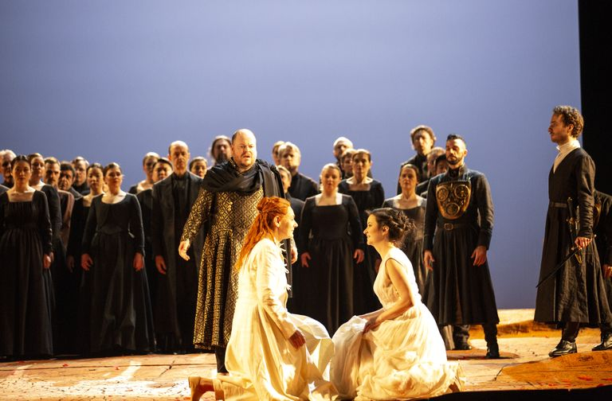
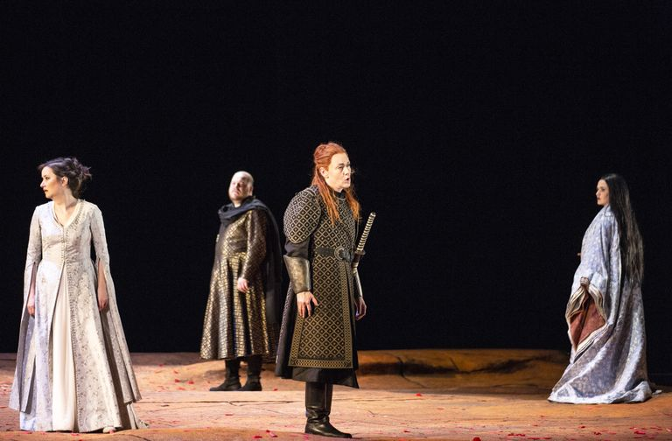
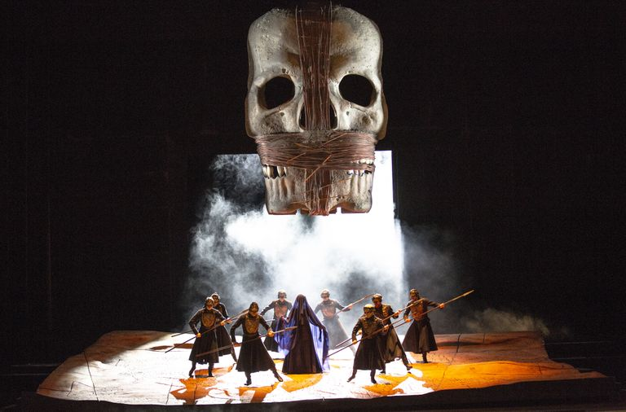

Slide 7



Slide 8


Slide 9
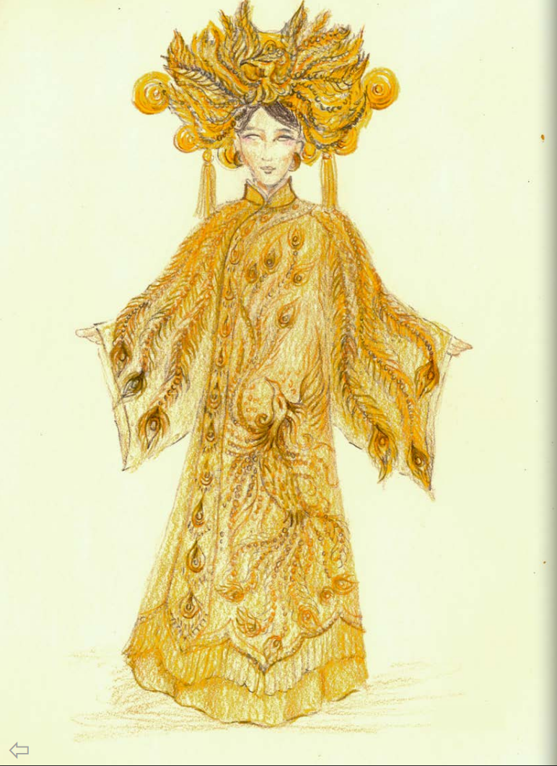
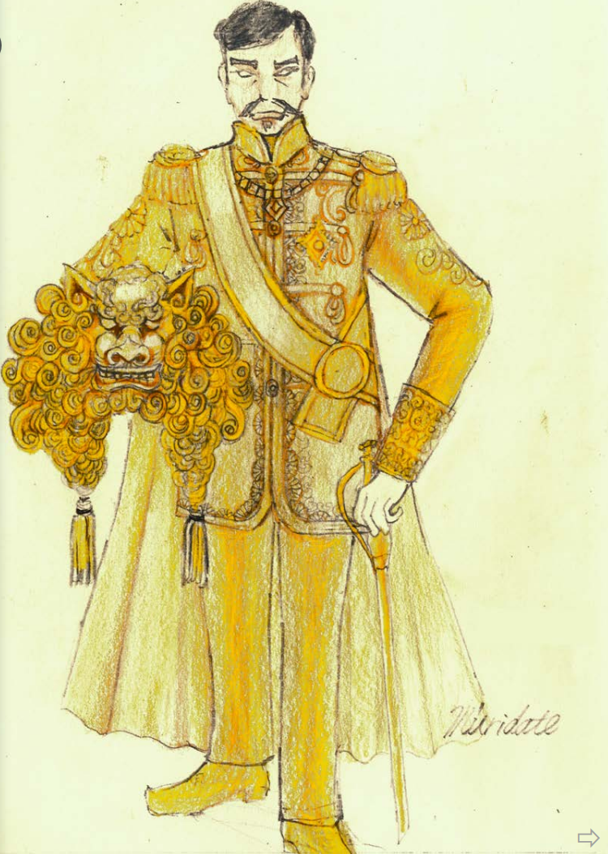
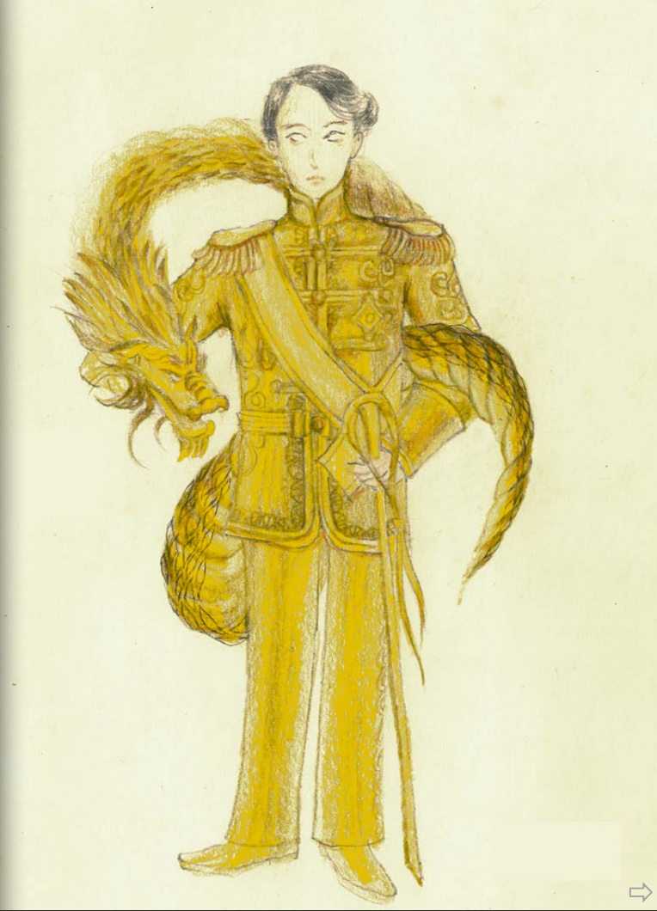

Slide 10
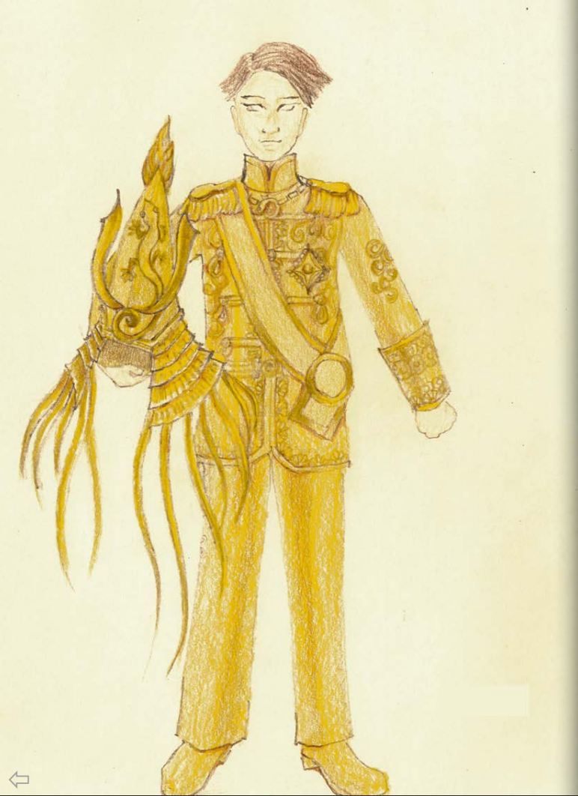
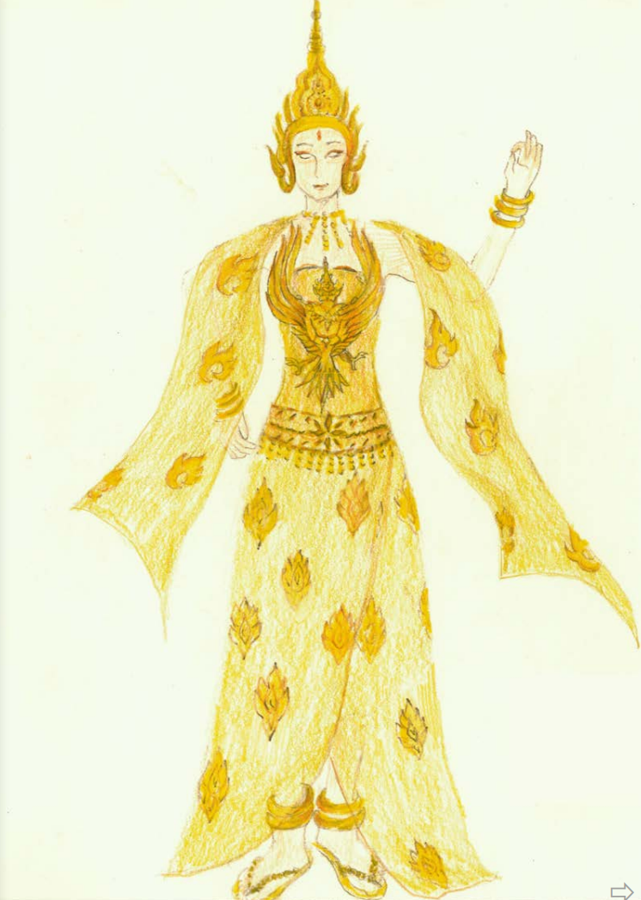
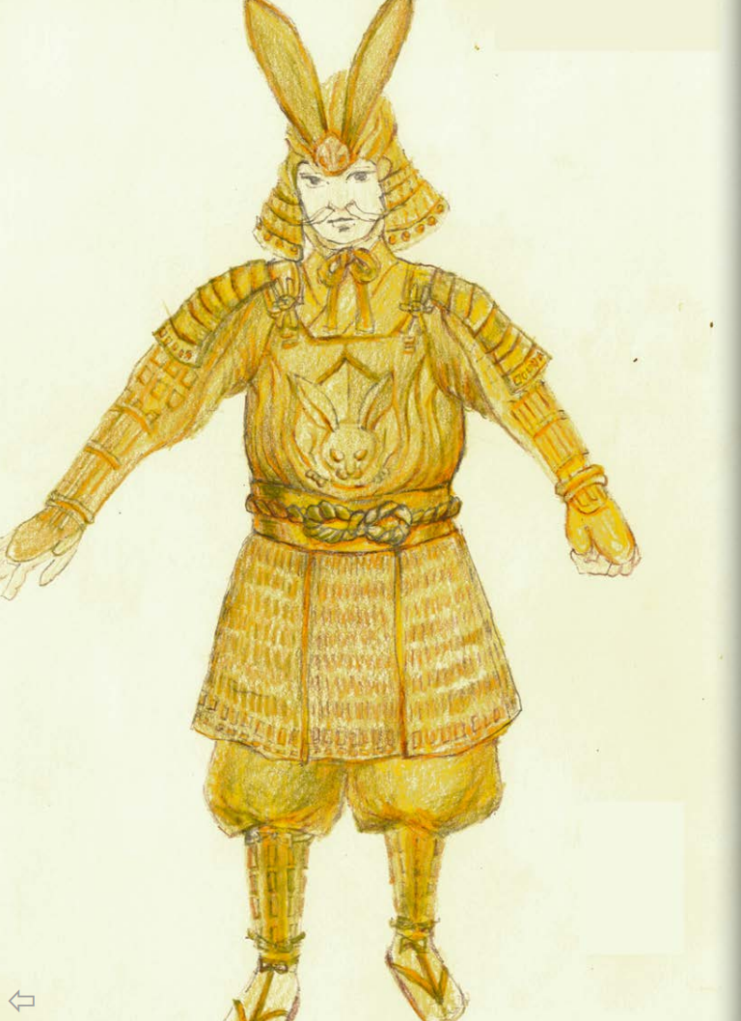

Slide 11
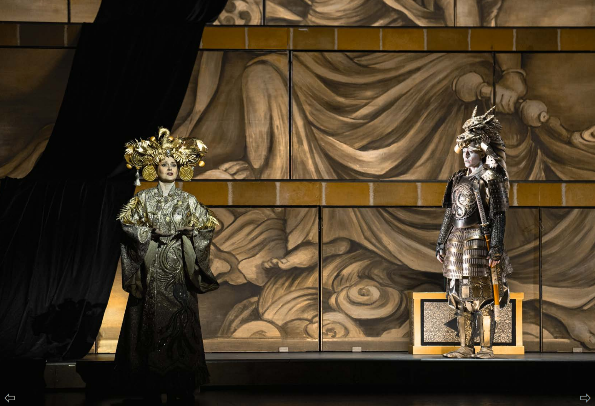
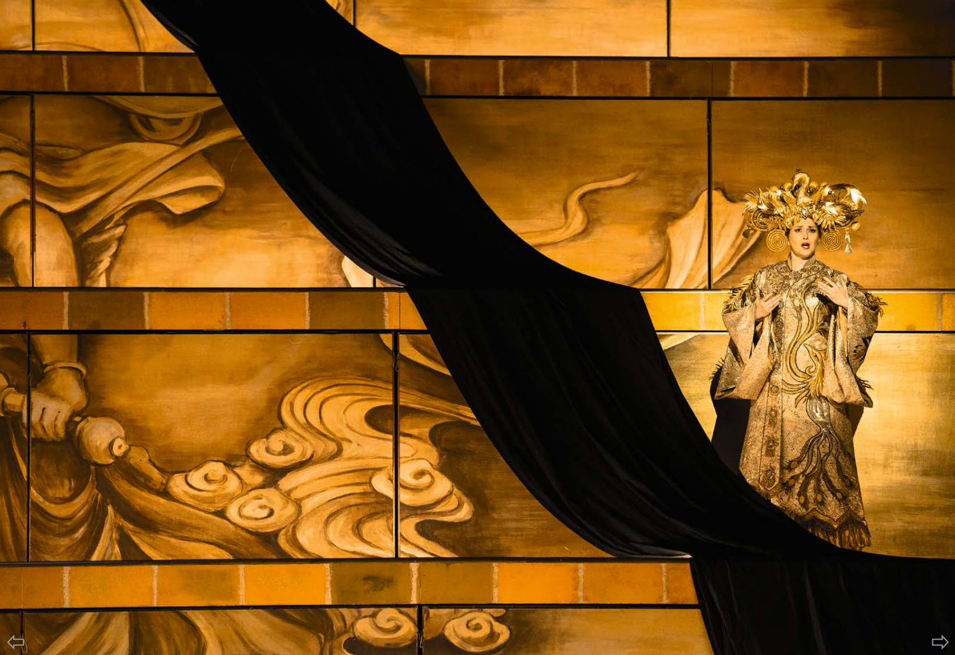
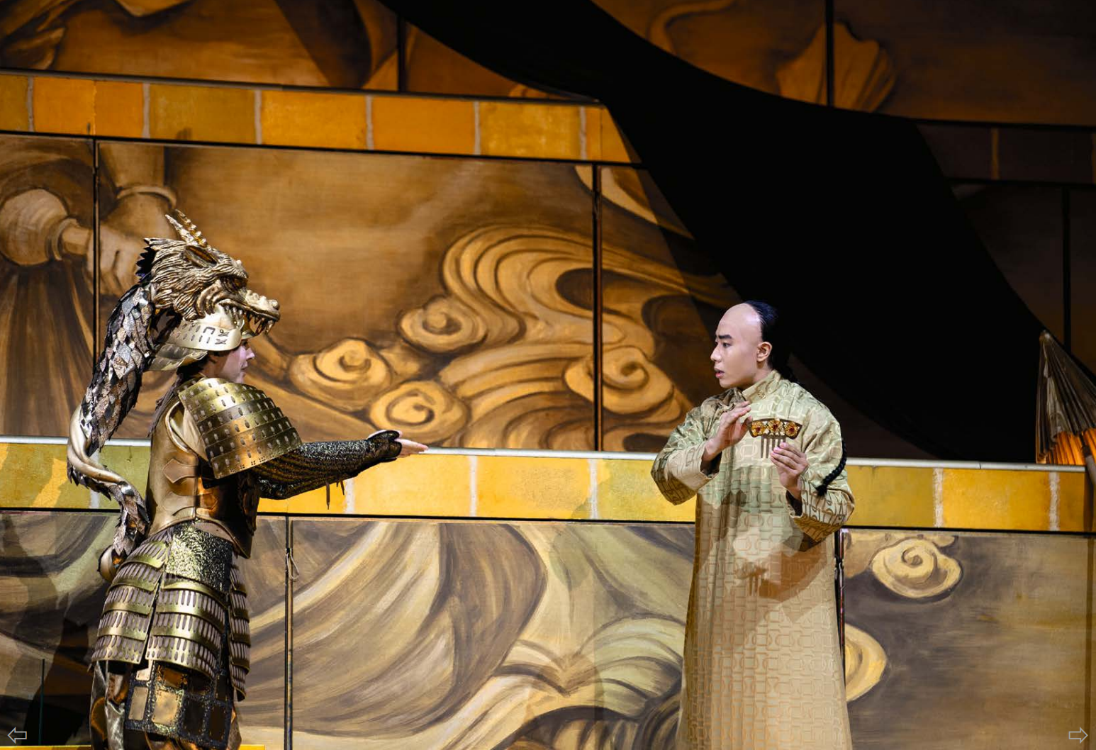
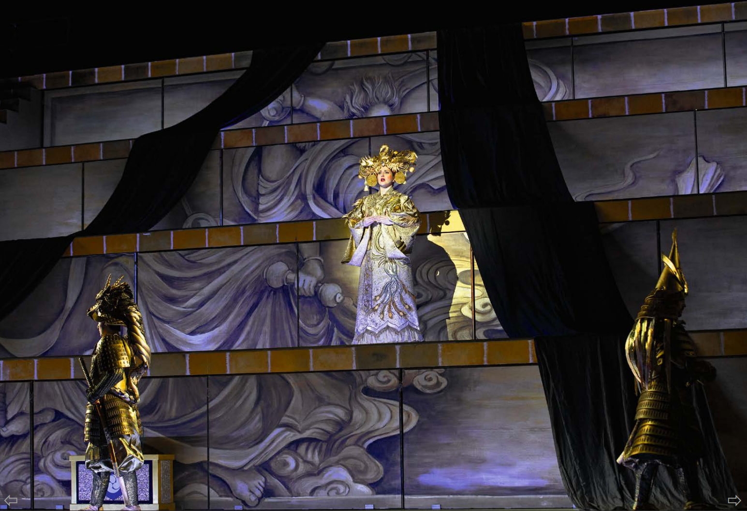

Slide 12
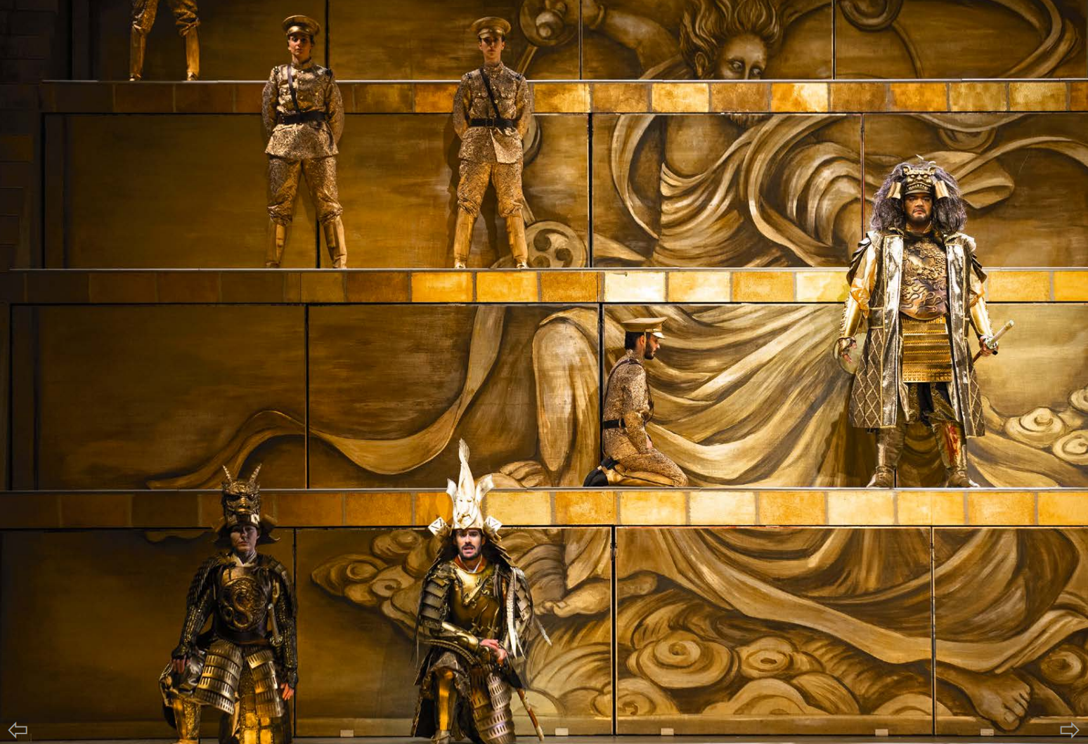
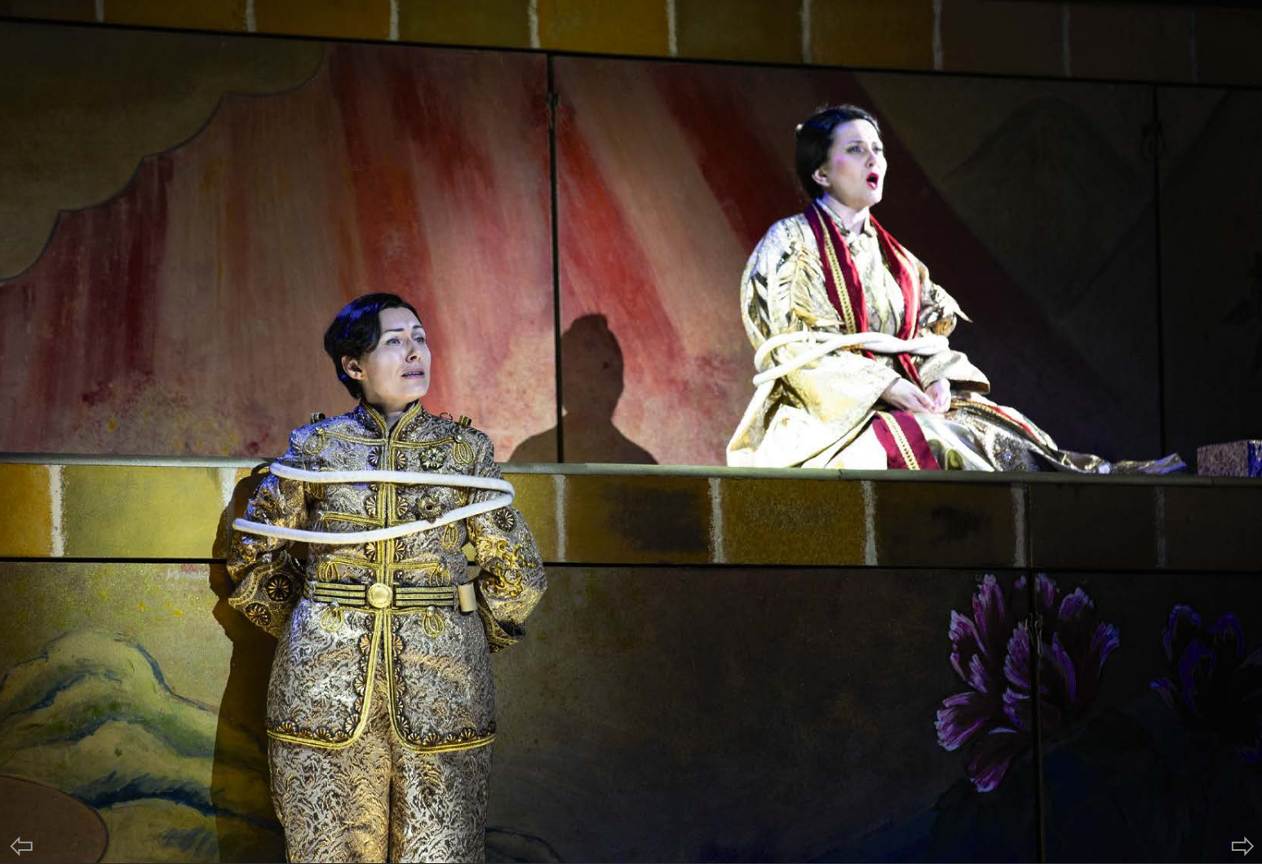
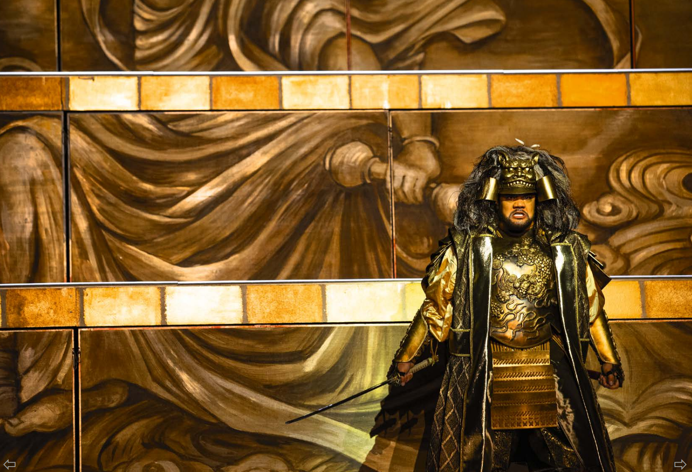
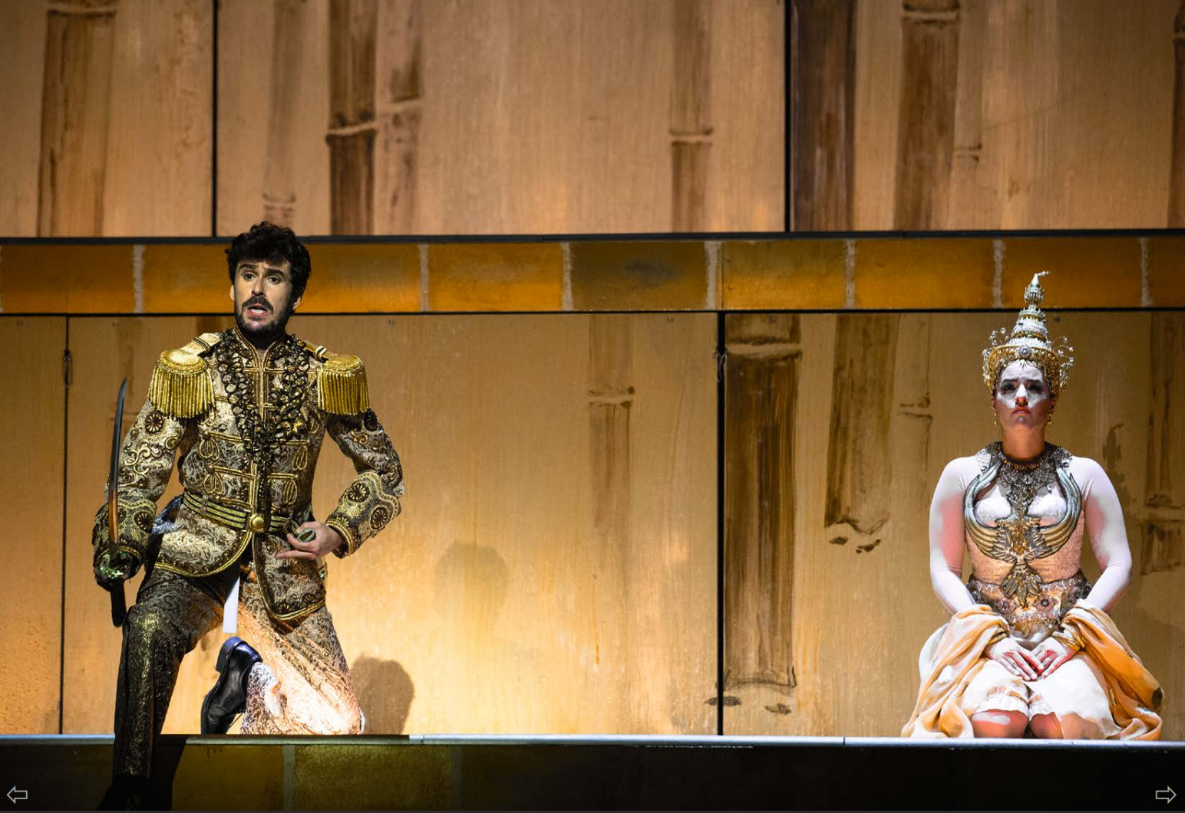

Slide 13

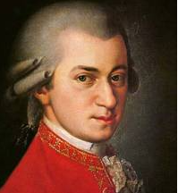
《彭特王米特里达特》(Mitridate, re di Ponto)是14岁少年莫扎特于1770年在意大利旅行途中作曲的歌剧。6年前到巴黎时，父亲雷奥博似乎已经计划着到意大利的旅行，1769年12月，这计划就实现了。这次旅行约持续了1年4个月，使莫扎特在歌剧写作上产生巨大跃进。
莫扎特父子先在意大利北部各地旅行演奏，也到处看歌剧的演出，次年3月底才到米兰。3月12曰在费米安伯爵家演唱的三首咏叹调( K78、79、8 获得肯定，于是马上接受委托谱写歌剧，这就是《彭特王米特里达特》。这部歌剧的写作几经周折，终于在1770年12月26曰在皇家杜卡富剧院首演。据说观众无比狂热，激动地高喊：“大师万岁!”随后在该剧院连续上演20次，每一夜都爆满
剧中人物
米特里达特(彭特王) 男高音
阿丝芭吉亚 (米特里达特的年轻未婚妻) 女高音
席法烈 (米特里达特的儿子，华纳杰的弟弟) 女高音
华纳杰(米特里达特的长子) 女低音
伊芝梅娜 (帕第亚王的女儿) 女高音
马齐欧 (罗马护民官) 男高音
阿巴特 (宁费亚总督) 男高音
第一幕：
第一场：宁费亚城的广场。远方可以看到城门。
彭特王米特里达特把两个儿子和年轻的未婚妻阿丝芭吉亚留在国内，亲自率领军队去跟罗马军打仗，最近流传说国王已战死沙场。弟弟席法烈问宁费亚总督阿巴特，要投靠罗马，还是追随他的领导。阿巴特宣誓对席法烈永远效忠后离去。
这时阿丝芭吉亚出现，唱出咏叹调《威胁这灵魂的命运啊》(Al destin，che la minaccia)，向席法烈诉说他的哥哥华纳杰时常纠缠她，对她甜言蜜语，席法烈听后唱出咏叹调《我的心静静地忍耐着》(so- ffre il mio cor con pace)，答应保护她。
第二场：维纳斯神殿。
华纳杰强迫阿丝芭吉亚和他结婚，席法烈及时前来保护她，于是两个兄弟就冲突起来。阿巴特前来宣布说，国王突然平安归来。他劝两位王子说，在严厉的父 王面前，兄弟反目绝对一无是处。阿丝芭吉亚听到这消息，开始为自己对席法烈的爱感到苦恼，而且担心因此使席法烈惹祸上身，於是唱出咏叹调《由於充满痛苦》 (Nel senmi palpita)，说她的心脏因此猛跳，不知该如何化解这不安。唱完就悲伤地离开。
这对兄弟由于父王已经回来，又言归於好，席法烈随即退场。罗马护民官马齐欧登场，他向华纳杰劝说和罗马结盟，未料华纳杰真的心动了。
第三场：宁费亚的港口。
国王带着华纳杰的未婚妻伊芝梅娜归国。国王斥责儿子们违反自己的命令，把柯基斯和彭特丢下不管，任意到宁费亚来，然后要大儿子把伊芝梅脑恍待到皇 宫。这时她唱出咏叹调：《在爱人之前》(In faccia all’oggetto)，伊芝梅娜已经发觉招待她的华纳杰态度冷淡。
大家都离开后，国王告诉阿巴特自己所以传出战死消息，是用以考验一下两个儿子的态度，然后问他结果如何。阿巴特报告说，华纳杰做出了背叛行为，而席 法烈则忠诚不二。国王听了就唱出咏叹调：《叛逆的忘恩儿子啊》(Quel ribelle e quell’ingrato)，对长子的恶行极为愤慨。

Slide 14
第二幕：
第一场：皇宫内的一室。
伊芝梅娜对华纳杰悲诉说，以前对她立下的爱的盟誓，而今已消失到何处，华纳杰辩解因两人远离后热情冷却了。当伊芝梅娜威胁说要禀告父王时，他说随你便，唱出：《把我过去的事都告诉国王吧》(va，I’error mio palesa)，唱完就走了。
这时国王来到，伊芝梅娜便把事情始末一五一十都抖出来。国王听了很生气，然后劝她和席法烈结婚。国王也发觉阿丝芭吉亚对自己很冷淡，误以为她跟华纳杰恋爱了。于是把席法烈叫来，告诉他阿丝芭吉亚和华纳杰的背叛，要他转告这两人国王在生气，唱完退场。
接着，席法烈便问阿丝芭吉亚：“你是不是真的爱上哥哥?”她终于告白说：“我所爱的是你。”席法烈听后唱出：《我必须远离你》( Lungi da te)，因为内心虽然爱着她，但这是不义之爱，感到无比痛苦。唱完他便离开。阿丝芭吉亚也感到非常苦恼，唱出：《这是肝肠寸断的痛苦》(Nel grave tormento)。
第二场：米特里达特王的军营。
国王命令华纳杰向罗马进攻，但儿子却反对说这是不智之举。席法烈则表示，愿意带兵应战。这时罗马护民官马齐欧来到，国王得悉华纳杰和他有来往，极为 愤怒，命令部下把华纳杰逮捕。然后要马齐欧把此事转告给罗马，并且把他驱逐出境。华纳杰不服气地说：“背叛者不只是我一个人，获得阿丝芭吉亚之爱的男人， 是席法烈!”
于是国王便叫来阿丝芭吉亚，告诉她自己又得前往沙场，命令她和儿子席法烈结婚，借此试探她的心意。但阿丝芭吉亚却冷静回答：“我是国王的妻子”，而 国王又追问说：“那么你是爱华纳杰了?”最后她终于透露出自己所爱的人是席法烈。国王听了愤怒地唱出：《我要抛弃慈悲了》，唱完便离开。席法烈和阿丝芭吉 亚在这种无法收拾的局面下，只好决定同时殉情。
第三幕：
第一场：空中花园。
伊芝梅娜向国王为两位王子乞求慈悲后离去。紧接着阿丝芭吉亚也来诉述席法烈是无辜的，但国王根本不相信她的话。这时阿巴特进来报告说，罗马军进攻而 来，国王即刻带兵迎战。有人把一杯毒药送到阿丝芭吉亚处，她便明白自己难逃一死，于是对天国的精灵们悲诉，唱出小咏叹调《苍白的阴魂呵》，说他们在极乐净 土俯视着她的悲哀。
当阿丝芭吉亚举杯想喝下毒药的刹那，被伊芝梅娜救出的席法烈及时赶到，把毒杯抢过来丢弃，并且告诉她为了救助父王，他必须立刻赶赴沙场。
第二场：通往宁费亚城墙的楼塔牢房。
马齐欧攻打进来，把华纳杰救出。
第三场：宁费亚皇宫的大厅堂。
国王重伤后，由席法烈护送下回到皇宫。这时国王明白席法烈是忠诚又孝顺的，表示要把王位和阿丝芭吉亚赐给他。这时伊芝梅娜跑进来禀告说，华纳杰也悔 悟了，于是放火把罗马军的船只都烧光，乞求国王大发慈悲，赦免他。国王很愉快地宽恕大儿子，然后溘然崩殂。接着大伙儿便齐声高喊：“和罗马势不两立!抗战 到底!”

Slide 15
ACT II
伊斯墨涅对法纳斯的背叛感到非常失望。 她威胁要告诉 Mitridate，但 Farnace 警告 Ismene，Mitridate 也可能会对她进行报复。 但是米特里达特已经意识到了这一情况，并想判处法纳斯死刑，因为他在言行上冒犯了伊斯墨涅和他的父亲。 伊斯墨涅被告知忘记法纳斯，而是嫁给西法雷，米特里达特认为他是他的好儿子。 因战争等了一段时间后，米特里达特终于要将阿斯帕西娅带到祭坛前结婚。 但她向他明确表示，她只是在履行职责，而不是她的愿望。 Mitridate 首先怀疑 Farnace 是 es - tranging Aspasia from him； Sifare 被要求提供帮助，并让 Aspasia 知道 Mitridate 的愤怒如果被激怒可能是毁灭性的。 当 Sifare 听说 Aspasia 据说更愿意嫁给 Farnace 时，他吓坏了。 然而，正如她向他承认的那样，并不是 Farnace，而是 Sifare 吸引了 Aspasia 的心。 Sifare 看到了他面临的难题：Aspasia 的爱，他如此渴望，现在是相互的，违背了他自己对父亲保持忠诚的承诺。 两个恋人决定不表露他们的感情。 在 Aspasia 的建议下，Sifare 计划离开该国一段时间，即使她会因此而受苦。 米特里达特号召他的儿子们再次与罗马人作战。 他想在罗马直接面对他们，就在国会大厦，进行他的报复。 Farnace 将留在 Pontus 以保护 Ismene 身边的亚洲土地。 法纳斯认为进攻罗马的计划注定要失败，并请求签订和平条约。 与 Farnace 一起抵达 Nin fea 的 Marzio 提出与罗马谈判，Mitridate 愤怒地拒绝了：Farnace 被捕，Marzio 被驱逐出境。 他宣布他将很快带着一支罗马军队返回并寻求对米特里达特的胜利。 感到被遗弃的法纳斯向他的父亲透露了阿斯帕西娅和西法尔之间的秘密爱情。 Mitridate 一开始并不相信他。 尽管她有相反的倾向，阿斯帕西娅还是想履行她的职责并嫁给米特里达特。 Mitridate 意识到她真正爱的人是 Sifare。 他认为自己受到了侮辱，并宣布他希望对阿斯帕西娅和他的两个儿子进行可怕的报复
INTERMISSION
Sifare 试图说服 Aspasia 嫁给 Mitridate 以避免更多的不幸。 但 Aspasia 拒绝向想要严厉惩罚 Sifare 的复仇国王伸出援手。 她宁愿与心爱的人同归于尽。 充满痛苦，帕西亚和西法尔想到等待着他们的共同死亡。
ACT III
Ismene 恳求 Mitridate 放过 Sifare 的性命。 阿斯帕西娅也为他辩护：她自己就是应该受到惩罚的有罪的一方。 但 Mitridate 并不怜悯：Aspasia 和 Sifare 都将遭受他的报复。 Arbate 带来了罗马入侵的消息，这迫使 Pontus 的军队逃离。 Mitridate 召集了他所有的力量，怀疑黑暗的命运和他的垮台。 阿斯帕西娅打算用毒药自杀。 她想以自己的方式离开这个世界，在阴影的国度中寻找平静。 在最后一刻，Sifare 阻止了她，然后冲向他父亲帮忙。 马尔齐奥将法纳斯从地牢中解救出来。 他给了他本都国王的角色，作为罗马的封臣。 但是 Farnace 决定改变立场并起来反对罗马人：他想通过忠于自己的国家来获得名望和荣誉。 米特里达特从战斗中归来，并没有被打败，而是因为自己的过错受了重伤。 接近死亡，但他很高兴，他重新承认勇敢地与罗马人作战的法纳斯是他真正的儿子。 Mitridate 死了，宽恕了所有人。 他的两个儿子 Aspasia、Ismene 和 Arbate 都承诺永远不会向罗马投降。
SYNOPSIS
米特里达特 Mitridate，Pontus国王，正在对罗马共和国发动战争。 两军已经交锋三次，如今，米特里达特被罗马统帅庞培Pompeius彻底击败。 在最后的战斗中，他的两个儿子各自独立前往黑海的港口城市宁菲亚 Ninfea ，与米特里达特的年轻未婚夫阿斯帕西娅Aspasia一起等待父亲归来。 但是米特里达特散布谣言说他在与罗马人的战争中被杀
ACT I
Arbate，Mitridate 在 Ninfea 的忠实摄政王，承诺支持 Sifare。 Aspasia 要求 Sifare 保护她免受他兄弟 Farnace 的挑逗。 Sifare 认为这个请求表明了 Aspasia 对他的暗恋，从而回报了他自己的感情。 Farnace 和 Sifare 将自己视为争夺 Aspasia 青睐的竞争对手，尽管她仍然忠于 Mitridate。 Arbate 告诫两人要和睦相处，谨慎行事，并宣布 Mitridate 还活着，很快就会到达港口。 Aspasia 感到情绪激动，Farnace 和 Sifare 同意不透露他们对 Aspasia 的任何感情。 法纳斯还与罗马人签订了一项秘密协议，这将使他在米特里达特可能倒台后处于有利地位。 他提醒罗马保民官马尔齐奥，如果他试图夺取本都王国的权力，他承诺会支持他。 米特里达特的到来是值得庆祝的：虽然他没有凯旋归来，但他仍然骄傲自信。 他的随从包括伊斯墨涅公主，他将她带到宁菲亚成为法纳斯的新娘。 米特里达特指责这两个儿子在他与罗马人的战争中没有足够支持他。 伊斯梅内觉得自己被她所爱的法纳斯拒绝了：她已经怀疑等待她的只有痛苦。 Mitridate 向 Arbate 吐露，他是散布自己死亡谣言以测试儿子们忠诚度的人。 Arbate 反过来表明，Farnace 毫不犹豫地通过公然垂涎 Aspasia 来背叛 Mitridate。 相比之下，Sifare 似乎只关心国王和国家的福祉。 这让 Mitridate 感到安慰； 他要求 Arbate 向 Sifare 传达他的父爱，但要密切注意 Farnace。 如果事实证明法纳斯爱着阿斯帕西娅，而她也爱着他，他就应该受到严惩。

Slide 16

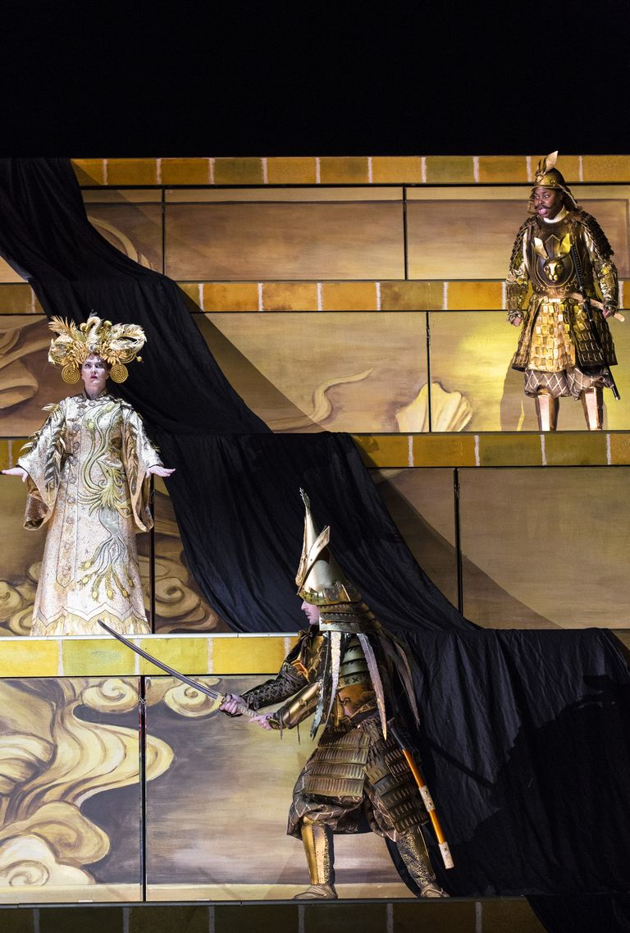
沃尔夫冈·阿马德乌斯·莫扎特曾三次前往意大利旅行，每一次都带来了持久的印象和体验。 他在 14 岁和 15 岁生日前开始了第一个，第三个在他 17 岁生日几周后结束。 这些年是这位年轻作曲家发展的决定性岁月，由于他杰出的才华，他被寄予厚望，在他的艺术道路上迈出了重要的一步。 意大利以多种不同的方式为他提供灵感；自然、文化和人民对他的刺激同等重要。 最重要的是，他接触到歌剧和教堂音乐，在文化生活丰富的大中型音乐中心，接触到政界、社会、艺术和音乐方面的有影响力的人物。 然而，最重要的是，他作为一名作曲家继续发展——他被聘为大型委托作品和小型作品。此外，他还创作了许多临时作品，不断完善他的创作和技术技能。 年轻的莫扎特到处测试他的杰出才能——根据传统的作曲和形式理论以示范作曲的形式——他给出了“科学的例子”，作为演奏者和音乐创作者，他在很大程度上激发了他的听众，甚至很少被迷住。 父亲利奥波德发起并陪同的意大利旅行，尤其是为了可能的有利可图的工作，其中第一次持续了大约一年零一个季度，第二次持续了整整四个月，第三次持续了大约相同的时间，也表明有时热烈的反应和辉煌的成功的缺点：在乡村道路上漫长、艰巨、总是危险的马车旅行，对疾病的合理恐惧和永久的执行压力，很容易导致雄心勃勃的项目失败. 而这一切对于一个介于童年和成长之间的年轻人来说。 这三个旅程的站点对莫扎特的艺术和个人生活非常重要，连同他们的许多活动和事件，都记录在00这里
沃尔夫冈·阿马德乌斯·莫扎特 (Wolfgang Amadeus Mozart) 曾三次前往意大利，每一次都给他留下了深刻的印象，包括成长经历。 第一次是在他 14 岁到 15 岁时开始的，第三次是在他 17 岁生日后的几周。 对于这位因才华出众而被寄予最大希望的年轻作曲家而言，那是他在艺术道路上迈出重要一步的决定性岁月。 意大利在很多方面为他提供了灵感。 他对自然、文化和人民都同样感兴趣。 他主要接触歌剧和教堂音乐以及大中型音乐中心丰富的文化生活，在那里他结识了来自政界、社会、艺术和音乐界的有影响力的人物。 最重要的是，他作为一名作曲家继续发展：他被委托创作大型作品和较短的作品，他还创作了许多临时作品，以此他可以继续磨练他的创造力和技艺。 年轻的莫扎特无处不在，根据传统和声和形式的规则，以示范性作品为幌子进行“科学测试”，展示了他的杰出才能，让他的听众无论是作为乐器演奏家还是作为作曲家都激动不已，甚至让他们眼花缭乱以他的能力。 这些意大利旅行是由他的父亲利奥波德发起并陪同的，尤其是为了获得可能有利可图的职位。 第一个持续了大约十五个月，第二个大约四个月，第三个也一样长。 但他们也展示了他热情接待和辉煌成就的另一面：在乡间公路上乘坐马车艰难、总是危险的许多小时旅行，对疾病的合理恐惧，以及持续不断的工作压力，这可能已经容易导致雄心勃勃的项目失败。 所有这一切都是为了一个介于童年和成年之间的年轻人。 下面记录了这三个旅程中的站点，这些站点对莫扎特的艺术和个人轨迹非常重要，包括许多活动和事件。

Slide 17
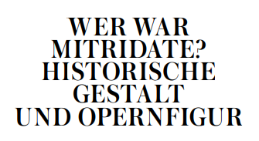
他与罗马帝国打了三场战争，成为真正强大的对手。 米特里达梯六世。 几十年来，本都国王尤帕托 (Eupator) 对罗马的扩张主义运动进行了激烈的抵抗。 他是那些散发出特殊魅力的古代统治者之一，因为一方面他属于一个对我们来说常常很陌生的世界——东方——但另一方面他直接干预了他那个时代的政治游戏欧洲的边缘。 让·拉辛 (Jean Racine) 在他的一部戏剧中将他描绘成一个悲剧英雄——而在莫扎特 (Mozart) 以多面音乐为特征的歌剧中，他引起的怜悯多于反感。 但是这个米特里达梯是谁，他在历史上的地位如何？ 生于公元前 132 年左右。 他很快登上了本都王国的王位，本都位于黑海南岸的小亚细亚（今天的土耳其），在文化上基本上属于希腊。 这位看似精力充沛的国王巩固了自己的权力和影响力，将他的帝国扩展到海的另一边，例如克里米亚半岛，也扩展到高加索地区，并成为该地区乃至更远地区的决定性力量因素。 随着罗马人的领土不断扩大，并通过他们的亚洲行省与本都直接接触，其中包括小亚细亚前佩加蒙王国的部分地区，米特里达梯不可避免地走向一场冲突，最终导致激烈的军事冲突被卸载. 他在军事上装备精良，于公元前 88 年冒险。 对内乱动摇的罗马共和国的第一次打击。 整个小亚细亚都在他的控制之下——米特里达梯还在希腊开展活动以击退罗马人。 作为一个有能力的战略家和组织者，他建立了一个运作良好的行政机构，以及一支强大的军队和一支强大的舰队。 有一段时间，国王是世界这一地区的绝对统治者，与亚美尼亚国王蒂格拉内斯结盟，同时也是他的女婿。
然而，罗马在苏拉的领导下发起了反击，苏拉当时是亚洲省的总督，后来成为台伯河的独裁者。 他成功地将庞提亚人赶出了希腊，并基本上将他们安置在了原位。 第二次，尤其是第三次米特里达梯战争，罗马历史学家很快就称这些冲突为罗马历史学家所称，带来了进一步的权力转移，有利于罗马，最终以米特里达梯的毁灭性失败告终，这是由罗马将军庞培交给他的公元前 63 年。 在Lucullus已经严重添加之后添加。 然而，在过去的几年里，米特里达梯斯在对抗军事优势的罗马人时多次取得了不仅仅是令人尊敬的成功，这为他赢得了忠诚而危险的对手的声誉。 国王在什么情况下去世尚不清楚。 他可能已经毒死了自己，另一个传统说当他的死亡不可避免时，他让他的一个追随者杀死了他。 可以肯定的是，他的儿子法尔纳西斯寻求亲近罗马并与之结盟，反叛了他，他的力量可能已经耗尽，与老对手的再战似乎无望。 一个不屈不挠的人的形象与他的权力一起失去了生命，尽管模糊不清，但至少是因为报道米特里达梯和他的战争的罗马作家阿皮安和贾斯汀努斯不是同时代的人histo 历史事件，并从回顾中写道。 作为戏剧和歌剧人物，他仍然活着（毕竟，大约有两打音乐剧作品是根据拉辛的悲剧改编的，形成了这种风格），可能具有与他的个性相对应的基本特征：对权力、能量的意识，有时还有对自己和他人的暴躁和严厉，他自己的家人也不排除在外。 米特里达梯斯既是悲剧又是英雄，表现为一个矛盾的人物，正如他的时代和他的事迹充满矛盾一样。

Slide 18
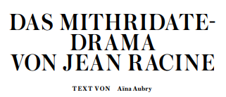
在让·拉辛 (Jean Racine) 的许多成功作品中，例如 »Phèdre«、»Bérénice«、»Britannicus« 或 »Bajazet«，仅举几例，»Mithridate« 并不是当今最著名的作品之一。 与《以斯帖记》一起，它可能是拉辛研究和表演最少的戏剧。 尽管如此，正如法国军方和外交官 Dan-geau 在 1684 年 11 月 5 日太阳王期间的报告中所说，它是国王路易十四在首次演出时最喜欢的作品。 住在枫丹白露宫廷，强调：»Le soir il y eut comédie francaise; le Roi y vint, et on choisit Mith - ridate, parce que c´est la comédie qui lui plait le plus。最喜欢这出戏。'）这部悲剧于 1673 年首次在勃艮第饭店的舞台上演出，此后多次上演。 该剧取材于历史事件，讲述了米特里达梯六世的故事。 Eupator，Pontus 国王和罗马人的头号敌人。 米特拉达特之死是整部戏剧的高潮和目标——这样，国王的悲惨结局已经占据了拉辛的前辈，例如戈蒂埃·德·科斯特斯·德拉卡尔普雷内德在他的戏剧《米特拉达特之死》中。 该剧的情节还围绕着 Mithridates 的儿子 Xipharès 和 Pharnace，他们都爱上了 Monime 并成为他们父亲 Mithri 的竞争对手 - 5 8 次约会。 Xipharès 代表复仇的儿子，尽管他对 Monime 充满热情，但他仍然忠于他的父亲，而 Pharnace 代表一个奸诈的儿子，一旦他的父亲死了，他就试图嫁给 Monime，并与敌对的罗马人结盟。 米特拉达梯 (Mithridates) 回来后，通过阿尔巴特 (Arbate) 和菲狄美 (Phoedime) 等知己以及他自己的观察，发现了一直没有告诉他的各种谜团。 拉辛的剧本被朱塞佩·帕里尼翻译成意大利语，维托里奥·阿梅迪奥·西尼亚-桑蒂根据他的翻译改编了一部歌剧剧本，然后由莫扎特配乐。 因为莫扎特的歌剧Mitridate, Re di Ponto 的情节与拉辛的戏剧几乎一模一样，人们不禁要问莫扎特是如何看待这部法国悲剧的。 法国文学教授 Charles Mazouer 对这个问题特别感兴趣，他在 2009 年发表了文章“Mozart et la tragédie française”。 在他看来，莫扎特的歌剧试图抹去悲剧英雄的宿命，为和平与幸福开辟一条可能。 在莫扎特的歌剧中，痛苦和报复的时刻通过幸福的和解得到解决，特别是法纳斯的态度——拉辛戏剧中的法纳斯——他在咏叹调»Gia dagli occhi il velo è tolto« 中表达了他的悔恨，找到了正确的道路并忠于父亲，这在拉辛的悲剧中是不可想象的。 同样，莫扎特的 Mitridate 之死，尽管可能是悲剧性的，但看起来比在法国戏剧中要“快乐”得多。 尽管连续剧的形式和流派适合悲剧主题，但查尔斯·马祖尔认为莫扎特选择这种和平结局是对悲剧的拒绝。 他引用伟大的德国神学家卡尔巴特的话，后者在他的莫扎特传记中写道：“基本上 [莫扎特] 从来都不是真正的悲剧。”

Slide 19

DETLEF GIESE 您是何时以及如何真正了解莫扎特的 »Mitridate, Re di Ponto« 的？ SATOSHI MIYAGI 那是在东京，我在看完歌剧后遇到了 Marc Minkowski。 他在那里指挥，我们有了开始一个联合项目的想法。 Marc Minkowski 建议使用 Mitridate，这是我以前从未见过的作品。 得知它是根据让·拉辛 (Jean Racine) 的一部戏剧改编的，然后深入研究了剧本和音乐，我发现这很有趣。 D G 莫扎特的 »Mitridate, Re di Ponto« 是一部意大利歌剧，您是来自日本的导演。 由此产生了什么样的紧张关系，但它们是如何结合在一起的呢？ S M 这部作品在欧洲由亚裔导演执导大概是第一次。 这个故事是关于两个强国之间的对抗：一个亚洲和一个欧洲，本都和罗马。 在我的作品中，我想展示代表亚洲方面的米特里达特国王如何在歌剧中以欧洲发展起来的艺术形式为背景进行描绘。 在我看来，无论是从欧洲的角度还是从亚洲的角度来看，歌词和音乐都有很大的不同。 作为一名亚洲导演，我当然有不同的方法，可以用与欧洲同事不同的方式来解读国王和“军阀”米特里达特的角色，并通过不同的方式来表达。 D G 故事发生在古代，但事件也可能与更近代的事件和经历有关。 S M 是的，我故意画了一个平行线：本都帝国和罗马帝国的斗争——让人想起 1940 年代美国和日本之间的战争。 以米特里达特为首的本都为了对抗罗马，与其他亚洲帝国结盟，拉拢他们，就像日本在20世纪初的几十年殖民亚洲国家，与美国（甚至欧洲）作战以求生存一样. 这个故事有一个几乎“有毒”的结局，因为 Mitridate 的失败和死亡意味着 Pontus 寻求报复并决心继续战斗。 这是一个没有和平的结局，很容易引发进一步的暴力和反暴力循环。 这一点也与日本历史不符：二战结束后，日本选择了欢迎西方世界，向昔日的敌人伸出和解之手，克服新生的报复心理。
G 你把歌剧的动作设定在什么时间和地点？ S M 总有宗教和政治军事力量走到一起的时候。 制作的目的之一是表达对宗教和精神感受的尊重，同时展示政治和军事力量的运作方式。 我们舞台设计的模型是西藏拉萨的布达拉宫，它既是宗教中心，也是政治中心，代表着双方。 然而，在表演的开始和结束时，能看到的并不是这座宏伟的寺庙建筑，而是一座被烧毁的城市，这是为了纪念1945年被空袭摧毁的东京。 然而，最终我想表示希望，尽管人们目睹了恐怖和破坏，但如果放弃报复，持久和平是可能的。
D G 你的作品很大程度上是基于歌舞伎剧院的精神。 这种欧洲戏剧文化不一定熟悉的日本传统戏剧文化，在表演中可以体验到哪些元素？ S M 就其基本结构而言，意大利连续剧与日本歌舞伎剧院有着惊人的相似之处，两者都明显是人为的。 歌手之间几乎从未发生过直接接触，更多的是“形​​象”而不是创造的行动，至少在 18 世纪是这样。 即使在歌舞伎剧场，演员出场后也不会多动； 它们是二维而不是三维的角色，几乎从不在空间中展开，几乎只做横向运动。 同样重要的是姿势的“冻结”，其中人物看起来就像是用照相机拍摄的一样。 一个特定的时刻被捕捉并固定：时间在这个状态的持续时间内静止，可以说这个时刻可以无限扩展。 这种艺术装置也用于我们的生产。
D G 尽管有意识地减少了外部运动，但莫扎特音乐中非常明显的角色情感如何传达？ S M 《米特里达特》中的所有人物都是地位很高的人，不是“普通”人，而是“历史巨人”。 观众应该从鸟瞰的角度来体验这些人物，可以说，他们总是显得很做作，与现实相去甚远。 不应通过直接表达这些情绪的动作来传达情绪——任何“普通”的手势都应该被完全压制。 这样一来，人物就显得很抽象了。 当他们移动时，总是非常果断和有意识，因为舞台上的任何动作都比在日常现实中更重要。
D G 制作中是否有宗教因素？ S M 日本戏剧的起源在于专门为此指定的人，他们为神跳舞和表演。 他们的目的是娱乐和取悦神灵——能剧和歌舞伎的传统就源于这种做法。 戏剧总是指向神灵，而日本有很多神灵。 基本思想是当上帝高兴时，观众也会高兴。 我们的歌手应该始终表演他们的咏叹调，就好像正在唱歌的角色正在向神灵说话一样。
D G 舞台设计和服装的强烈金色非常引人注目。 这是怎么回事？ S M 黄金的选择更多地与莫扎特有关，而不是与日本戏剧有关，在日本戏剧中黄金并没有发挥突出的作用。 确实是音乐激发了我们为很多东西涂上金色的灵感。 这个想法来自我们的服装设计师 Kayo Deschene，他以这种方式设计了所有服装，包括附在人物身上的动物“精神”：Mitridate 的狮子、Sifare 的龙、Aspasia 的凤凰或鹰为了伊斯梅内。 这些保护各自的人并给他权力和力量。 D G 您对我们柏林 »Mitridate« 的生产有何期望？ S M 歌剧的最后一段，合奏，表面上是报复，但最后一幕反而是为了带来和解。 当观众觉得死者的灵魂安息而不是要求报复，并且战争结束后，无限的和平是可能的时，我的目标就达到了。 无论如何，如果这条信息得到理解和关注，我将非常高兴。

Slide 21
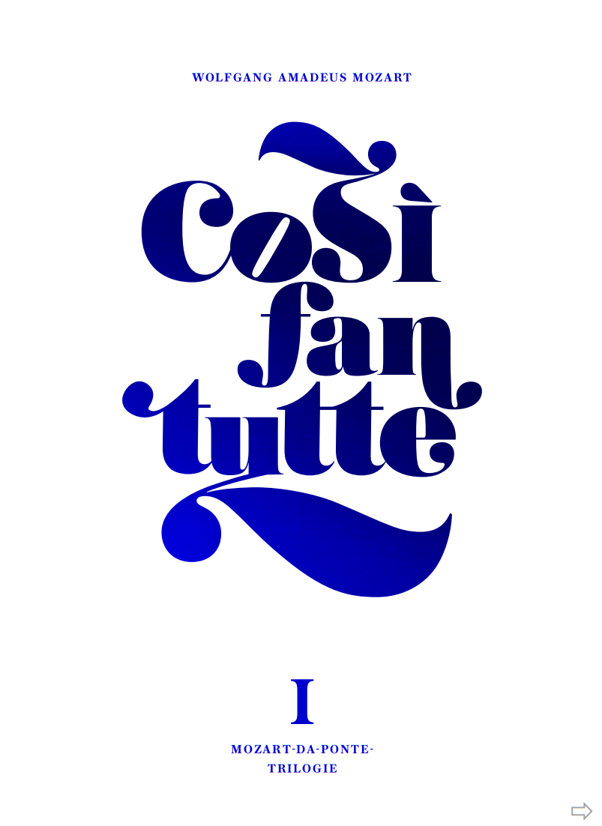
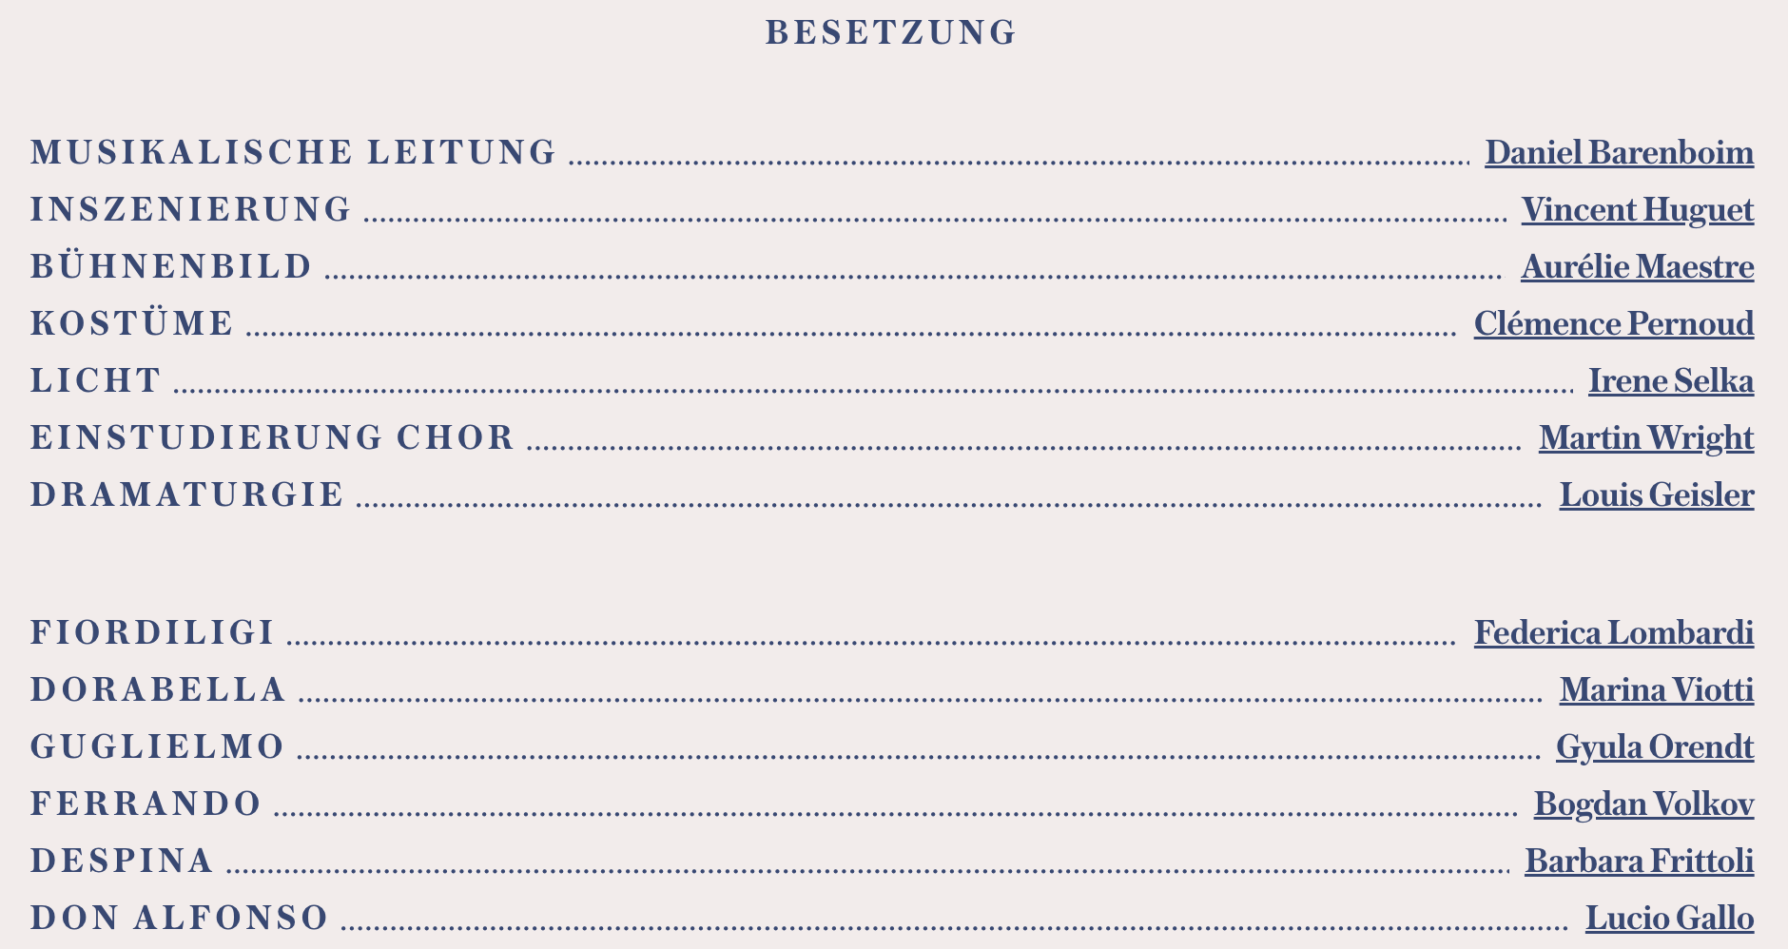

Slide 22
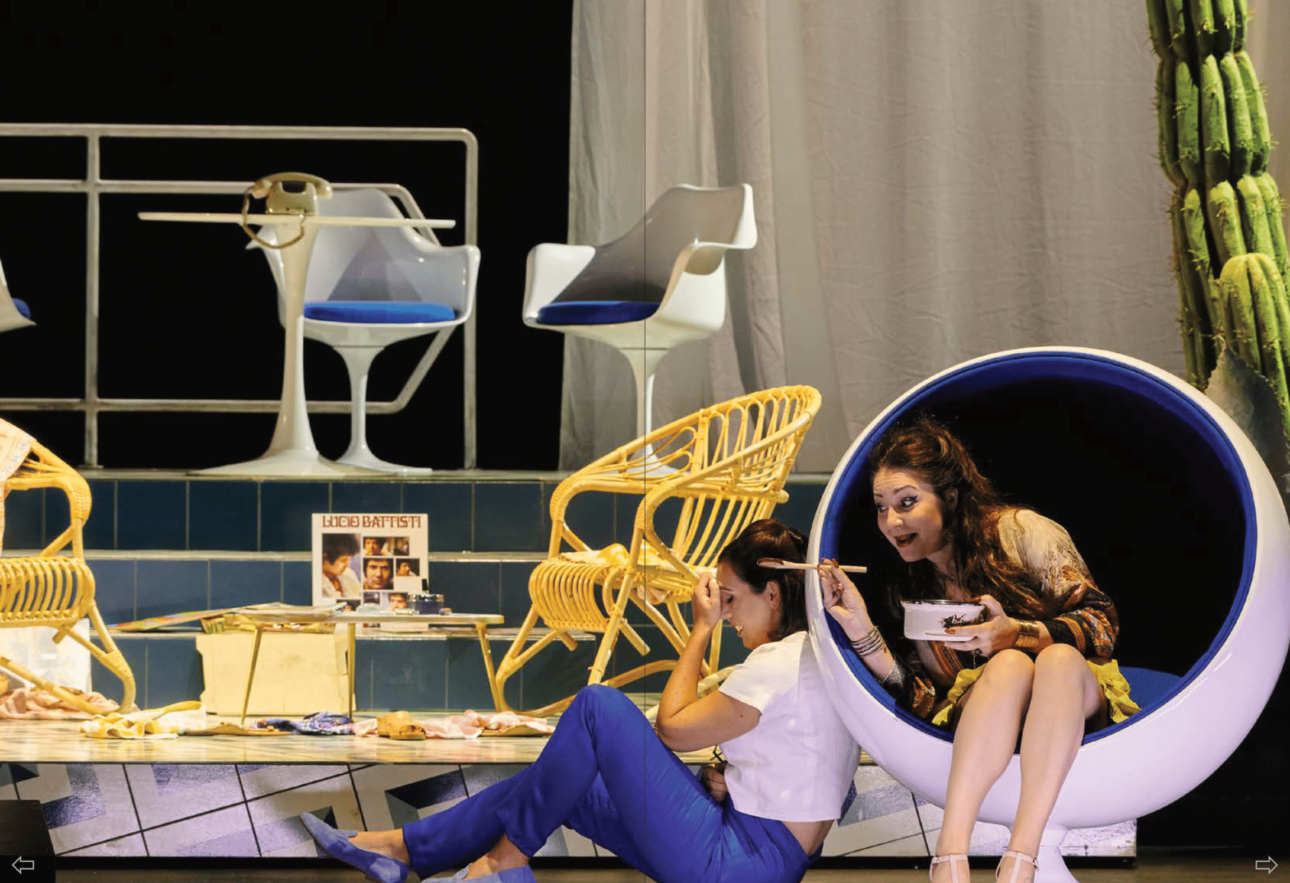
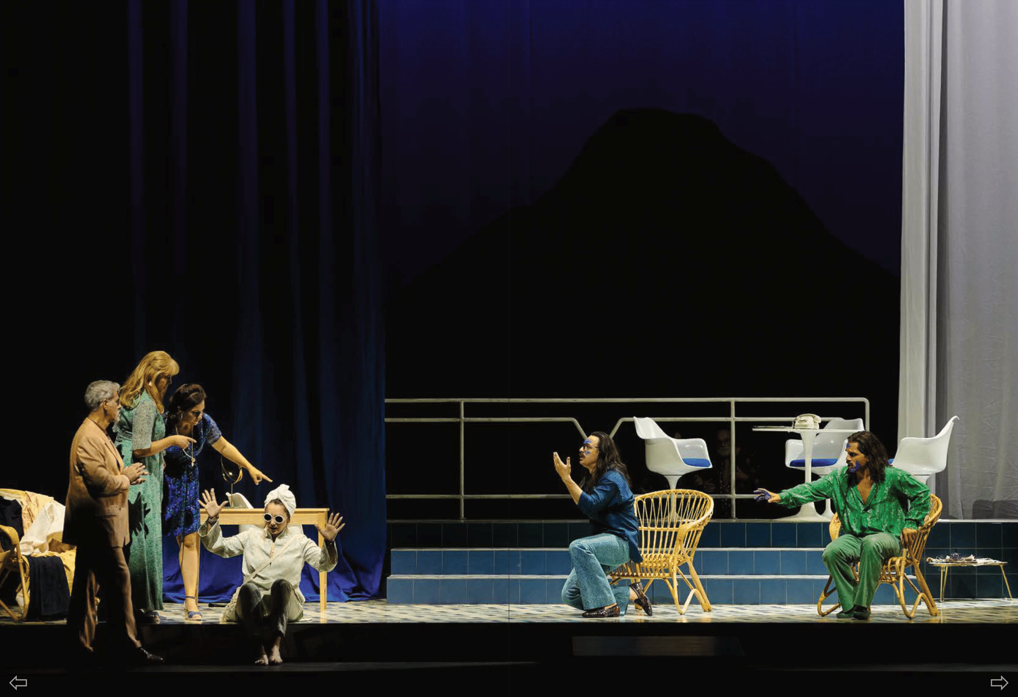
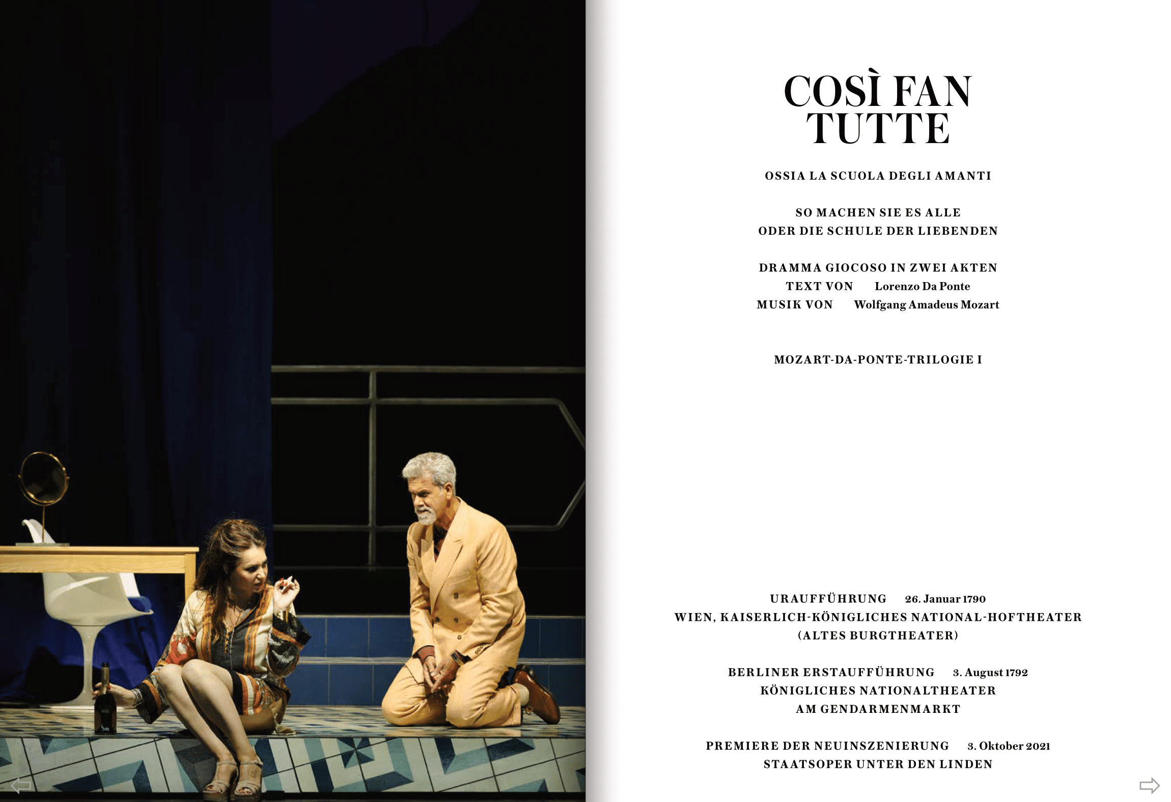
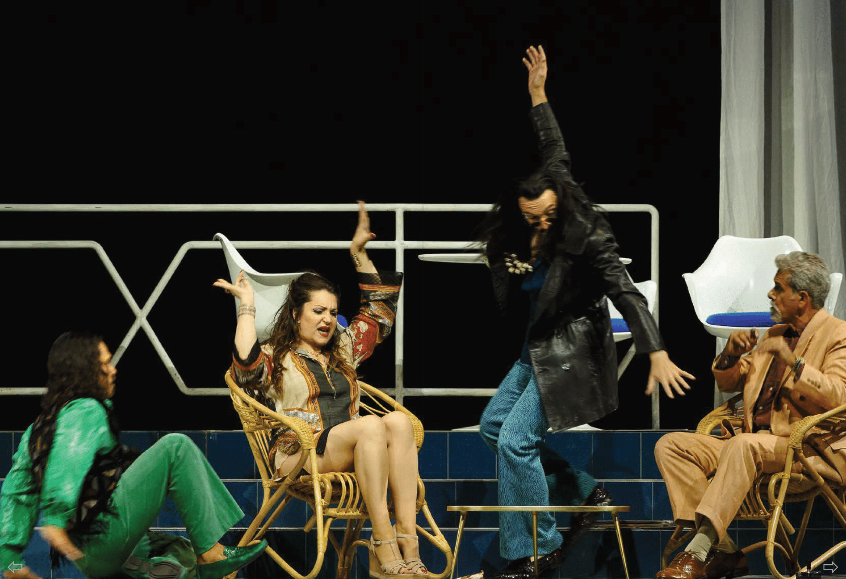

Slide 23
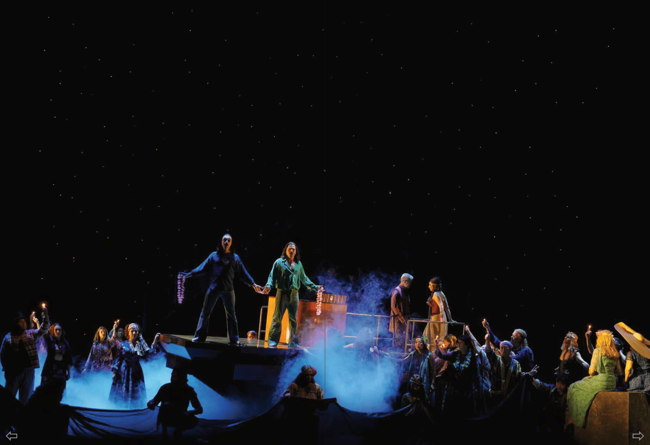
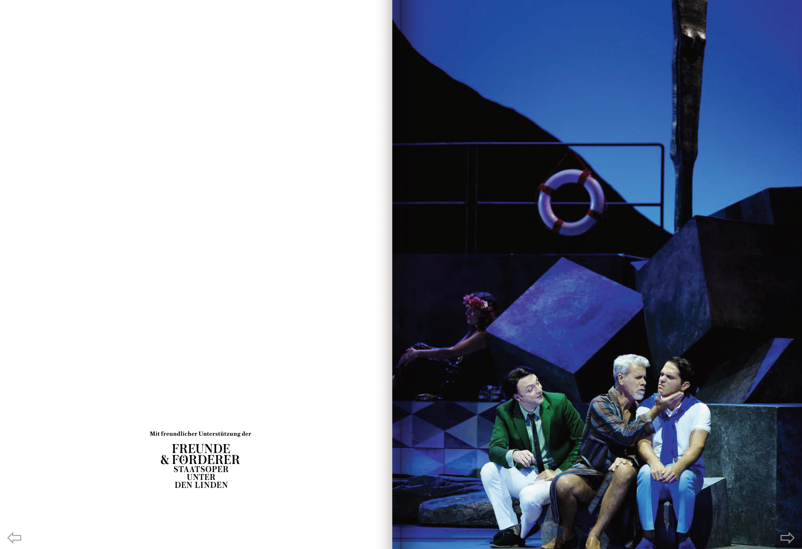
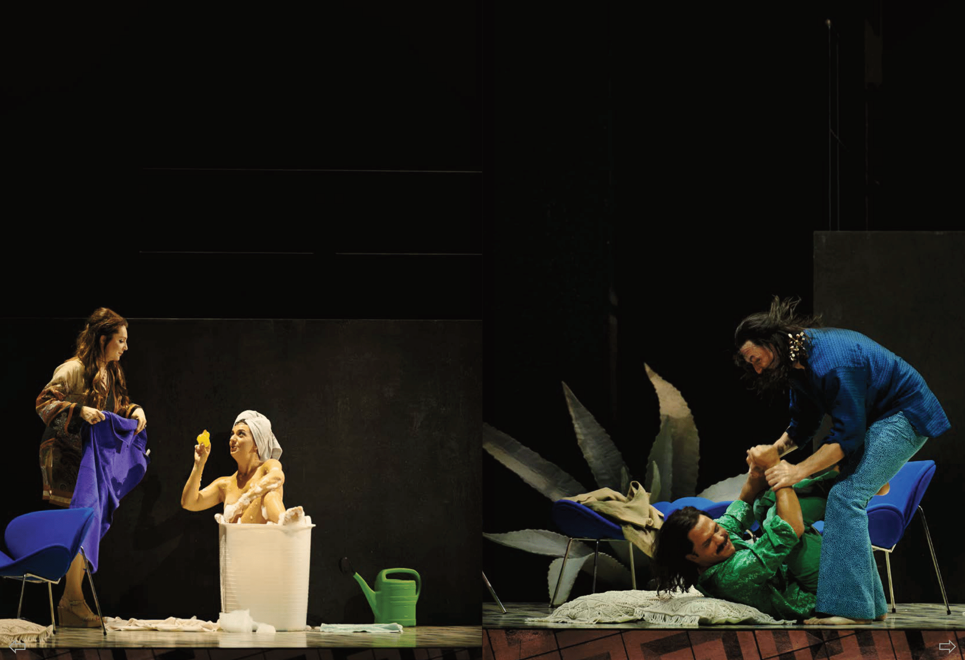

Slide 24
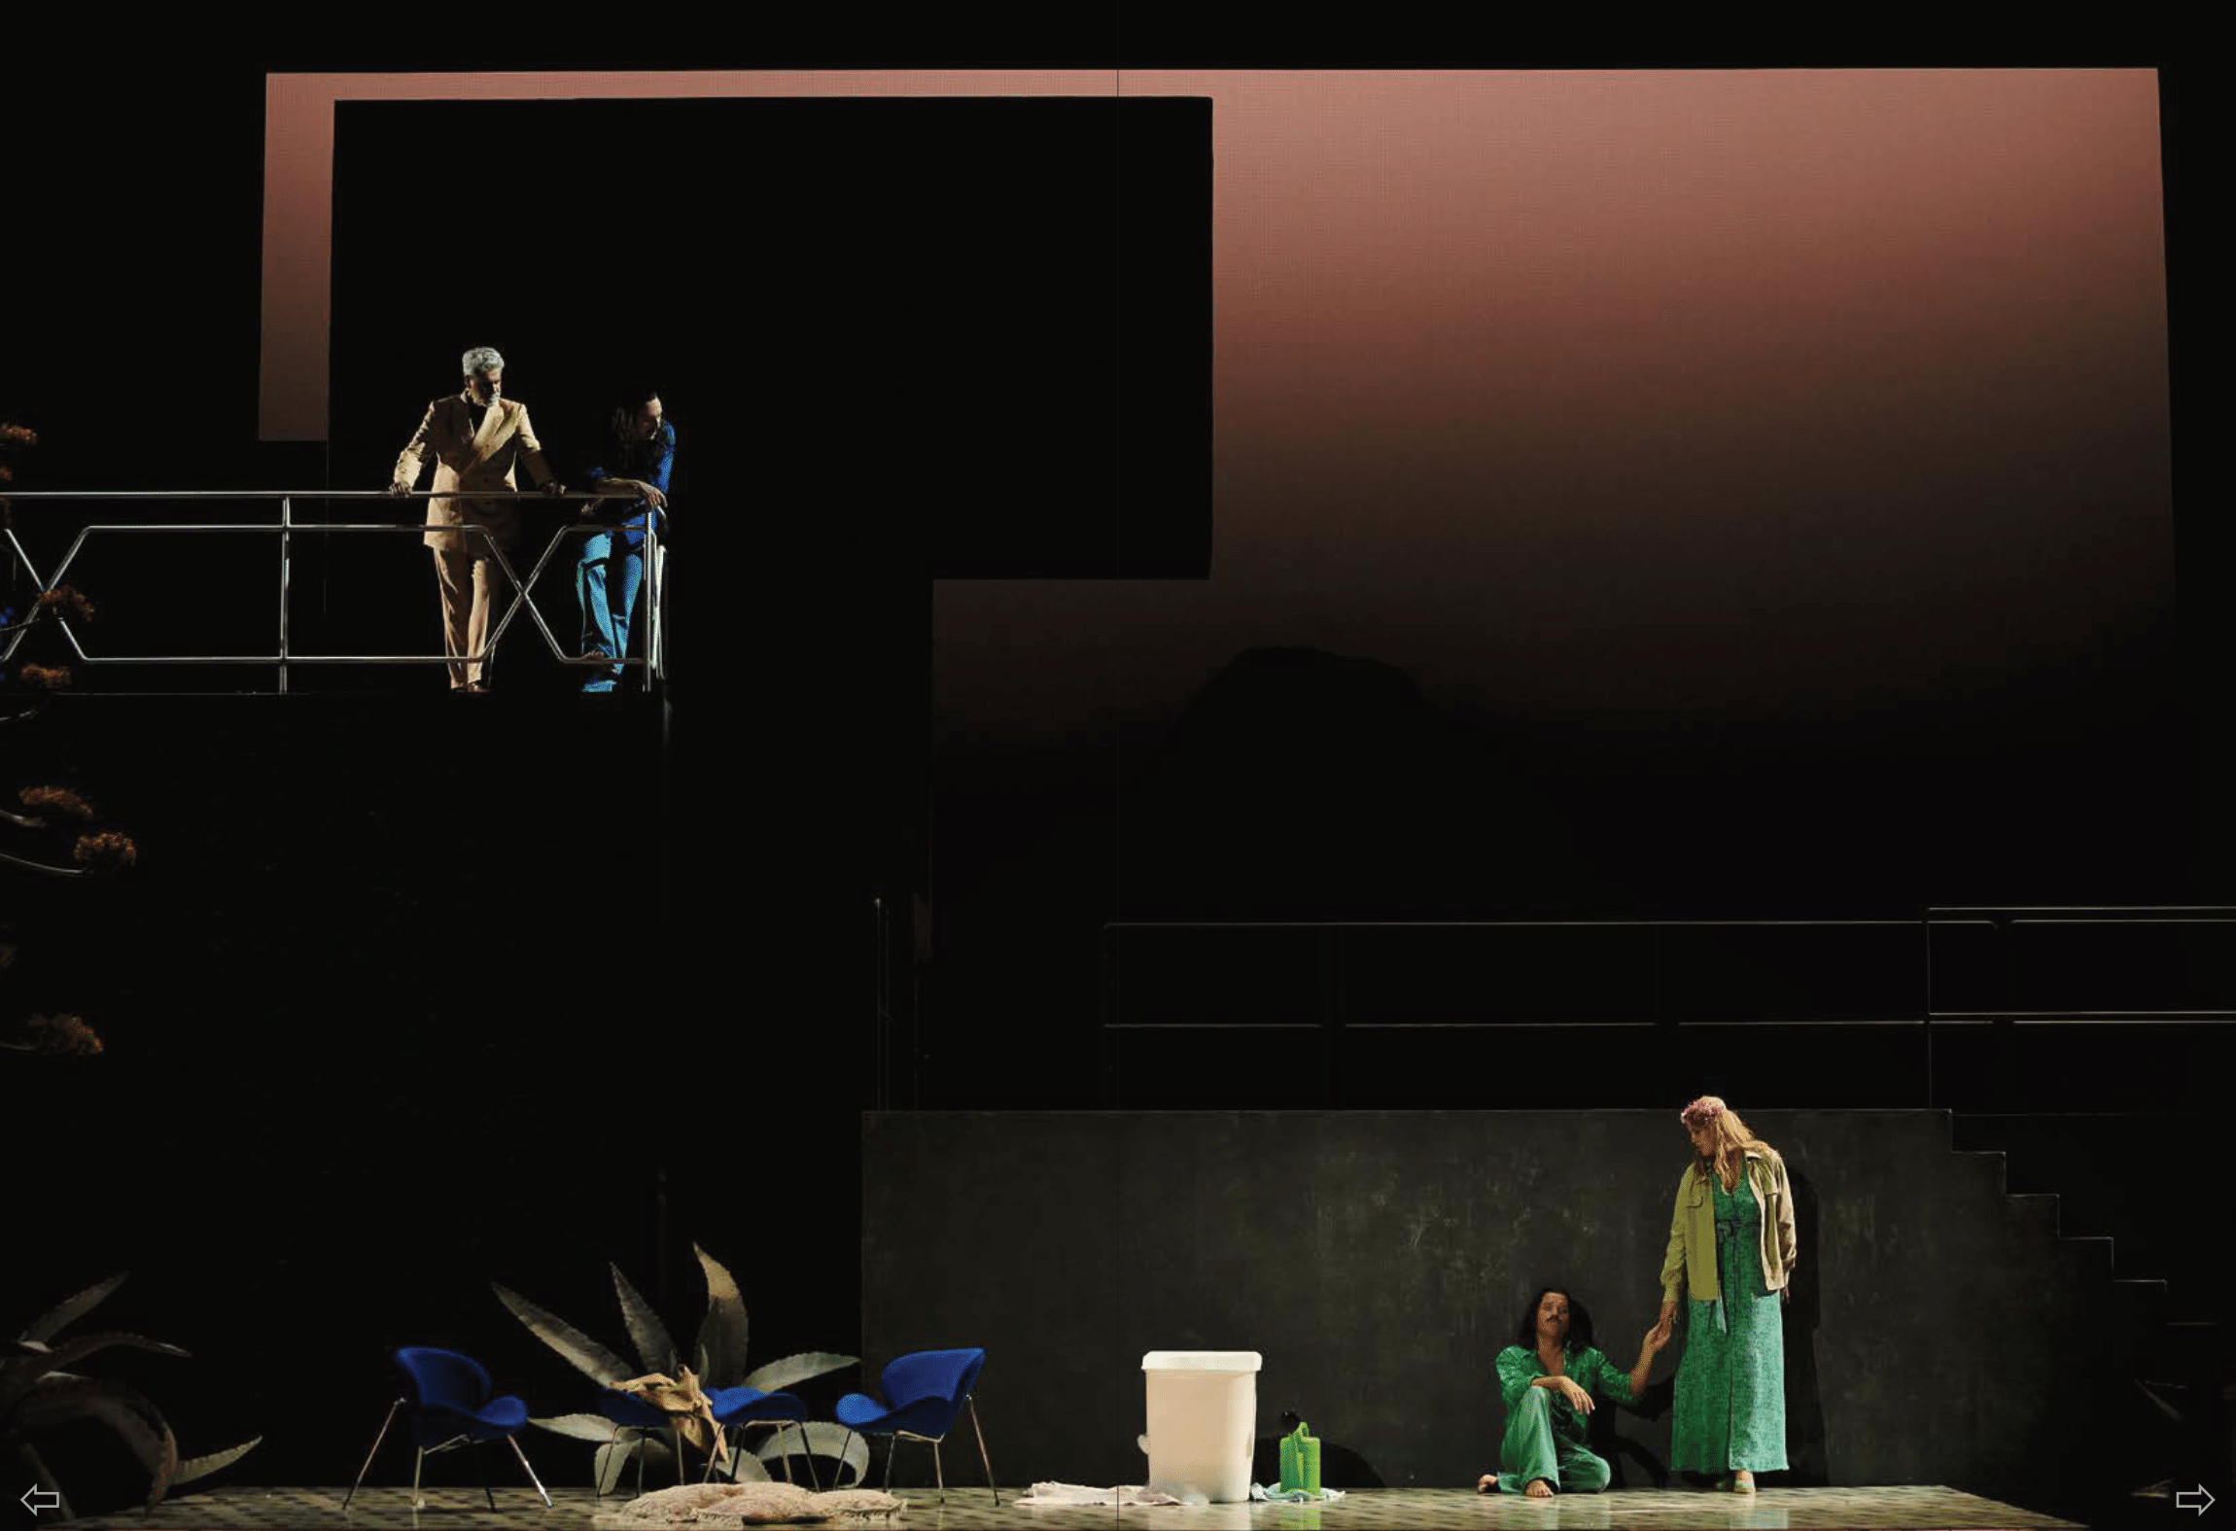
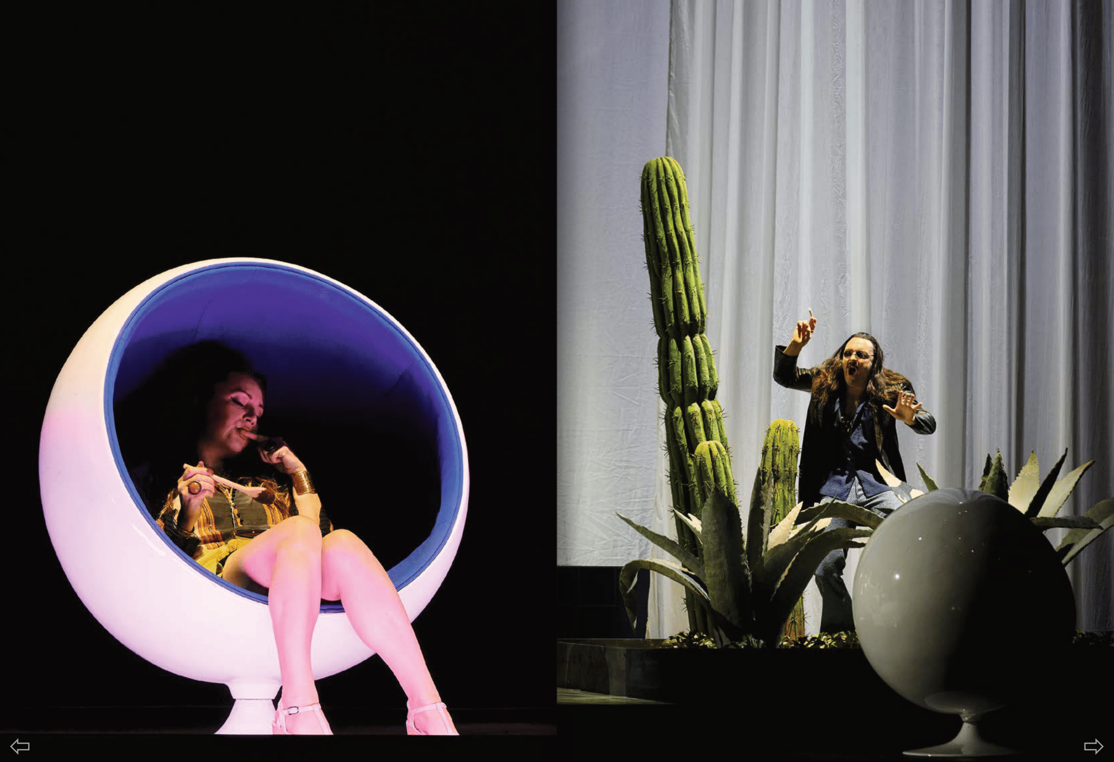
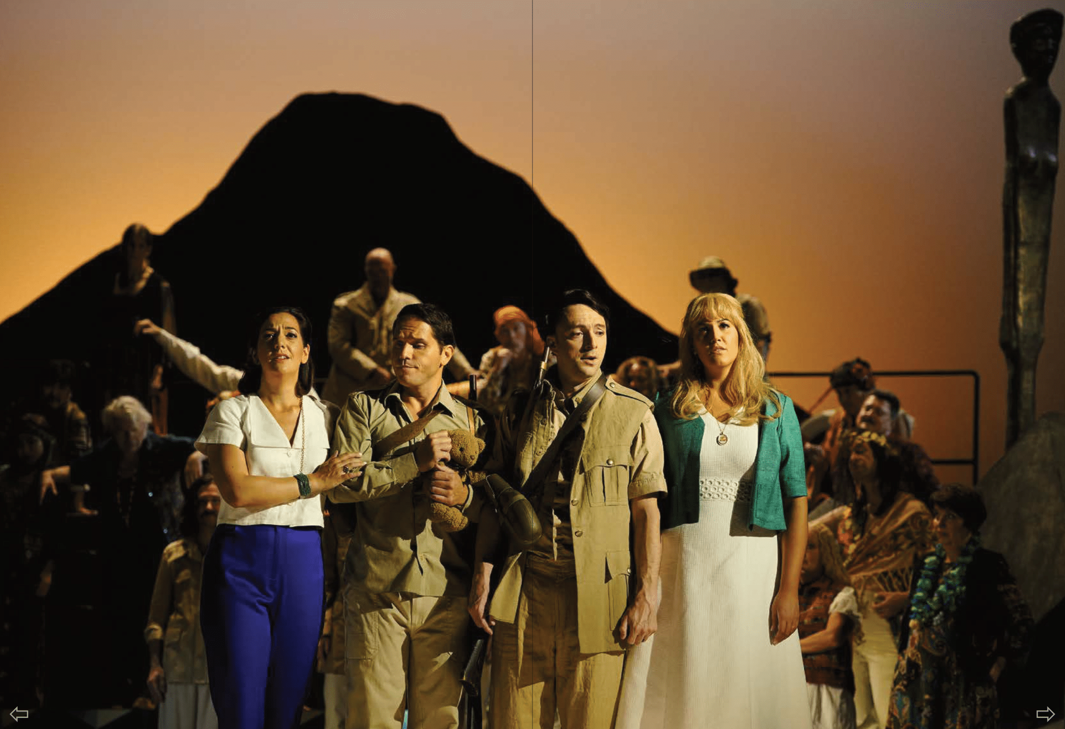

Slide 25


Slide 26
HANDLUNG
Act I
两对年轻夫妇在地中海的海滩上度过他们的夏天，姐妹 Fiordiligi 和 Dora Bella 以及他们的未婚妻 Guglielmo 和 Ferrando。 现场还有一对老年夫妇 Don Alfonso 和 Despina。 Alfonso 向 Guglielmo 和 Ferrando 打赌：如果他能在一天之内证明 Fiordiligi 和 Dorabella 对他们的伴侣不忠，那么他将获得 100 个亮片。 然而，她们必须在 24 小时内完成阿方索要求她们做的所有事情，并且不能告诉姐妹们她们在做什么。 古列尔莫和费兰多同意——他们坚定地依赖女性的忠诚。 Fiordiligi 和 Dorabella 为拥有两个如此漂亮的未婚妻而感到高兴。 阿方索带来了古列尔莫和费兰多突然出乎意料地被征召入伍的消息。 对此无能为力 - 所以这对夫妻互相告别，发誓要对彼此忠诚。 年轻人离开了，留下的人祝愿他们一路平安，回家愉快。 但阿方索很快就会与古列尔莫和费兰多再次会面，给他们新的指示。 Despina 遇到了绝望的 Dorabella 和 Fiordiligi - 没有他们的未婚夫，生活似乎毫无意义。 他们拒绝了德斯皮娜的建议，不要太认真地对待暂时的分离。 他们沉溺于相思，而德斯皮纳明确表示，他不相信对男人和士兵的忠诚。 阿方索让德斯皮娜参与他的计划。 两个陌生人即将出现，他们一心想要取悦菲奥尔迪利吉和多拉贝拉。 古列尔莫和费兰多乔装打扮而来，立刻表白了对这两个女人的爱慕之情。 阿方索假装是这两个人的好朋友，向女人们夸奖他们。 但 Fiordiligi 确认她和她的妹妹不愿意屈服于求爱并背叛他们的未婚夫。 Guglielmo 指出了他和他的朋友所拥有的美德——有了他们，Fiordiligi 和 Dorabella 一定会快乐和满足。 但女性拒绝了这些进步。 与阿方索单独在一起时，古列尔莫和费兰多被发生的事情逗乐了，认为他们已经赌赢了。 然而，阿方索告诉他们不要在傍晚前一天赞美。 他与 Despina 一起进一步计划诱骗 Fiordiligi 和 Dorabella 对他们的伴侣不忠。 他们仍然担心未婚妻不在。 古列尔莫和费兰多以两个陌生人为幌子，假装企图自杀，以引起菲奥尔迪利吉和朵拉贝拉的怜悯。 德斯皮娜伪装成医生，使用一种奇怪的磁疗方法来拯救男人免于中毒死亡。 Guglielmo 和 Ferrando 比以前更加激动 - 而 Fiordiligi 和 Dorabella 发现越来越难以抗拒男人的求爱。
Act II
Despina 向 Fiordiligi 和 Dorabella 表示，向那些似乎如此疯狂地爱着他们的陌生人屈服并没有错。 事实上，他们两个开始喜欢上了——Fiordiligi 更喜欢 Ferrando 和 Dorabella Guglielmo，他们最初的联系中的另一个。 这两个年轻人为他们显然心爱的人唱小夜曲。 阿方索再次鼓励女性不要表现得过于矜持，德斯皮娜支持他。 Guglielmo 赢得了 Dorabella 的爱，不久之后他们就放弃了自己的心。 然而，Fiordi ligi 拒绝了 Ferrando - 她不能对未婚夫不忠，她的想法与他同在。 Ferrando 和 Guglielmo 分享他们的经历。 虽然费奥尔迪利吉对古列尔莫的喜悦似乎毫不动摇，但费兰多不得不意识到多拉贝拉似乎并没有那么认真。 古列尔莫从中看出了女性的本色，而费兰多则害怕阿方索的嘲笑，但仍对多拉贝拉心生好感。 阿方索即将进一步推动比赛； 无论如何，古列尔莫和费兰多在明天之前都必须听从他的指示。 多拉贝拉声称爱上了她选择的陌生人。 Fiordiligi 透露她也恋爱了，而不仅仅是她的未婚夫。 既然她的未婚夫们回来的机会可以说不会太多，那么与这两个陌生人建立联系肯定会更好，尤其是他们已经赢得了她的同情。 多拉贝拉试图说服她的姐姐做出这个决定。 但 Fiordiligi 犹豫不决——相反，她想穿着男装冲向她的未婚夫 Guglielmo，以恢复她本应失去的荣誉。 然而，费兰多再次向她示爱。 终于，Fiordiligi 无法再反抗了。 Guglielmo 疯了——他现在也不得不承认未婚妻的不忠。 两个年轻人因为这段经历，愿意离开曾经的伙伴。 但阿方索承诺会把所有东西重新组合起来。 他为女性的行为辩解，最后说：“Così fan tutte - 每个人都是这样做的”。 Despina 报告说，两对“错”的新人的婚礼一切都已准备就绪。 他们受到了热烈的欢迎，德斯皮娜伪装成公证人，宣读了婚约。 就在四位新郎新娘要签字的时候，宣布了两位“真正的”未婚夫归来。 Fiordiligi 和 Dorabella 害怕接下来会发生什么。 Guglielmo 和 Ferrando 现在回到了他们真实的身份和伪装中，在缺席一天后迎接他们的未婚妻。 他们不知所措。 德斯皮娜承认自己伪装成公证人并参加了化装舞会。 当古列尔莫和费兰多发现婚约并指控这两个女人叛国时，他们不得不承认自己的不忠——严厉的惩罚才是公平的。 然后，她的未婚夫们自称是跟踪了他们一天并赢得了他们的陌生人。 阿方索试图让这对夫妻和解——所有的欺骗和失望都发生了，所以最后每个人都变得更聪明了。

Slide 27

因此，»Così fan tutte« 可以真正代表 »Scuola degli amanti«，其中四个来自好家庭的年轻人（Fiordiligi、Dorabella、Guglielmo 和 Ferrando）在意大利相遇时有些紧张，不经常出现在路障上一对在海滩上遇到麻烦的夫妇（Despina 和 Don Alfonso）。 这对夫妇进行了革命——或者至少他们认为他们参与了革命——并且愿意继续革命，全裸并在黑沙滩上。 青年和学徒
»Le nozze di Figaro« 发生在大约 15 年后，即 1980 年代，在一座大房子里 à la Almodó var。恢复和平与秩序的诱惑，就像当时所说的那样，是决定性的，甚至 »资产阶级化 « 一方面以其谨慎的魅力，另一方面也是挫折和阴谋的代价。 如果已经吸取了 »Così« 的教训，它还没有完全内化：已经有新一代，以凯鲁比诺作为他们著名的强烈酷儿指数，发现了性欲，变得叛逆，并且，在流浪的幽灵的光芒下疾病，似乎预示着自由主义插曲的结束，更加不耐烦。 最后，“唐乔瓦尼”是一个将我们带到今天的逃避。 当然，一个男人无法再忍受他的婚姻生活，但也许他也拒绝一个充满悖论的世界。 一个宽容和不育、自由和探究的世界，在这个世界里，性变得比以往任何时候都更加危险。 他同时失去了青春和自由，随着时间的推移，他受到的迫害也越来越多，尽管人的法理似乎与他无关。 他的前行也是对自由的绝望追求，无论代价有多高：死亡。
» C O S Ì FA N T U T T E , C O S Ì FA N T U T T I«
所以我们的故事始于 1969 年，在 Serge Gainsbourg 或 Jane Birkin 的 »Année érotique« 中，到今天结束。 当然，莫扎特和达庞特的世界并非基于现实主义，更不能反映历史的准确性。 尽管如此，看到人物以惊人的轻松穿上我们时代的衣服，就像社会辩论的代言人或自 18 世纪以来发生重大变化但尚未得到澄清的私密问题的代言人一样，令人着迷。 戏剧和音乐的核心是男女之间的关系：是什么让他们走到一起，是什么让他们分开，他们互相说话的方式，互相说谎，争论，但最重要的是»Così fan tutte « and »Le nozze di Figaro«：如果你责备女人，那么就对男人做同样的事情，如果你评判男人，那么对女人也做同样的事情。 谁有判断力？ 教会、社会、法律、人民——上帝？ “女人就是这样”，还有“男人就是这样”，因为不忠、狡猾、矛盾没有性别之分，和“背信弃义”一样。 我们是自己的法官。 嫉妒是一种致命的罪过，同时也是完全多余的。 人们永远不会停止将自己的弱点和错误归咎于同胞。 当每个时代都如此热情地离开“Così”的河岸、“Nozze”的夜间花园和“Don Giovanni”的阴暗街道时，这些问题将永远无法解决，关系也永远不会平静。 这是正常的，不，甚至是好的，莫扎特和达庞特通过这个暮光之城结局的错觉告诉我们，悲剧与喜剧的交流，最大的悲伤和最无情的欢乐结合在一起，因为这就是生命的本质。 他们想教育我们，为我们节省时间，就像马塞尔·普鲁斯特 (Marcel Proust) 在《囚徒》(The Prisoner, 1923) 中无情地剖析了无望的、有毒的嫉妒阴谋一样。 他们教导我们，男人和女人是同一个血肉之躯，有着相同的美和弱点，如果我们能接受这一点，并从唐·阿方索口中呼吸一口伊壁鸠鲁哲学的微风，我们就会很幸福。 她的力量在于展示了一个人必须与社会或自己进行多少斗争才能到达那里，理解和接受这一点，以及为自己和他人站起来诚实需要多大的勇气。 基本上，三部曲讲述了一个艰难、混乱的解脱故事，在许多方面证明这是一种启蒙，但却是通往幸福的唯一途径。
事实上，令人惊奇的是，米歇尔·福柯 (Michel Foucault) 还根据他的作品《性与真理》(1976-1984) 组成了三联画，其标题也可以作为三部曲作品的副标题：
Band 1: »Der Wille zum Wissen«
Band 2: »Der Gebrauch der Lüste«
Band 3: »Die Sorge um sich«
虽然三部曲中经常提到爱情游戏、嫉妒和挫折，甚至是“爱情的阶段”，但人们常常忽视后者产生了同样重要的关于性的话语和反思，就像Casanova、Choderlos de Laclos、Marivaux、Sade 或 Füssli，它们同时出现。 艺术家、作家和哲学家在启蒙哲学的鼓舞和解放下，探索男女之间、代际之间、尚未被称为“社会阶层”的关系，所有这些都通过性的棱镜来观察，揭示由此产生的权力游戏
EI N E FA M I LI ENSAGA
这个由三部分组成的故事的核心是一个年轻人古列尔莫，他在 »Così fan tutte« 的结尾结婚，成为 »Le nozze di Figaro« 中的 Al maviva 伯爵，然后离开婚姻家庭定居以全新的身份开启唐乔凡尼。 在他身边的是年轻的 Fiordiligi、伯爵夫人和蒙面的 Donna Elvira，她一直在追求她的（前）丈夫。 另一方面，费加罗取名为 Leporellos 并跟随他的“主人”，受到新生活想法的驱使，对此他会抱怨很多——也许是因为他想念苏珊娜身边。 介于两者之间的是父母、叔叔、孙子和朋友，他们从一部作品到另一部作品都表现出真正的亲属关系，并诱使一个人从家庭传奇的核心讲述这一生
DER U MSCH W U NG VON EIN ER W ELT IN DIE A N DER E
人们常说三部曲讲述了从一个世界到另一个世界的堕落，这可能很大程度上是因为《费加罗的婚礼》的作者博马舍正确或错误地体现了旧制度“将带来的潜伏革命”在法国下。 然而，这不适用于欧洲其他地区，那里是莫扎特和达庞特的真正故乡，他们随后将移居美国。 大概每个时代的人们都觉得他们正在经历一个向新世界的转变——不管历史是否证实了这一点——如果我们进入三部曲的核心，也就是他们人际关系的核心，是否有可能认识到与我们也相关的逆转。 要做到这一点，就必须从 1968 年 5 月之后的“性革命”开始，追踪这个人和他的人类同胞直到今天的职业生涯。

Slide 28
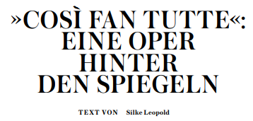
例如约瑟夫二世皇帝作为俄罗斯的盟友不得不管理的土耳其战争，或者德斯皮娜为明显中毒的阿尔巴尼亚人开的由维也纳医生安东梅斯默流行的磁石疗法。
在情节的构建以及人物的安排上，»La scuola degli amanti« 代表了对连续剧的模仿，既敏锐又有趣，维也纳观众一定已经理解了对长期服务的典故此类歌剧的宫廷诗人和文学创作者皮埃特罗·梅塔斯塔西奥。 如果有人将 Metastasio 的剧本与 »La clemenza di Tito« 进行比较，莫扎特在 »Così fan tutte« 仅一年后将其谱成音乐，而 Da Ponte 的剧本则对 seria 的戏剧手法的微妙暗示在剧情：在角色等级的顶端通常有一个统治者（Tito），在第一对情人（Vitellia 和 Sesto）和第二对情人（Servilia 和 Annio）之下。 结论是由一位知己 (Publio) 形成的，他作为听众、信使和提示者的戏剧必要功能得到了一两首咏叹调的回报。 Metastasian 歌剧的情节通常是从最多样化的情感关系网络发展而来的，其中社会秩序因阴谋和误解而受到扰乱和危及，但也通过责任与爱情之间的中心冲突，直到最后通过智慧和统治者的仁慈再次找到合适的夫妻。 看看 »La scuola de gli amanti« 就可以看出达庞特显然是在盲目地遵循连续剧的规则，并以这种方式与他们玩他的讽刺游戏。 唐阿方索是统治者； 他的行动推动了情节的发展，并在情况似乎没有希望时，决定性地向好转。 在 Fiordiligi/Guglielmo 和 Dorabella/Ferrando 这对夫妻之间，爱情之箭平行来回旋转，然后交叉，直到统治者再次将他们引向正确的方向。 德斯皮娜是一种特殊的红颜知己——既熟悉双方又奸诈。 一些咏叹调文本——例如 Dorabella 的“Sma nie implacabili”或 Fiordiligi 的“Come scoglio immoto res ta”——似乎直接出自正剧，甚至在情节结束时相当生硬、陈词滥调的恢复秩序也是一种吐槽-cheek 提到那个严肃的姊妹物种。
莫扎特对达庞特的剧本所呈现的宫廷歌剧的镜像，对内心的困惑做出了反应，这并不意味着是悲剧，同样模糊的音乐知道如何同时创造讽刺的距离和情感上的亲近。 如果说莫扎特的文学作品几乎一致地将《女人心经》描述为比其他两部达庞特歌剧《费加罗的婚礼》和《唐璜》更弱、更不戏剧化，这当然也与莫扎特精巧的辞藻有关如果不熟悉该模型，以后的观众很难理解。 但即使超越了典故的机智，莫扎特的音乐仍然包含足够的戏剧性内容。 在这里，他也成功地抓住了情节的人为构建，巧妙的欺骗，在直接的情感强度和戏剧真实性方面不逊色于他的其他歌剧的音乐中。
莫扎特在极度困难的时候创作了《Così fan tutte》。 从 1788 年开始，疾病和缺钱一直伴随着他，自从他从德累斯顿、莱比锡和柏林旅行回来后，一场新的创作危机迫在眉睫，这意味着在“Così fan tutte”之后，他几乎无法为一家公司工作年某事组成。 我们对作品的创作几乎一无所知。 继 1789 年 8 月末《费加罗的婚礼》复演后，莫扎特受托与达庞特合作创作另一部歌剧，在莫扎特从他的兄弟迈克尔普赫伯格那里偷钱的众多乞讨信中的一封中， 1789年12月底，歌剧首次被提及。 它是在一个不利的明星下演出的：虽然它在 1790 年 1 月 26 日首演时取得了巨大成功，但皇帝在四场演出后去世，城堡剧院关闭了两个月。 到 1790 年 8 月为止的五场演出清楚地表明了公众对这部作品的赞赏； 在改变了的政治形势下，在新皇帝传播的道德上更加严格的新气候中，“Così fan tutte”很快就没有立足之地。
正如在莫扎特的作品中一样，这些个人情况在音乐本身的任何时候都不会引人注意。 »Così fan tutte« 呼吸着轻松、透明和精神，就好像她既不知道她的创造者的困境，也不知道法国这个多盟友国家的政治动荡，正如达庞特所描述的那样可以说，一支被涂抹的笔很快就会结束。
开门见山：洛伦佐·达庞特 (Lorenzo Da Ponte) 为莫扎特 (Mozart) 创作他的第三部剧本时，他心中的想法无非是一部关于女性不忠的歌剧。 在他的回忆录中，他自己只将该剧称为“La scuola degli amanti”（情人学校）； 但是这部歌剧是在什么时候被命名为“Così fan tutte”的，莫扎特本人是否希望将这个乐章改成音乐格言，或者其他人，也许是剧院导演，是否认为音乐格言更恰当的称呼是不为人知的著名人物。 作为»Così fan tutte; o sia la scuola degli amanti。 2 Atti« 布法歌剧 莫扎特于 1790 年 1 月，即首演时，在他亲笔签名的全集目录中加入了这部歌剧
如果 Da Ponte 本人知道他在 19 世纪对他巧妙、开放的实验进行了如此可怕的阐述，他自己可能会感到惊讶，该实验能够退化为关于女性善变的笨拙寓言，在此之前，女性会以虚伪的殷勤态度对待她们必须受到保护。 “我们不能容忍女性在舞台上的堕落”——1891 年柏林演出的评论家通过这一评论清楚地表明了 19 世纪的资产阶级道德观念在多大程度上扭曲了达庞特歌剧文本的观点。 只有那些在“女孩名单”或“女人的忠诚”、“女孩的复仇”甚至“这是真的吗？”等标题下看过所有德语改编的人才会对这两位 Ferrarese 女士所谓的不光彩行为感到震惊接受了——只有一个人，不像唐·阿方索，他自己相信女性（唯一的）道德弱点。 但他有完全不同的想法：把女人和男人从相互理想化的高台上拉下来，让女人和男人意识到他们道德上的弱点，揭露忠诚誓言的短暂以及愚蠢的粗心大意。爱情游戏。 Don Alfonso 的指导原则不是忠诚，而是 »disinganno«，即失望，以失望为名，夫妻可以在不那么热情但更生动的层面上再次相遇。 这个概念与 19 世纪的严格（双重）标准格格不入，以至于即使像 Eduard Hanslick 这样久经考验的莫扎特鉴赏家也将 Da Ponte 的剧本描述为“没有精神和无礼”也就不足为奇了。
漫不经心是洛伦佐·达庞特最不可能被指责的事情。 »La scuola degli amanti« 不仅是古典平衡的戏剧结构，而且是具有当时教育传统的高度刺激的戏剧。 它以两位主角的名字开头：Fiordiligi 和 Dorabella 是“Orlando furioso”中两位女士的肖像，由 Ludovico Ariosto 于 1516 年首次出版，在那里称为 Fiordiligi 和 Doralice，而女服务员的名字 Despina 可能是来自Fiordispina，演绎出活泼的Fraulein bei Ariosto。 这在对女性的类似句子的判断中继续存在，这些判断取自意大利文学：在第一幕的第 7 场中，唐阿方索在“Nel mare solcae nell'arena semina”中引用了 Jacopo Sannazaro 的田园小说“Arcadia”。 1504 年，他在歌剧开场三重奏开头的咏叹调 »E la fede delle femmine« 指的是 Pietro Metastasio 1731 年的歌词 »Demetrio« 中的咏叹调 – 值得注意的是，这并不是指 » 女性的忠诚«，而是从“恋人的忠诚度”谈起。 达庞特让他的观众参与到忠诚考验的情节构想中，这是自从奥维德的“变形记”中重述古老的塞法罗斯和普罗克里斯的传说以来，所有西方文学中的一个流行主题，以及无数的典故当代事件，

Slide 29
在接下来的 terzettino »Soave sia il vento« 中，莫扎特不容许任何讽刺——即使是唐·阿方索 (Don Alfonso) 也不得不适应这幅美妙的自然图景中近乎祈祷般的情绪，伴随着庄严的小提琴声和田园风的部分，他紧随其后带着自己的情绪不得不摆脱愤世嫉俗的宣叙调。
除了欺骗对方，莫扎特的作曲兴趣首先是主人公的自欺欺人。 很大一部分咏叹调都是关于她的——从多拉贝拉的“Smanie im placabili”开始，它使用了与阿方索的 F 小调咏叹调相同的音乐手段，但有点太过崇高，不适合真正悲惨的绝望。 Fiordiligi 保证像海浪中的一块石头一样坚定不移：她在旋律上的飞跃，就像演奏家花腔一样，过于广阔，不能被认真地视为纯粹的信息； 相反，Fiordiligi 似乎想用这部音乐杰作来支持自己。 费兰多 (Ferrando) 的诱惑咏叹调 »Ah lo veg gio: quell'anima bella« 及其加沃特节奏和预备图 »lietissimo«（极度快乐）也许过于生动，以至于无法真正认真对待。 事实上，正是对 Dorabel 不忠的绝望驱使他以真正的活力追求对 Fiordiligi 的追求，而此时 Fiordiligi 正试图逃离他和他自己。 这首二重唱 »Fragli amlessi in pochi istanti« 是莫扎特创作的最优美的作品之一，是整部歌剧特征模糊的绝对杰作。 Ferrando 不想要 Fiordiligi，而 Fiordiligi 为 Ferrando 在她心中唤醒的感情辩护：情况再荒谬不过了，然而音乐却表达了这部歌剧作为一个整体所表达的最真挚的感情。 Fiordiligi 以武术姿态入场的调子与 Ferrando 在第一幕中演唱他对 Dorabella 的温柔 Un'aura amorosa 的调子相同。 当 Ferrando 出现时，它切换到 C 大调，可以说是歌剧的框架键，理性的键。 然而，在这个激动人心的中间部分之后，A 大调的意义就变得清晰了，Fiordi ligi 最后一次试图逃脱：现在在 A 大调中，Ferrando 以同样的温柔乞求 Fiordiligi——而且成功，甚至听众无法逃脱。 一时之间，把玩感情变成了深爱的严肃； 在这首二重唱之后，“真正的”夫妻的和解远不如多拉贝拉和古列尔莫之间的风流韵事那么可信
»Così fan tutte« 是莫扎特最后的歌剧狂欢； 即使这种传记上的巧合对于作品的理解没有任何意义，但它似乎仍然是命运的象征； 因为恰恰是在具有讽刺意味的距离和突破每一次欺骗企图的直接情感表达之间的摇摆中，在有意识地玩弄这种类型的过程中，这部歌剧给人的印象是对莫扎特本人几乎没有任何未来的音乐世界的忧郁微笑告别锯。 转瞬即逝的游戏，在社会自由空间中的非承诺实验安排，可以说，不属于新时代，而是崇高的目标、大胆的自由理念、无条件的激情。 路德维希·范·贝多芬 (Ludwig van Beethoven) 在费德里奥 (Fidelio) 的莱奥诺雷 (Leonore) 的音乐改编中受到莫扎特 (Fiordiligi) 的启发，但仍然对莫扎特 (Mozart) 的歌剧 buffa 没有多少用处。 1825 年，他向诗人 Ludwig Rellstab 承认：»我无法创作像 Don Juan 和 Cosi fan tutte 这样的歌剧。 另一方面，我有一种厌恶——我不可能选择这样的材料，它们对我来说太粗心了。
所有人都指责女人，但我原谅她们，即使她们每天改变爱的对象一千次； 有人称之为恶习，有人称之为习惯：但我认为这是内心的需要。 发现自己受骗的恋人不应谴责对方，而应谴责自己的错误； 所以，无论你年轻还是年老，你美丽还是丑陋，请加入我的观点：›所有人都这样做！
莫扎特的音乐完全沉浸在激情的游戏中，沉浸在四个年轻人内心的流露中，他们在尔虞我诈的纠缠中，突破了社会规定的情感传记的常规，体验了内心的脆弱这是他们一生中的第一次。 尽管他提出了相当厌恶女性的座右铭“每个人都是这样做的”，尽管具有讽刺意味的是被夸大了并且被一种可笑的阳刚之气所包围，但作为一个音乐座右铭，他演奏了达庞特与音乐惯例剧院的混淆，带着主人公的情欲，带着以他自己的方式受骗的骗子。 他的音乐不适合分配道德罪恶感，不适合区分男性的力量和女性的弱点，不适合谴责真假感情——恰恰相反：甚至比达庞特更适合，他在歌剧的结尾将原来的情侣重新聚在一起，至少在外部，莫扎特的音乐实际上属于谁是开放的。 甚至歌手的声音特征也拒绝明确分配。 传统上，女高音和男高音、女中音和男中音属于同一类。 然而，在 »Così fan tut te« 中，这些声部对来自于对 Fiordiligi 和 Ferrando、Dorabella 和 Guglielmo 的错误分组。 他们可能是正确的吗？ 音乐毫不含糊地问这个问题，但拒绝回答。
真实与欺骗之间的交替是这部歌剧中众多数字的特征。 在更肤浅的层面上，莫扎特采纳了达庞特关于连续剧模仿的想法； 例如，当唐·阿方索 (Don Alfonso) 带来了两位军官被征召的可怕消息时，他用一段优美的夸张的咏叹调，带有悲惨爆发的所有音乐标志——节奏前缀 Allegro agitato，»死亡键« 在 F 小调中，弦乐中匆忙的伴奏音符、半音阶的线条和声音中叹息中的停顿。 德斯皮娜的伪装，伴随着医生和公证人看似科学的胡言乱语的音乐伴奏，也是流行的歌剧传统。 更狡猾的是莫扎特在假婚礼上玩的音乐游戏：在相当传统的、主要是谐音的合奏之后，新婚夫妇碰杯并发誓忘记过去。 只有古列尔莫没有参加敬酒，而是因为这种不忠而咬牙切齿地暗骂了一句。 莫扎特以他所能使用的最严格的作曲形式为这首干杯作曲，在具有两种效果的卡农中：一方面，声音被链接在一起，没有偏离的可能性，另一方面，他们都唱出同样的事情，多亏了和弦换位，但从来没有同时发生过； 他们一起唱歌实际上并没有融合成齐声。 很难用音乐更清楚地表达纠缠。 调性也很重要，因为这部佳能的降 A 大调与歌剧的框架调 C 大调相去甚远，就像突然跟随的 E 大调一样，它是通过从降 A 到G sharp，与 Don Alfonso 宣布了错误的婚约。 仅选择钥匙就可以听到秩序的中断
但即使达庞特的文字明显更多地针对笑肌而不是泪管，莫扎特保留赋予场景他想要的特征的权利。 即使在第一幕怪诞的结局中，显然中毒的阿尔巴尼亚人被“医生”治愈，听众有时也会对被诅咒的姐妹们产生同情，例如在“医生”出现之前的合奏中，笑声停滞不前在你的喉咙里。 莫扎特的指挥在第一幕告别场景的音乐中显得尤为清晰：唐阿方索旁白的贬义评论“io crepo se non rido”（如果我笑不出来，我会发牢骚）完全融入了哭泣的离别词中恋人，他们在音乐上比文字和情况所暗示的要诚实得多。

Slide 30

。 »plaisir« 的教育问题也是许多煽动性小说的中心，例如 Crébillon Junior 的 »Les Égarements du coeur et de l'esprit« (1736)、Choderlos Laclos 的 »Dangerous Liaisons« (1782) 或 »Die萨德侯爵的《闺房哲学》（1795 年）。 在这些之中，浪荡子们根据他们的理想和他们无可争辩的意图塑造和塑造年轻、天真的精神——所谓的“roués
唐·阿方索的做法无疑是一个轻浮的哲学家：他想让古列尔莫和费兰多摆脱他们对爱情、欲望和人性的观念和偏见。 事实上，唐阿方索挑战他们两人睁开眼睛，似乎在对他们说：“敢于知道！”。 这个打赌结束了歌剧的第一幕，是一部喜剧的起点，唐阿方索将其视为女性天生不忠的经验证据。 他的方法不是说教——他假设这种倾向是“内心的需要”（第二幕，第 13 场，第 30 期：“Tutti accusan le donne”）。 女人并非天生忠诚，因为她们和男人一样也是人，而不是“女神”或奇幻人物（第一幕，第一场，第二场：“È la fede delle femmine”）。 因此，社会和道德规范谴责他们的倾向是不公平的，而这种倾向在男性中被接受，甚至被鼓励。 他邀请 Ferrando 和 Guglielmo 了解他们的真实本性，并了解 Dorabella 和 Fiordiligi 的真实面目，而不是他们希望的样子。
性别平等也是 Despina 课程中反复出现的主题。 后者将不忠作为生活的座右铭，在一个由让他们受苦的男人统治的社会中平等地玩耍。 对男人做他们对女人做的事是德斯皮娜不被征服的唯一途径。 她将报复的需要置于自由精神的一边：通过建议女孩们正式将追求者描绘成自己的情人，她大声宣扬自己的放荡不羁。 此外，有时她似乎想谴责这些年轻情妇的案子，她们幼稚的游戏让她想起自己作为仆人的身份。
18 世纪的性别平等问题与女性教育同时出现，而女性教育在法国的“旧制度”下长期被忽视。 在乔德洛斯·德拉克洛斯 (Choderlos de Laclos) 的《危险关系》(Dangerous Liaisons) 中，侯爵夫人梅尔特伊 (Marquise Merteuil) 为她的阴谋辩护，因为需要纠正压迫妇女并将她们贬低到较低社会地位的社会法律。 同一位乔德洛斯·德拉克洛斯 (Choderlos de Laclos) 在他的论文《女性教育》(1783 年) 中肯定了两性之间的自然平等，社会破坏了这种平等，只有以女性领导的革命为代价才能恢复这种平等
与此同时，最叛逆的法国浪荡子萨德侯爵让女性成为他小说的主角，她们在小说中与男性平等地思考问题。 虽然他的作品深入探讨了压迫、虐待和人性的阴暗面——“神侯”体现了启蒙运动的阴暗面——但它有时会诉诸某种解放和身体的自然命运。 德萨德的思想是极端的，而且往往是有害的，因为它以其“自然”的特性为所有欲望的满足辩护。 但是，人们能想象对一个以女性原罪和从苦难中获得救赎为道德基础的社会进行更猛烈的攻击吗？
唐·阿方索的另一个教义是关于人与快乐和幸福的关系。 对他来说，生活中没有什么是一成不变的，尤其是爱情和欲望。 正是出于这个原因，一个人应该享受他们提供的简单快乐，从而保护自己免受无用的痛苦，例如嫉妒，一种自我滋养的有害激情：“多么愚蠢的渴望听到真相总是可疑的，可能从不满足。«（唐·阿方索，第一幕，场景 1）。 Despina 与 Fiordiligi 和 Dorabella 有着相似的联系； 她想将后者从他们喜欢的爱情陈词滥调中解放出来。 这里的要点是要松开他们的束缚，让他们接受自己的欲望。 这种对幸福的追求，包括在快乐和痛苦之间做出选择，受到伊壁鸠鲁思想的启发，该思想由伊壁鸠鲁（公元前 342 -270 年）、卢克莱修（公元前 94 - 54 年）创立，然后由奥维德（公元前 42 -公元 18 年），最终被 18 世纪的唯物主义哲学家和自由主义者重新发现。 享乐主义旨在通过满足自然的和必要的快乐来获得幸福（所谓的安宁，即宁静或内心的平静）
一场享乐主义革命
人们对《女人心》（1790 年）的接受一直存在误解，因为它被归类为厌恶女性歌剧的原型，传达了前后矛盾和轻浮女性的丑陋形象。 甚至歌剧的标题似乎也证明了无情的批评者是正确的：»Così fan tutte« 或 »这就是所有女性的做法«，这是一种优雅但同时又可怕的委婉说法，描述了美丽和 »轻浮的第二性并被指控不忠。 但是，这种偏见不正是歌剧令人反感的关注点吗？ 如果《Così fan tutte》中的女性不代表美德典范，那可能是因为她们天生就与男性平等。 他们既不坏也不坏。 我们的性别有什么关系：这就是我们所有人的方式……或者这就是我们爱但不一定敢承认的方式。
在他们的最后一次合作中，莫扎特和达庞特并没有像他们在之前的两部歌剧《费加罗的婚礼》（1786 年）和《唐璜》（1787 年）中那样，选择改编一部成功的戏剧或颠覆性的文学神话。 仿佛是为了找到自己的声音，他们创造了一个新故事，隐约受到报纸报道的影响——作家弗里德里希·海因斯 (Friedrich Heinse) 讲述了在的里雅斯特 (Trieste) 发生的一起丑闻，该丑闻是由两名士兵组织的丈夫变更引发的。 在轻喜剧的外表和平庸的爱情互动的上演下，“Così fan tutte”隐藏了一个革命性的信息，该信息借鉴了古代伊壁鸠鲁主义和“Lumières”的启蒙运动，并由两位杰出的自由思想家教授：Don Alfonso和德斯皮娜。
在“libertinage”意指自由个体毫无保留地沉溺于感官的行为之前，这个词表示拒绝既定信仰的教条主义的态度。 浪荡子，就像一个“刚刚获得自由的奴隶”（这是拉丁词 libertus 的意思，法语术语“浪荡子”来源于此），首先是一种自由精神，他优先考虑自己的思想独立性，而不是孤立的偏见，由压抑的宗教道德统治的法典化社会。
这种知识解放的最初迹象在 16 世纪的意大利显现，两个世纪后，随着启蒙理性思想在整个欧洲的展开而达到顶峰。 为了描述这场知识革命的基本原则，伊曼纽尔康德（1724-1804 年）引用了哲学家贺拉斯（公元前 65-8 年）的名言：»Sapera aude!«，即 »敢于学习！« 或 » 有勇气使用你自己的理由！«。 这里的重点是让自己摆脱限制知识发展和限制新发现和新见解的宗教教条。 认同这种思维方式的哲学家们很快就质疑了专为男性精英保留的传统教义体系，直到那时，传统教义体系主要代表了宗教机构的特权。 因此，在 18 世纪，教育成为一个热门话题，受到许多哲学家的关注，尤其是卢梭的《爱弥儿，或论教育》（1762 年）”

Slide 31
要想活得好，就要趋乐避苦。 这里必须区分生活必需品（喝、吃、睡等）和非必需但自然的欲望（性交、艺术等）和无意义的欲望（爱情、财产、名誉等）。 伊壁鸠鲁主义的爱情只被认为与身体有关，而不是一种绝对和理想化的现象。 后者导致不必要的混乱，不利于灵魂和社会的平衡。 Gadara 的哲学家 Philodemos（公元前 110-40 年）总结了这一学说的四个要点，即所谓的 »tétrapharmokos«（字面意思：»四种补救措施« 或 »四种毒药«），如下所示： 1. 众神不必害怕； 2. 死亡无所畏惧，因为它无足轻重； 因此，一个人应该享受生活； 3、幸福是可以实现的； 4. 苦是可以被废除的
对伊壁鸠鲁主义的引用巧妙地散布在整个歌剧中。 根据 Da Ponte 的剧本，Don Alfonso 和 Despina 的课程是在“花园”中进行的。 这是对公元前 306 年伊壁鸠鲁的暗示。 公元前 1 世纪在雅典北部建立的一所哲学学校，向男人、女人和奴隶敞开大门。 “花园”位于维苏威火山阴影下的那不勒斯海湾； 该地区是古代希腊文化的缩影，并将伊壁鸠鲁思想传播到整个罗马帝国。 Dorabel la（第二幕，场景 5）引起的维苏威火山大火与赫库兰尼姆（加达拉的菲洛得摩斯教书的城市）和庞贝城（卢克莱修斯的出生地）的毁灭密不可分。 莫扎特小时候参观过废墟，正如他父亲利奥波德在 1770 年 6 月 16 日给他妻子的一封信中所证实的那样：
»今天我们去 Carthusians 在 S: Martino 的高度吃午餐，在餐桌后我们看到了这个地方的所有稀有和宝藏，并欣赏了风景。 星期一和星期二等，我们将仔细观察维苏威火山、庞培和赫库兰尼姆这些城市，如果有人将它们挖掘出来，并欣赏已经发现的稀有物 [...]。 为了看到所有稀有的东西，一个人必须始终随身携带手电筒，因为地下有很多东西。 我和沃尔夫冈单独和我们的仆人在一起，我们有六个水手和向导，他们看到沃尔夫冈时都无法掩饰自己的惊讶，这两个胡子花白的老水手正在自我介绍，从来没有一个这么年轻见过男孩这个地方谁会来这些地方看这些古物。
这部由唐·阿方索和德斯皮娜执导的喜剧有时对四个学徒来说似乎很残酷：费兰多和古列尔莫在测试嫉妒，多拉贝拉在第一幕中在愤怒和绝望之间摇摆不定，而菲奥迪利吉的思想不断被内疚所折磨。 这是他们成长和解放所必需的邪恶，这样他们就可以了解“什么是好的，什么是坏的”（Despina，第二幕，场景 1，第 19 号“Una donna a quindici anni”），有时他们自己会意识到快乐与痛苦之间的细微差别。 事实上，喜剧的迂回并非微不足道：它沿袭了卢克莱修在他的第四本书《论事物的本质》开头所制定的方法论的例子。 这本书正是献给爱的感觉：
古列尔莫和费兰多奇怪的投毒场面作为第一幕的结尾，也可以被解释为对上述伊壁鸠鲁主义原则的滑稽致敬。 这两个伪装的恋人摄入了一种（假的）毒药——一种绝望的姿态，在 Fiordiligi 和 Dorabella 的心中唤起了同情和悲伤。 这种药物的（虚假）致命效果被（虚假）女巫的（虚假）治愈所消除； 德斯皮娜在这里伪装成医生。 Poison、remedy、love potion、drug：四个术语，所有这些都可以用古希腊语中的一个词翻译：»Pharmakos«。 从这里到 Epicureanism 的“Tetrapharmacos”的典故只有一步之遥
»Così fan tutte« 的结语，就像 »Le nozze di Figaro« 一样，没有提供真正解决阴谋的方法：确实没有迹象表明最初的情侣是否再次找到对方。 歌剧以看似苦乐参半的寓意结束：
然而，当它与卢克莱修的《论事物的本质》第二本书的开头相关联时，它就呈现出它的全部宏伟和智慧，其诗意和海洋意象在“Così fan tutte”中的众多咏叹调中具有美丽的吸引力
远非一部厌恶女性的歌剧 - 个别角色的话语永远不会构成作品的本质，尤其是当作者不得不稍微混淆他们的话语以避免审查时 - »Così fan tutte« 嘲笑我们的偏见并打开通向一个理想世界的道路，在这个世界里，男人和女人可以像志同道合的人一样表达自己，自由地去爱，平静而没有不必要的痛苦，充分意识到他们多变和不一致的本性意味着什么。 当然，这部歌剧也邀请我们进入一个乌托邦世界——因为即使是唐·阿方索和德斯皮纳也不总是同意他们所要求和教导的原则——随着微风和汹涌的潮汐的节奏（第一幕，场景 6） , 第 10 期):

Slide 32

很长一段时间，我认为 »Così fan tutte« 是厌恶女性的。 可能是因为我看过的作品，也因为它对作品的顽固声誉，它的标题似乎是一个可怕的性别歧视漫画：“所有女人都是这样做的”。 然而，在我看来，莫扎特职业生涯中的一切，无论是他的生活还是他的全部作品，都与这种沙文主义和完全不切实际的女性形象相矛盾，尤其是在听他为达庞特 (Da Ponte) 的歌词 Has 创作的音乐时。 歌词人为地延续了两位年轻女性的眩光，她们似乎无法从伪装的未婚妻那里辨认出来，而音乐则采用了不同的方法。 她时而怀疑，时而戏弄，时而模棱两可，以至于这种痴情通常与男人分明有关。 重要的是要记住，这部作品的原标题是“情人学校”，然后才加上副标题，这个标题更能描述作品的本来面目。 因为是的，“Così fan tutte”是希腊哲学意义上的一所学校，而且是一所混合学校，男女都用一种比较奇特的教学方法来教授，包括游戏、体验、痛苦和智慧。 活动的日子是道德、情感、感官和性教育的日子。 在这里，唐·阿方索 (Don Alfonso) 和德斯皮娜 (Despina) 在《如你所愿》(As You Like It) (1599) 中扮演罗莎琳德的角色； 事实上，莎士比亚和达庞特都取材于同一个来源，即阿里奥斯特的《愤怒的罗兰》（1516 年）。 在后者中，罗莎琳德告诉奥兰多，与其将天真、感伤的诗歌钉在树上，不如学会看着她，接受她本来的样子。 正如 Yves Bonnefoy 恰如其分地指出的那样，Rosalind 体现了教导某人一种不同类型的爱的意愿或梦想，这种爱超越了遗传的束缚，并且没有理想化或人为化对方。 “爱不是与生俱来的，一个人要学会正确地去爱，”人们可以这样说，这是菲奥尔迪利吉的海滩读物《第二性》的作者西蒙娜·德·波伏瓦 (Simone de Beauvoir) 的名言。 因此，要坠入爱河、成为夫妻并保持夫妻关系，不仅需要学校，还需要对对方进行批判性反思，首先是对自己的反思。如果没有这一步，失败是不可避免的，而不幸的是最重要的。 这是 »Così fan tutte« 的真实陈述。
作为我在柏林导演的莫扎特-达庞特三部曲新作品的一部分，我很清楚“Così fan tutte”代表了一个家庭传奇的开始，该传奇始于 1968 年之后不久，在 1980 年代继续“费加罗的婚礼”和“唐璜”在此时此地结束
我们在海滩上； 黑沙、码头、伊特鲁里亚雕像的高瘦轮廓，以及远处火山令人印象深刻的阴影； 70 年代初期，在阿马尔菲海岸或斯特龙博利岛，甚至是完全不同的海岸。 唐阿方索站在那里，类似于小说“豹”（Giuseppe Tomasi di Lampedusa）中的萨利纳王子，但作为一位开明的王子，他热切地拥护当时到处都在酝酿的新思想，而且——这就是证据——一个外出找了一个来自一个相当受欢迎的家庭的女人作为女朋友，Despina。 他们一起为道德革命和自由恋爱而奋斗，但他们的关系并不好。 他们鼓吹性解放，在墙上写着“做爱，不要战争”、“无拘无束地享受”和“禁止禁止”，但最近他们分手了。 »Così« 的故事将属于她和其他两对夫妇
因此，正是在这个度假胜地，两对年轻夫妇的未婚夫过于端正，他们都充满了中产阶级的教养和天主教道德，与自由精神的唐阿方索形成鲜明对比，唐阿方索对他们来说就像教父一样。 所以我们参加了两代人的聚会——一个刚刚发现爱情，另一个已经体验过了。 他们之间的交流是残酷的，因为年轻一代比他们的父辈更保守； 事实上，正如唐·阿方索 (Don Alfonso) 有效地总结的那样，她是婚姻、忠诚和其他“上个世纪的矫揉造作”（第二幕，#21）的坚定信徒。 在德斯皮娜的帮助下，他计划给四人上一堂重要的课。 他疯狂的赌注是要在24小时内从根本上改变他们的感情和性教育，睁开眼睛，暗示这不会是一所软学校，就像70年代也被认为是最好的那种，教孩子游泳，一种是将它们直接扔进水中。 在行动中，伪装是强加给女孩的考验，如果她们自己不开始参与游戏，那么在第二幕中，这似乎是无穷无尽的，而且越来越不现实。 你怎么能相信他们不认识他们的未婚妻？ 除非他们被宣布为盲人或愚蠢，但事实并非如此（如果他们是盲人，他们会立即认出未婚妻的声音！），在我看来，没有戏剧和化妆可以证明他们的轻信。 此外，这个故事对我来说似乎变得更加有趣：当发现男孩作弊的女孩在他们自己的游戏中超过他们时。 正如苏珊娜和伯爵夫人在费加罗的婚礼中所做的那样，以及 18 世纪末文学和戏剧中的许多其他“狡猾”。 因此，唐·阿方索和德斯皮娜将匆匆完成介绍，这将以不同的方式触动每个人，最终不会让任何人毫发无损。 在让-吕克·戈达尔 (Jean-Luc Godard) 的《晚上十一点钟》(1965) 中，有时你会在体面的行为和无聊之间着陆，有时在勒内·克莱门 (René Clément) (1960) 的《只有太阳是见证人》中，你会在船上闭门造车，在那里危险迫在眉睫。 因为这三对相互摩擦的夫妻，每一对有时都会在不自知的情况下置身于危险之中。 事实上，最大的危险是一点一点地睁开眼睛，先看看你的未婚妻，然后看看你自己，当你看着你过去的确定性沉入大海，以及由此产生的模糊和恐惧，就像 Fior digi 的海怪一样。认为他在半夜看到。 唐阿方索想要带来的正是这种眩晕的感觉，一种“启发”的转变，正如人们所说的创造了 18 世纪“启蒙运动”的哲学家，但也可能是盲目的。 随着这漫长的一天的结束和最后的感悟，这部“欢乐剧”的六个角色在经历了这一切之后，似乎已经到了神经衰弱的尽头。 在这一切之后你们应该如何相爱？ 与第一幕的砒霜不同，阿方索对他们进行了休克治疗，需要很长时间才能恢复过来。 也许，在某种程度上，这就是为什么“Così fan tutte”被误解了这么久，好像莫扎特和达庞特传达的信息太超前了，以至于我们今天仍然难以接受

Slide 33



Slide 34
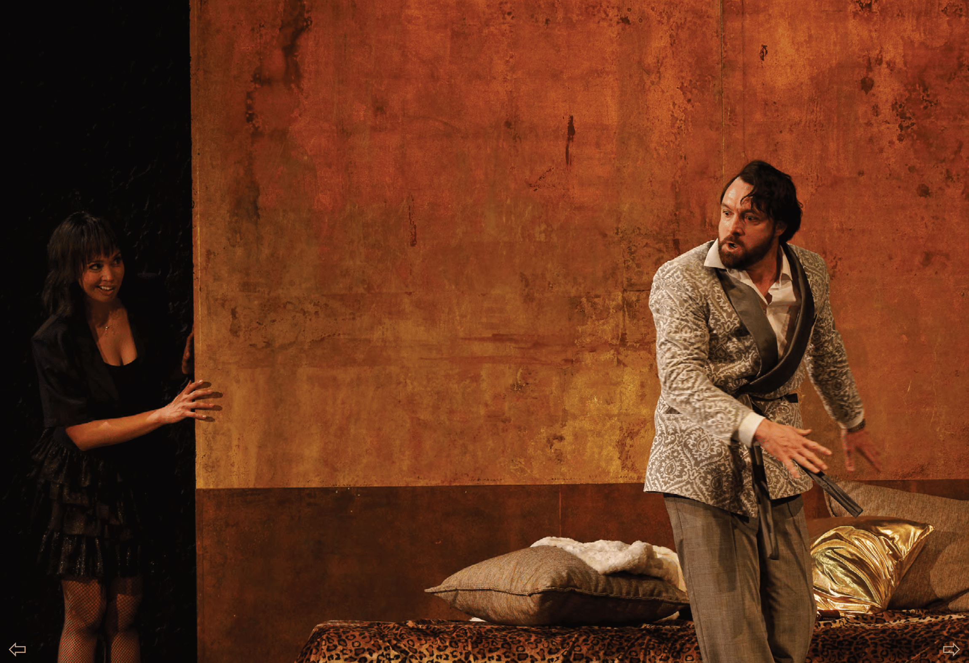


Slide 35




Slide 36





Slide 37
因此，»Così fan tutte« 可以真正代表 »Scuola degli amanti«，其中四个来自好家庭的年轻人（Fiordiligi、Dorabella、Guglielmo 和 Ferrando）在意大利相遇时有些紧张，不经常出现在路障上一对在海滩上遇到麻烦的夫妇（Despina 和 Don Alfonso）。 这对夫妇进行了革命——或者至少他们认为他们参与了革命——并且愿意继续革命，全裸并在黑沙滩上。 青年和学徒
»Le nozze di Figaro« 发生在大约 15 年后，即 1980 年代，在一座大房子里 à la Almodó var。恢复和平与秩序的诱惑，就像当时所说的那样，是决定性的，甚至 »资产阶级化 « 一方面以其谨慎的魅力，另一方面也是挫折和阴谋的代价。 如果已经吸取了 »Così« 的教训，它还没有完全内化：已经有新一代，以凯鲁比诺作为他们著名的强烈酷儿指数，发现了性欲，变得叛逆，并且，在流浪的幽灵的光芒下疾病，似乎预示着自由主义插曲的结束，更加不耐烦。 最后，“唐乔瓦尼”是一个将我们带到今天的逃避。 当然，一个男人无法再忍受他的婚姻生活，但也许他也拒绝一个充满悖论的世界。 一个宽容和不育、自由和探究的世界，在这个世界里，性变得比以往任何时候都更加危险。 他同时失去了青春和自由，随着时间的推移，他受到的迫害也越来越多，尽管人的法理似乎与他无关。 他的前行也是对自由的绝望追求，无论代价有多高：死亡。
» C O S Ì FA N T U T T E , C O S Ì FA N T U T T I«
所以我们的故事始于 1969 年，在 Serge Gainsbourg 或 Jane Birkin 的 »Année érotique« 中，到今天结束。 当然，莫扎特和达庞特的世界并非基于现实主义，更不能反映历史的准确性。 尽管如此，看到人物以惊人的轻松穿上我们时代的衣服，就像社会辩论的代言人或自 18 世纪以来发生重大变化但尚未得到澄清的私密问题的代言人一样，令人着迷。 戏剧和音乐的核心是男女之间的关系：是什么让他们走到一起，是什么让他们分开，他们互相说话的方式，互相说谎，争论，但最重要的是»Così fan tutte « and »Le nozze di Figaro«：如果你责备女人，那么就对男人做同样的事情，如果你评判男人，那么对女人也做同样的事情。 谁有判断力？ 教会、社会、法律、人民——上帝？ “女人就是这样”，还有“男人就是这样”，因为不忠、狡猾、矛盾没有性别之分，和“背信弃义”一样。 我们是自己的法官。 嫉妒是一种致命的罪过，同时也是完全多余的。 人们永远不会停止将自己的弱点和错误归咎于同胞。 当每个时代都如此热情地离开“Così”的河岸、“Nozze”的夜间花园和“Don Giovanni”的阴暗街道时，这些问题将永远无法解决，关系也永远不会平静。 这是正常的，不，甚至是好的，莫扎特和达庞特通过这个暮光之城结局的错觉告诉我们，悲剧与喜剧的交流，最大的悲伤和最无情的欢乐结合在一起，因为这就是生命的本质。 他们想教育我们，为我们节省时间，就像马塞尔·普鲁斯特 (Marcel Proust) 在《囚徒》(The Prisoner, 1923) 中无情地剖析了无望的、有毒的嫉妒阴谋一样。 他们教导我们，男人和女人是同一个血肉之躯，有着相同的美和弱点，如果我们能接受这一点，并从唐·阿方索口中呼吸一口伊壁鸠鲁哲学的微风，我们就会很幸福。 她的力量在于展示了一个人必须与社会或自己进行多少斗争才能到达那里，理解和接受这一点，以及为自己和他人站起来诚实需要多大的勇气。 基本上，三部曲讲述了一个艰难、混乱的解脱故事，在许多方面证明这是一种启蒙，但却是通往幸福的唯一途径。
事实上，令人惊奇的是，米歇尔·福柯 (Michel Foucault) 还根据他的作品《性与真理》(1976-1984) 组成了三联画，其标题也可以作为三部曲作品的副标题：
Band 1: »Der Wille zum Wissen«
Band 2: »Der Gebrauch der Lüste«
Band 3: »Die Sorge um sich«
虽然三部曲中经常提到爱情游戏、嫉妒和挫折，甚至是“爱情的阶段”，但人们常常忽视后者产生了同样重要的关于性的话语和反思，就像Casanova、Choderlos de Laclos、Marivaux、Sade 或 Füssli，它们同时出现。 艺术家、作家和哲学家在启蒙哲学的鼓舞和解放下，探索男女之间、代际之间、尚未被称为“社会阶层”的关系，所有这些都通过性的棱镜来观察，揭示由此产生的权力游戏
EI N E FA M I LI ENSAGA
这个由三部分组成的故事的核心是一个年轻人古列尔莫，他在 »Così fan tutte« 的结尾结婚，成为 »Le nozze di Figaro« 中的 Al maviva 伯爵，然后离开婚姻家庭定居以全新的身份开启唐乔凡尼。 在他身边的是年轻的 Fiordiligi、伯爵夫人和蒙面的 Donna Elvira，她一直在追求她的（前）丈夫。 另一方面，费加罗取名为 Leporellos 并跟随他的“主人”，受到新生活想法的驱使，对此他会抱怨很多——也许是因为他想念苏珊娜身边。 介于两者之间的是父母、叔叔、孙子和朋友，他们从一部作品到另一部作品都表现出真正的亲属关系，并诱使一个人从家庭传奇的核心讲述这一生
DER U MSCH W U NG VON EIN ER W ELT IN DIE A N DER E
人们常说三部曲讲述了从一个世界到另一个世界的堕落，这可能很大程度上是因为《费加罗的婚礼》的作者博马舍正确或错误地体现了旧制度“将带来的潜伏革命”在法国下。 然而，这不适用于欧洲其他地区，那里是莫扎特和达庞特的真正故乡，他们随后将移居美国。 大概每个时代的人们都觉得他们正在经历一个向新世界的转变——不管历史是否证实了这一点——如果我们进入三部曲的核心，也就是他们人际关系的核心，是否有可能认识到与我们也相关的逆转。 要做到这一点，就必须从 1968 年 5 月之后的“性革命”开始，追踪这个人和他的人类同胞直到今天的职业生涯。

Slide 38

第一次相遇发生在 1783 年初——莫扎特当时在维也纳待了大约一年半——同年，双方探讨了合作的可能性。 它直到 1785 年才实现，但随后立即在一部创造音乐和戏剧历史的作品中达到顶峰：《费加罗的婚礼》。 这似乎是一种平等的合作，一种相互的交流，至于具体的性质，我们了解不多。 在 Pierre Augustin Caron de Beaumarchais 备受争议的丑闻剧本“La folle journée ou Le mariage de Figaro”的基础上创作一部歌剧的想法显然可以追溯到莫扎特，但 Da Ponte 也对此负责由于剧本的设计也获得了约瑟夫二世皇帝的亲自许可才能演出。 君主的决定非常引人注目：承诺的歌剧可以演出，即使是在宫廷剧院，但口头剧仍然被禁止公开演出，尽管它仍然可以在私人场合朗读——即使是在很快出版的德文译本中，正如莫扎特本人所做的那样。
Da Ponte 在这第一个联合项目中表现得非常敏感和高超。 可以假设莫扎特在需要给角色空间以便他们的特定角色可以通过音乐展开时有希望和建议 - 五幕剧具有丰富的场景和丰富的情境然而，它是达庞特的功绩是将它变成了一个剧本，其中包含了所有的考验和磨难，从而激励作曲家写出这样一部充满灵感的作品。 一个绝对连贯的整体已经从中产生，就像音乐喜剧的模式一样。 莫扎特的作品收取 450 荷兰盾的费用，而达庞特只收 200 荷兰盾，这可能让诗人有点不高兴，但这显然不影响进一步的合作。 几个月来，莫扎特几乎在不停地创作《费加罗》。 这部庞大的乐谱创作于 1785 年秋季至次年 4 月底之间。它包括 29 个乐曲，包括两个大型合奏终曲——第一阶段的特点是歌词作者和作曲家之间的对话。 1786 年 4 月 29 日，他完成了 »Opera buffa« – 在第一版中，当时的流派名称是 »commedia per musi ca« – 在他精心保存的 »List of my all works« 中；5 月 1 日，世界首演已经安排在（旧）维也纳城堡剧院。 观众的认可和共鸣同样适用于材料、文本和音乐。
莫扎特和达庞特又两次聚在一起，为布拉格和维也纳创作了规模宏大、艺术雄心勃勃的歌剧，一次是在 1787/88 年与唐乔瓦尼 (Don Giovanni) 的合作，另一次是在 1789/90 年的动荡时期与 Così fan tutte 的合作。 一方面，诗人依靠一个已经在剧院中多次尝试和测试的众所周知的主题，另一方面，他从自己的创造力中创造了一个新的人物星座和情节。 独特的三部杰出作品并没有得到同时代人的认可，这是这种富有成效的合作的结果，这在歌剧史上很少发生。 成功的合作并没有在莫扎特生命的最后一年继续下去。 1791 年春天，达庞特不得不辞去他在维也纳担任宫廷诗人的职务；新皇帝利奥波德二世不再想雇用他。 在一段时期的外部动荡之后，现年 42 岁的达庞特再次前往伦敦，在那里担任编剧。 但他生命的最后几十年是在北美度过的，先是在宾夕法尼亚，然后是纽约。 他在那里教意大利语，就像以前在伦敦一样，他也开始写他的回忆录，最终写成了好几卷。 莫扎特的记忆并没有让他忘记，甚至在他过早去世几十年后。 他一定已经意识到一位杰出的艺术家在他的人生道路上遇到了什么。 而且他们一起走了一点，这当然是一个不可高估的优势
大约在同一时间，他们来到维也纳生活和工作：来自威尼托的“Homme de lettre”Lorenzo Da Ponte（1749-1838）和出生于萨尔茨堡的世界音乐家 Wolfgang Amadé Mozart（1756-1791）。 他们的出生日期相差将近七年，大的比小的长四十多岁。 他们共同撰写了音乐和戏剧史——在短短四年内，他们的合作产生了三部最令人惊叹的歌剧作品，从那时起，它们就一直活跃在歌剧界，并且从未停止过着迷。 他们可能是 1783 年初在维也纳的 Raimund Wetzlar von Plankenstein 男爵第一次见面。男爵是一个皈依犹太人的人，是莫扎特的好朋友——事实上，已婚夫妇沃尔夫冈和康斯坦兹的长子是出生于 12 月 12 日受洗，取名为 Raimund Leopold（然而，孩子仅在两个月后就去世了）就说明了这种密切联系。 此时，莫扎特非常渴望在多瑙河畔这个“最适合我职业的地方”这个具有音乐魅力的大都市确立自己作为作曲家、钢琴家和钢琴教师的地位，并以自由艺术家的身份建立一个前途无量的生活。 于是他们在 Wetzlar 的房子里相遇，这位天才的音乐家和他的原创词作者同样如此。 莫扎特一再被与他一起创作歌剧的非凡人物所吸引，这一事实可能是巧合，但不一定是。 小戈特利布·斯蒂芬妮 (Gottlieb Stefanie the Younger) 为他提供了成功的剧本《后宫的终结》(Die Entführung aus dem Seraglio) 的剧本，但他的精神不稳定，《魔笛》(The Magic Flute) 的共同创作者伊曼纽尔·席卡内德 (Emanuel Schikaneder) 也是一位拥有多种才能和才华的主角很难被视为“良好的职责执行者”。 他们是有趣的、几乎令人眼花缭乱的角色，就像洛伦佐·达庞特一样，他的生活充满曲折，甚至充满冒险精神。
1749 年春天，他以 Emmanuele Conegli ano 的名字出生，与 Baron Wetzlar 一样，他也是犹太血统。 他的新名字来自他家乡塞内达的主教，主教于 1763 年收养了他——这一过程在当时从犹太教皈依天主教的过程中绝非罕见。 有了这个身份，就有可能在社会上重新定位自己，尤其是为了获得职位和声望。 年轻时主要靠自学成才的达庞特最初决定从事牧师的职业。 在 Portrogruaro 的神学院，他发展了他出色的修辞天赋，在 1770 年代，我们在威尼斯找到了他，他在那里。 教授古典文学。 作为一个不守规矩的人物，很快就被认为具有某种“不道德”，他于 1779 年被禁止进入古老、骄傲的贵族共和国——原因是通奸的指控和绑架的迹象。 在这种尴尬的情况下，幸运的是在他的意大利同胞安东尼奥·萨列里的建议和调解下，被任命为维也纳。 当皇城为意大利剧院物色一位诗人时，虽然在这方面经验尚浅，但无疑是受过良好教育和文学造诣的达庞特是天选之人。 1784 年，他写了三打多部歌剧剧本中的第一部——除了维也纳宫廷音乐总监萨列里之外，还有当时在维也纳非常成功的维森特·马丁·索莱尔，他作为活跃的作词家，还有沃尔夫冈·阿马德·莫扎特

Slide 39

莫扎特处理费加罗主题的方式最能体现莫扎特的世界观和艺术观。 这部歌剧结束了他创作中的一段时期，从表面上看，这段时期很可能被认为是他成年时期最快乐的时期。 那段时间他在维也纳享有越来越高的知名度，这主要是因为他的钢琴演奏。 上流社会热切地订阅他的音乐会，他也是国内贵族圈子里受欢迎的客人。 他自己充分享受了这一事件的转变，那时他的艺术比以往任何时候都更倾向于优雅的社会音乐。 她专注于伟大的钢琴协奏曲，在这个方向上经历了最大的转变。 闪耀着精神和生命，精雕细琢的形式，以其轻松灵活的辩证法和完美的声音魅力而着迷，他们让旧制度的所有美好的一面再次闪耀，即将到来的时代的精神冲击很少使自己感觉 7 2 酒吧。 难怪这种艺术使它的创造者从成功走向成功。 但它在 »Figaro« 中经历了其至高无上的荣耀。 [...] 好像他不想在“费加罗”中为他那个时代的贵族世界举起一面“镜子”。 所有超艺术的目标对他来说都是完全陌生的。 《费加罗》已经被称为庄园的歌剧。 但政治和社会问题本身对莫扎特的艺术感来说是烟雾弹，一切抽象的东西都逃避了他的本性，而本性植根于感性和图形。 束缚他的不是特定的国家制度，而是属于这个制度的人。 他的意大利同事们搬上舞台的伯爵和伯爵夫人完全是由当时的社会习俗决定的。 礼节、风流韵事、阴谋诡计和庄严的领主制决定了他们的行为和感受。 另一方面，莫扎特——这就是他的歌剧的新颖之处——穿透了这种习俗的外壳，直达人类的核心。 当然，这对他仍然有效，但不再是主要的事情，而是作为其背后工作的纯人力的一种摩擦表面。 通过这种方式，他从纯粹的自然主义者上升为真正的现实主义者，对他们来说，不是下一个最好的、受时间限制的现实才是真实的和真实的，而只有在任何时候都是真实的和真实的。 他所有无与伦比的人物塑造艺术，他巧妙地将悲剧和喜剧结合在一起，都源于此。
然而，在这种情况下，对鲍马舍原作的改造不得不放弃其当时的主要吸引力，即带有数以千计令人眼花缭乱的典故和技巧的整个政治和社会讽刺。 我们从“绑架”中知道当莫扎特的一部歌剧诞生时发生了什么。 他对他的诗人所要求的，不是一篇完成到最后一个细节的文章，而只是一篇文章的大体轮廓； 他一拿到手，就立即开始根据自己的音乐戏剧想象来发展它。 还是早期的立场，歌剧以音乐为主，诗只是“唱词”，没有文学价值。 即使是莫扎特，也有可能在他手里拿着诗人的一行文字之前，一首曲子的音乐就已经在他的脑海里了。 后者的诗歌基于作曲家，而不是相反，达庞特尽其所能地考虑了这些原则，这是一项伟大的成就。
正式地，对于 Da Ponte 来说，参考了意大利歌剧 buffa。 他在原作中找到了一些最受欢迎的主题，例如夜间的伪装和混乱，而他自己引入了其他主题，即巴托洛、巴西利奥斯和马塞琳娜的人物形象； 费加罗第一部卡瓦蒂娜中的“chitarrino”也属于它，尤其是他在最后一幕中针对女性的菲利普鼠兔，这是一种久经考验的水牛类型，必须取代英雄在博马舍的著名政治独白。 总的来说，除了最后一幕中的空白填充之外，在喜剧文本中重铸原型做得很好，诗人在著名的第二结局的伟大中有当之无愧的分享，这部»喜剧喜剧«。 诚然，莫扎特对真正的意大利歌剧和政治讽刺剧都不感兴趣。 […] 这反映在他们的创造者对他的每个角色产生共鸣的奇妙天赋上，同时总是根据理想的标准来衡量他们。 他确切地知道每个人的问题在哪里，并让他的听众也感受到这一点。 然而，他们总有一种感觉，即造物主正带着怜悯、宽容的微笑俯视他的造物过于人性化的本性。 他不想纠正或改变，但他也不想漫画，而是描绘人类生活永恒的丰富，并作为一个对人类没有什么是陌生的艺术家这样做的。

Slide 40

据说正是《费加罗的婚礼》革命前的派头点燃了法国人的热情。 在 Beaumar Chais 作品的精彩版本中，莫扎特和达庞特攻入了一座几乎与巴士底狱对巴黎人一样具有挑衅性的堡垒：婚礼。 在 18 世纪末和当今世界大部分地区的家庭、社会和宗教生活的核心，一对夫妇的公开结合标志着生活的“重大”问题，尽管世俗化和一定程度的自由化，这一地平线风俗习惯似乎仍然无法超越。 那么婚姻是否与人性本质相同呢？ 莫扎特和达庞特在他们共同创作的三部歌剧中不断追寻这个问题，尤其是在《费加罗的婚礼》中，通过描绘两场婚礼，直达主题的核心。 一夫一妻制契约的直接后果是忠诚，而作为直接延伸的是不忠、说谎和嫉妒。 一个人如何调和应然与实然、印象与感受、言与行之间的关系？ 最重要的是：你如何才能在一段关系中快乐？ 以马里沃戏剧实验的方式，莫扎特和达庞特描绘了一个基于矛盾的人类“存在”，无法遵循他们为自己设定的规则。 一个像圣甲虫一样仰卧的生物，不停地做着解放自己的手势，就像一部男女平等的喜剧。
我通过这三部歌剧讲述的故事始于 1969 年左右“性革命”后不久，一对男女在意大利的海滩上相遇。在第一集“Così fan tutte”的结尾，他们结婚了，二十年后我们再次见到他们，伯爵和伯爵夫人或多或少在西班牙的一座大房子里统治着。 为她服务的费加罗和苏珊娜即将结婚。 因此，我们正处于 1980 年代末期，介于《欲望法则》(1987) 和《濒临崩溃的女人》(1988) 之间，佩德罗·阿莫多瓦 (Pedro Almodóvar) 执导的这两部以活力和活泼为特点的电影讲述了幽默有问题的年份。 那些以肆无忌惮的乐观、令人难忘的发型和阴影而闻名的岁月，就像经济危机的开始和艾滋病的出现。 从今天的角度来看，80 年代常常被概括为“品位低劣”的年代——好像某些年代比其他年代更优雅——换句话说，与莫扎特及其崇高音乐形成对比。 然而仔细观察费加罗的婚礼会发生什么？ 调戏老婆丫鬟的“老爷子”，逼儿子娶妻的母亲，追逐全屋女人的少年……我们与传统的“雅致”相去甚远想为 »Figa ro 的婚礼 « 穿衣服。 正是莫扎特和达庞特以其敏锐的幽默、智慧以及戏剧和音乐天才挑战了这种辉煌。
在那所房子里，花园里盛开的橙树和费加罗准备的 »tostadas«（大蒜和西红柿）使空气芬芳，但也有紧张感。 事实上，伯爵正在竭尽全力推迟自己的婚姻。 因为她，他想，会一劳永逸地带走这个他如此喜欢的苏珊娜。 “伟大的一天”后来证明对他来说是真正的殉难。 他经历了一次又一次的失望，这在某种程度上就是他一生的故事。 因为就算他是伯爵，家里的焦点也不是他，而是他的妻子。 曾经是她的皮格马利翁，现在只是她的经纪人。
他在他的房间里收集了他们的沃霍尔肖像和他们最成功的金盘子，就像奖杯一样。 因为她是一位受人喜爱的歌手，像 Debbie Harry 一样的金发女郎，但又像 Yves Saint-Laurent 的缪斯女神 Loulou 和 Betty 一样时尚且总是有点离谱； 曾经名利双收的她，如今却被忧郁所笼罩，她的想法和爱情越来越稀少。 如果没有苏珊娜的仁慈，尤其是凯鲁比诺全新的情欲，她可能会迷失方向。 凯鲁比诺，用歌曲的形式向她诉说着他年轻时的爱情，并像许久未见她那样看着她。 虽然他才刚满十八岁，却让她重拾了对生活的热情和自信……几乎也重拾了对婚姻的信心，因为是她在风雨交加的夜晚无所畏惧、无可指摘地推出了换伴侣的游戏。
因此，莫扎特和达庞特将爱情置于他们作品的中心，这并不是传统的爱情，顺便说一下，博马舍在他的三部曲《有罪的母亲》（1792 年）中继续讲述了这个故事：伯爵夫人有一个孩子和它的父亲不是别人，正是凯鲁比诺。 因此，当“玫瑰战争”发生时，伯爵夫人取得了胜利，因为伯爵在花园和激情的迷宫中被将死。 事实上，他从未得到过苏珊娜。 当伯爵夫人最终被视为一个无辜的天使，比她的丈夫“更亲切”，尽管她可能比他更自责时，讽刺就更加强烈了。 但是，如果莫扎特和达庞特有理由让她获胜，那是因为她比他更了解一切，也因为她没有犯下毫无意义和致命的嫉妒罪。 她没有因为她允许自己做的事而责怪他。 苏珊娜和费加罗的处境并不好，因为他们陷入了彼此的阴谋网中。 他们一直在玩火，并没有毫发无损地度过难关——在他们的新婚之夜，他们发现自己置身于意想不到的光明中。 在这个爱情的棋盘上，其他人都在玩自己的游戏：从重逢的旧情人（玛塞丽娜和巴托洛）到最终没能在燃烧的屋顶上抓住那只切鲁比诺猫的芭芭丽娜。 欲望有其头脑不知道的原因……当莫扎特和达庞特在歌剧的结尾（“Questo giorno di tormenti, di capricci e di follia”）中营造出一种名副其实的疯狂感时，它可能是在游戏结束时更好地洗牌并拒绝这个故事中的任何道德：好吧，亲爱的观众，这取决于你的决定

Slide 41


Slide 43


与瓦格纳的 »Ring« 四部曲相反，莫扎特-达庞特三部曲并未被视为一个循环。 直到后来，“三部曲”一词才应用于《费加罗的婚礼》（1786 年）、《唐璜》（1787/88 年）和《女人的心》（1790 年），它们唯一的共同点是一个歌剧史上最受启发的二重奏
这三部杰作的起源标志着一次相遇，当然还有某种志同道合的精神。 两个男人，两个旅行者，在法国大革命的早晨，他们在欧洲各地的街道和旅馆里走来走去，在那里他们遇到了上帝和世界、冒险家、哲学家和逃亡或醉酒的女人。 他们日复一日地生活着，晚上欢呼，早上追赶，总是手牵手，不止一次相爱。 在不到四年的时间里，从 1786 年到 1790 年，他们创造了一幅至今仍令人惊叹的时代画像。 因为即使人们在其中首先认识到 18 世纪末人们的本质，它仍然是普遍的，扑粉的假发和丝带都不会阻止后代人认同它。 即使这个“三部曲”是偶然的——如果莫扎特活得再长一点，人们甚至可以说是四部曲甚至五部曲——它仍然包含许多共同的人物、反复出现的情况和注释以及术语的延续的内容，一条红线变得可以识别，这使得今天可以讲述莫扎特和达庞特讲述的故事。
DAS PORTRÄT EINER GENERATION 三部作品可以凝结出一代人的肖像，分三幕讲述：»Così fan tutte«，正确的副标题是 »La scuola degli amanti«：青年和学徒，或 »initiation« »Le nozze di Figaro«：婚姻生活，他的快乐时光，也是他的 »中年危机« »Don Giovanni «: 成熟期直至死亡
以这种顺序而不是按照创作的时间顺序来观看作品，一方面可以探索从《Così fan tutte》中主人公的青春期到成熟和死亡的时间逻辑。 »Don Giovanni« 足以重新发现，另一方面，也足以说明手工制作的莫扎特和达庞特联合作品的一个基本方面。 后者意味着在 Michel Foucault 之后，甚至在 Michel Houellebecq 之后，今天人们可以接受作品的方式

Slide 44
2019 年：最后，《唐乔瓦尼》让我们得以逃离现实。 一个男人的逃离，他既爱又拒绝一个充满悖论的世界。 一个宽容和不育、自由和探索的世界，性变得比以往任何时候都更加危险。 他失去了立足点，随着时间的推移，他受到的迫害越来越多，尽管人的法理似乎与他无关。 他的前行也是对自由的绝望追求，无论代价有多高：死亡
» C O S Ì FA N T U T T E , C O S Ì FA N T U T T I«
所以我们的故事始于 1969 年，在 Serge Gainsbourg 或 Jane Birkin 的 »Année érotique« 中，到今天结束。 当然，莫扎特和达庞特的世界并非基于现实主义，更不能反映历史的准确性。 尽管如此，看到人物以惊人的轻松穿上我们时代的衣服，就像社会辩论的代言人或自 18 世纪以来发生重大变化但尚未得到澄清的私密问题的代言人一样，令人着迷。 戏剧和音乐的核心是男女之间的关系：是什么让他们走到一起，是什么让他们分开，他们互相说话的方式，互相说谎，争论，但最重要的是»Così fan tutte « and »Le nozze di Figaro«：如果你责备女人，那么就对男人做同样的事情，如果你评判男人，那么对女人也做同样的事情。 谁有判断力？ 教会、社会、法律、人民——上帝？ “女人就是这样”，还有“男人就是这样”，因为不忠、狡猾、矛盾没有性别之分，和“背信弃义”一样。 我们是自己的法官。 嫉妒是一种致命的罪过，同时也是完全多余的。 人们永远不会停止将自己的弱点和错误归咎于同胞。 当每个时代都如此热情地离开“Così”的河岸、“Nozze”的夜间花园和“Don Giovanni”的阴暗街道时，这些问题将永远无法解决，关系也永远不会平静。 这是正常的，不，甚至是好的，莫扎特和达庞特通过这个暮光之城结局的错觉告诉我们，悲剧与喜剧的交流，最大的悲伤和最无情的欢乐结合在一起，因为这就是生命的本质。 他们想教育我们，为我们节省时间，就像马塞尔·普鲁斯特 (Marcel Proust) 在《囚徒》(The Prisoner, 1923) 中无情地剖析了无望的、有毒的嫉妒阴谋一样。 他们教导我们，男人和女人是同一个血肉之躯，有着相同的美和弱点，如果我们能接受这一点，并从唐·阿方索口中呼吸一口伊壁鸠鲁哲学的微风，我们就会很幸福。 她的力量在于展示了一个人必须与社会或自己进行多少斗争才能到达那里，理解和接受这一点，以及为自己和他人站起来诚实需要多大的勇气。 基本上，三部曲讲述了一个艰难、混乱的解脱故事，在许多方面证明这是一种启蒙，但却是通往幸福的唯一途径。
事实上，令人惊奇的是，米歇尔·福柯 (Michel Foucault) 还根据他的作品《性与真理》(1976-1984) 组成了三联画，其标题也可以作为三部曲作品的副标题：
Band 1: »Der Wille zum Wissen«
Band 2: »Der Gebrauch der Lüste«
Band 3: »Die Sorge um sich«
虽然三部曲中经常提到爱情游戏、嫉妒和挫折，甚至是“爱情的阶段”，但人们常常忽视后者产生了同样重要的关于性的话语和反思，就像Casanova、Choderlos de Laclos、Marivaux、Sade 或 Füssli，它们同时出现。 艺术家、作家和哲学家在启蒙哲学的鼓舞和解放下，探索男女之间、代际之间、尚未被称为“社会阶层”的关系，所有这些都通过性的棱镜来观察，揭示由此产生的权力游戏
E I N E FA M I L I E N S AG A Z W I S C H E N Z W E I W E LT E N
这个由三部分组成的故事的核心是一个年轻人，来自 Così fan tutte 的 Guglielmo，他在 Le nozze di Figaro 中以 Almaviva 伯爵的身份再次出现，还有一个女人，来自 Le nozze 的伯爵夫人，她离开了婚姻家庭并将坠入爱河以 Elvira 的名义爱上某个 Don Giovanni。 他的仆人莱波雷洛不是别人，正是费加罗。 介于两者之间的是父母、叔叔、孙子和朋友，他们从一部作品到另一部作品都表现出真正的亲属关系，并诱使人们从家庭传奇的核心讲述这一生。 如果不是尽可能接近我们自己的故事，应该在什么时候设置 - 它描绘了我们自己和我们亲近的人，以及它最能触动我们的地方？ 如果一切都始于美丽的 1968 年 5 月会怎样？ 虽然这场酝酿中的革命并非博马舍所设想的那样，但它也意在推翻一个过时的世界并重塑社会
1969 年：»Così fan tutte« 是 »La scuola degli amanti«，其中四个来自好家庭的年轻人（Fiordiligi、Dorabella、Guglielmo 和 Ferrando）有点紧张，不经常出现在路障上，他们到达意大利海滩见面有麻烦的夫妇（Des-pina 和 Don Alfonso）。 这对夫妇进行了革命——或者至少他们认为他们参与了革命——并且愿意继续革命，全裸并在黑沙滩上。 青年和学徒。 1988 年：»Le nozze di Figaro« 发生在大约 20 年后，在一座大房子里，根据阿尔莫多瓦的电影改编。 决定性的因素是回归和平与秩序的诱惑，正如当时所称的那样，一方面甚至以其谨慎的魅力回归“资产阶级化”，另一方面也是挫折和阴谋的代价。 »Così« 的教训还没有真正被内化：以 Cherubino 作为他们著名的强烈酷儿代表的新一代已经发现了性欲，从而发明了一种新的自由。

Slide 45

因为在外在的行动过程中，他并没有偏离之前众多的唐璜剧本，而是将寓言集中在几个典型的事件和人物身上：浪荡子（唐乔瓦尼）和他狡猾的仆人（莱波雷洛），被压迫的女人（唐娜安娜），背叛者（唐娜埃尔维拉），被追求者（泽琳娜），不可动摇的温柔（唐奥塔维奥）和隆隆的嫉妒（马塞托）。 然而，最重要的是，他为唐璜作为一个悲剧人物的音乐诠释奠定了基础。 因为在以前的版本中，他愉快地勾引了一个女人，直到他受到应有的惩罚，但在达庞特的剧本中，他从一开始就不想成功——他没有机会与唐娜·安娜或泽琳娜一起，他只能在短时间内摆脱他的克星埃尔维拉。 因此，引诱者的可怕结局并不像外在的判断那样降临在他身上； 正是被驱使的人本人始终如一地、不屈不挠地努力走向毁灭。
然而，在作曲方面，莫扎特远远超出了达庞特的要求。 《唐璜》也许是最一致地贯彻与“后宫绑架”相关的音乐-戏剧信条，即“诗歌必须是音乐的听话女儿”。 莫扎特没有看到他作为歌剧作曲家的任务是用音乐来说明动作，即为文本披上量身定做的音乐斗篷； 他让戏剧从音乐中浮现出来，因此文本只不过是对音乐上发生的事情的解释。 Don Giovanni 的音乐同时是舞台空间、动作、社交和情感场所，也是对文本所隐藏的一切的评论。 莫扎特用音乐的手段，在言行截然不同的人们之间编织了一张牢不可破的关系网。 但是，作曲家用什么方法来讲述剧本旁边的第二个故事——即那些急切地试图隐藏情节中的人物的方法？ 首先也是最重要的是密钥的选择，这在 18 世纪的过程中已经固化为意义的密码。 当时没有作曲家会想到用 C 小调或 F 小调以外的任何方式为音乐设置哀歌，或者用 F 大调以外的任何方式设置田园场景。 莫扎特采用了这些密码，但并非没有将它们置于无法转移到其他作品的单独意义背景中。 众所周知，《唐璜》中的 D 小调是毁灭的关键，莫扎特用它跨越从序曲到最后一幕的弧线。 就像舞台的支柱一样，D 小调标志着故事展开的框架。 而这把调的进一步使用也证实了它与主人公的内疚和堕落的联系，因为它作为主调在整部歌剧中只再次出现——在唐娜·安娜和唐娜·安娜的二重唱“Fuggi, crudele, fuggi!”中Don Ottavio，其中心是Commendatore的谋杀案。 仔细观察，唐璜的所有咏叹调都是大调的惊讶让位于莫扎特将这些调与 D 小调联系起来的复杂程度。 以D大调为例，在传统的战争调和皇权调中，有四首唱段与两者都不相关：Leporello的register aria，Donna Elvira的“Ah fuggi il traditor”，Donna Anna的“Or sai chi l'onore” ”和唐·乔瓦尼的小夜曲“Deh, vieni alla finestra”。 所有这些咏叹调，每一个都从不同的角度，处理浪荡子的诱惑艺术； 莫扎特将调从其熟悉的意义上下文中分离出来，并赋予其与戏剧个别相关的新含义。 D大调代表了D小调的人间反面，可以说是地狱审判的史前史。
A大调的使用也向听众传达了一个信息，即在调的传统含义上增加了与戏剧直接相关的新的、个性化的方面。 克里斯蒂安·弗里德里希·丹尼尔·舒巴特 (Christian Friedrich Daniel Schubart) 在他于 1784 年出版的《音乐艺术美学思想》中对 A 大调的描述如下：»这种音调包含了纯真爱情的宣言、对自己现状的满足、希望在所爱之人离开时再次相见，青春的快乐和对上帝的信任。« 舒巴特也用它来描述连续剧的传统，其中高贵的年轻人的爱情宣言通常是在 A 大调中。 莫扎特本人在 »Lucio Silla« 中延续了这一传统，其中 Primo uomo Cecilio 以 A 大​​调咏叹调 »Pupille amate« 告别了他心爱的 Giunia，据称在他被处决之前永远如此，因此即使在这个极端情况下他已经掌握了宫廷沉着的规则。
超越流派：莫扎特的»唐乔瓦尼
如果用演出的次数和演出地点来衡量一部歌剧的成功，那么尽管莫扎特于 1787 年 10 月 29 日在布拉格首演时取得了胜利，但《唐璜》属于 18 世纪的作品对于不成功的标本。 无论是在维也纳还是莱比锡，美因茨还是曼海姆，法兰克福还是汉堡——在莫扎特的一生中，没有其他地方可以重现最初的成功，莫扎特的《唐璜》当然也没有跨越阿尔卑斯山到达威尼斯或那不勒斯等意大利歌剧中心
另一方面，如果您通过歌剧对后代的影响来衡量一部歌剧的成功——通过它引发的讨论，甚至在作曲家去世后剧院的剧目容量——那么《唐璜》绝对是一部一定是歌剧史上最成功的作品之一。 来自 E.T.A. 的无数 lite 费率 从霍夫曼到普施金再到普罗斯佩·梅里美，从克尔凯郭尔到尼采再到阿多诺的哲学家，或者从戈雅到德拉克洛瓦到斯莱沃格特的画家，都处理过莫扎特的歌剧，总是为理解作品提供新的动力，因此也总是在舞台上进行新的诠释。 这种接收历史差异由另一个加入。 令人震惊的是，如果没有莫扎特的音乐，19 世纪发生的关于《唐璜》的讨论甚至不会进行——但其中的音乐本身充其量只是边缘——作为一个触发器，可以这么说另一种心理解释发挥了作用。 莫扎特的任何一部歌剧都没有被后人如此广泛地采用，无论其原始形式如何以及作曲家本人想在其中实现什么。 这一点在唐·乔瓦尼坠入地狱后的最后一幕中表现得最清楚：这个六重奏，其中所有参与者，除了主角和骑士团长之外，再次聚集在一起，将浪荡子的结局变成道德的结局格言，最晚自 19 世纪以来，这部歌剧的爱好者们就一直是一个碍眼的对象。 早在 18 世纪，它通常在表演中被简单地省略，因此歌剧以坠入地狱而告终——不是为了悲剧结局，而是为了观赏。 另一方面，弗朗索瓦·卡斯蒂尔-布拉泽 (François Castil-Blaze) 在他 1834 年为巴黎歌剧院改编的六重奏中，用莫扎特的安魂曲节选来强调这一结局的悲剧性。 直到 1967 年，西奥多·W·阿多诺 (Theodor W. Adorno) 还指责奥托·克伦佩勒 (Otto Klemperer) “对作品不祥的忠诚”，因为他没有从他的唱片录音中删除六重奏。
莫扎特本人并非没有卷入《唐璜》引起的愤怒。 一方面，他不在意通常的表演条件； 几乎没有布拉格或慕尼黑以外的管弦乐队能够掌握唐璜的管弦乐作品，其管弦乐部分差异化且难度大，尤其是单簧管。 然而，另一方面，这部歌剧在音乐上超越了该流派历史的所有界限。 他在自己的“我所有作品的清单”中将其列为“2 atti 歌剧”这一事实既对又错​​ - 对，因为剧本的戏剧性及其开头的众多合奏场景, 在两幕的过程中和结束时，就像主角的不同社会出身一样，无可争议地成为歌剧的特征，这是错误的，因为这种给定戏剧的构图实施与通常的喜剧音乐语言相去甚远歌剧。 在《唐璜》中，莫扎特融合了严肃歌剧和喜歌剧的绳索层次。 这种严肃和喜剧流派的相互渗透，两种流派对另一种音乐特征的开放，是 1880 年代歌剧历史的普遍特征； 然而，莫扎特似乎已经用他在《唐璜》中追求这一思想的激进主义压倒了他的同时代人。 凭借他的剧本，洛伦佐·达庞特让他很容易超越音乐流派的界限。

Slide 46
因为如果这个陌生人只引起她的厌恶，那么她在黑暗的房间里意识到谁是引诱者的恐惧就不会如此糟糕。 小提琴里汹涌澎湃的八分音符三连音，很快变成被休止符打断的急促的一组八分音符，逐渐向上的努力，三重重复的开场动机，在进一步的过程中不连贯而杂乱地爆发出句子的碎片——这些都是音乐形式歇斯底里的发作，莫扎特知道如何表明唐娜安娜不仅被一个应受谴责的怪物吓坏了，而且还被她自己吓坏了。 另一方面，她的最后一首咏叹调“Non mi dir, bell'idol mio”清楚地表明，她不仅可以失去，而且可以保持她的地位要求她的镇定，她用这首曲子介绍了 Don Ottavio，这个最自我的牺牲所有温柔的爱人，保持距离。 当然，回旋曲的形式有点过于精确，花腔中优雅的自我风格化也有点过于计算，不适合出于体面的要求推迟结婚。 再次是音乐传达了唐娜·安娜必须多么努力地与身体的欲望作斗争，唐·乔瓦尼通过对她童贞的唯一一次表面上不成功的攻击暴露了这一点。
但是这个唐璜，唯一一个必须唱三首咏叹调的主角，也就是说，比任何其他角色都多，这个所有纠缠的原因，在合奏中展现他的全部魅力，仍然在这三个咏叹调中，但作为它人面子去。 唐璜的第一段咏叹调，气喘吁吁的“Fin ch'han dal vino”，如一缕肆无忌惮的淫荡般席卷整个情节，观众还没意识到这是主人公的首次独奏就结束了。 第二首咏叹调“Deh, vieni alla finestra”是一首最传统的小夜曲，似乎既不适合贵族也不适合诱惑者——对女仆来说已经足够好了，但与咏叹调的实际目的完全不同，角色或灵魂 - 在音乐上扩展人物的位置，会以任何方式接近。 唐璜甚至穿着 Leporello 的衣服唱他的第三首咏叹调——而且还用仆人喋喋不休的 Buffa 音调，只有当所谓的仆人描述他的假定主人时，仆人才会变成讽刺的尊严。 这也许是作曲家最巧妙的壮举：通过音乐描绘浪荡子的内心空虚，否认他有任何个性，也没有为他的行为辩护。
如果将莫扎特的《唐璜》与同时代的其他歌剧进行比较，其差异程度就会一目了然。 诚然，合奏——布法的戏剧标准——在正剧中也越来越多地表现出来，而带有伴奏宣叙调和正剧咏叹调的大型独奏场面征服了正剧。 诚然，法国歌剧的影响，如合唱场景、地狱的音乐奇观、娱乐节目、意大利人的面孔，以及相反，对意大利咏叹调形式的新兴趣改变了法国人。 然而，这些变化大多停留在戏剧的外部。 另一方面，莫扎特发明了一种音乐音调，使喜剧中的致命伤和悲剧中的滑稽可听，这并没有消除生活中的悖论，而是揭示了它们。 他对人的热爱和他的音乐创作使他没有成为一个愤世嫉俗的人。 否则，唐·乔瓦尼 (Don Giovanni) 很有可能成为音乐史上第一位反面歌剧英雄。 事实上，应该留到 19 世纪发明一个
在《唐璜》中，莫扎特颠覆了这一传统。 二重奏 »La ci darem la mano« 和三重奏 »Ah taci, ingiusto core« 为 A 大调 - 这是 Don Giovanni 对 Zerlina 天真无邪的第一次诱人攻击，其暗示效果不仅 Zerlina 无法逃脱； 第二个，是所有可以想象的爱情场景中最可怕的——唐娜·埃尔维拉认为唐·乔瓦尼已经回到她身边的屈辱情况，当她听到的只是他的声音，实际上是被莱波雷洛穿着他主人的衣服从现场拖走，这样他就可以和她的女仆调情了。 在这两种情况下，当唐乔瓦尼从 E 大调的主音变为更紧张的主音时，他的求爱强度就增加了。 仅通过音调的选择，莫扎特就清楚地说明了为什么女性成群结队地屈服于唐璜； 与此同时，他破坏并扭曲了高贵、宁静、纯真的爱情基调，并以这种方式挑战观众的立场。 因为就像 Zerlina 和 Donna Elvira 违背自己更好的判断力，屈服于诱惑者一样，观众也被卷入了音调欺骗中，并且不得不说明这件事是如何发生在他身上的。 出乎意料的是，被钥匙误导了，观众发现自己处于他想象中的容易上当受骗的女人的相同位置。 毋庸置疑，A 大调作为 D 大调和 D 小调的主导，与唐璜的特征密切相关。 戏剧音乐结构的第二个杰出手段是使用“真实”音乐作为事件的基础，正如莫扎特在第一和第二结局中所呈现的那样。 但是在第二个结局中，舞台上的音乐，双簧管、单簧管和圆号的和谐音乐合奏，只是在音乐上勾勒出唐·乔瓦尼后来遇到他命运的节日，而第一个结局的情节则来自舞台音乐这场由三个不同的舞台管弦乐队将三种节奏不同的舞蹈叠加在一起的舞蹈场景，在 18 世纪的歌剧史上是独一无二的。 莫扎特并没有把它留在这场音乐游戏中，它带有小步舞曲的测量 3/4 节奏，更活泼的 2/4 节奏的反舞和活泼的德国舞蹈的 3/8 节奏，它的混乱开始酒吧重点本身就足够壮观了。 对他来说，这三种舞蹈也象征着三个不同的社会阶层：唐娜安娜和唐奥塔维奥跳的小步舞曲定义了宫廷框架； 德国人，Leporello Masetto 的脚步被认为是引诱 Masetto 离开现场，是下层阶级的舞蹈； contra 舞蹈——在法国宫廷中演变成 contredanse 的古老英国乡村舞蹈——象征着“上”和“下”之间的渗透性，当然，唐乔瓦尼 (Don Giovanni) 和泽琳娜 (Zerlina) 会跳这种舞。 这三个舞蹈构成了六位主角之间那些没有节奏结构就会破裂的谈话片段的音乐平台。 此外，三支舞的节奏越来越混乱，证明了秩序日益瓦解的音乐标志，随着 Zerlina 的求救以及从小步舞曲稳定的 G 大调突然转变为属七和弦的音调达到高潮降 E 大调（被背叛的 Elvira 的关键）混乱接管。 正是音乐使唐·乔瓦尼在为此目的而举行的节日中勾引一名农家女孩失败的场景成为社会秩序破坏的象征。
最后，咏叹调最清楚地显示了作曲家的心理同理心，他从不通过音乐谴责他的生物，即使在他们最大的纠缠中，他们仍然为理解他们的行为而努力，但他仍然清楚这种纠缠的存在方式. 这是莫扎特使用的第三种音乐手段，为浪荡子没落的故事增添了文本未必设想的方面。 例如，如果考虑唐娜安娜的咏叹调，就会清楚莫扎特如何仅通过音乐材料及其处理来超越文本来构建角色。 用她的话说，唐娜·安娜不过是名誉受损，要为自己和父亲报仇，除此之外在道德上无懈可击的贵妇人。 充其量，她在采取行动时的被动性，或者她对与唐·奥塔维奥 (Don Ottavio) 婚姻安全的未来的抗拒，在她愤怒的愤怒面前似乎很奇怪。 莫扎特在她的咏叹调中设计的心理图比歌词复杂得多

Slide 47

当利奥波德莫扎特意识到他的儿子有多么杰出的音乐天赋时，他把所有的雄心壮志都放在提拔他上，以这样一种方式提升他，使他成为一个在整个欧洲都得到认可的音乐家似乎是可以想象的，请注意，对于一个具有适当地位、声望的宫廷音乐家和收入。 父亲几乎没有为儿子考虑过任何其他的视角——他自己的生活世界，虽然是一种升华和丰富的形式，但却是基准，除此之外的一切都超出了想象。
这样的道路当然也是莫扎特和沃尔夫冈阿马德的一个选择，因为在法庭上寻找有利可图的职位的各种努力都是众所周知的。 然而，当越来越明显的是大多数潜在雇主更喜欢不同类型的音乐家来担任莫扎特心目中的职位时，例如宫廷作曲家或宫廷指挥，结果失望情绪不断增加，他制定了一个不同的策略：难道没有摆脱宫廷依赖并在所谓的“自由市场”中立足的选择吗？ 他自己的经验可以告诉他这一点，因为在伦敦的商业歌剧和音乐会现场是可能的，在维也纳也不是不可能的。
他称皇宫是“世界上最适合我职业的地方”，这有一定的道理。 在这里，他看到了创建一个既密集又分支的网络的机会，该网络成为广泛音乐活动的基础。 在这里，他希望获得歌剧的委托——德语和意大利语，buffa 和 seria 题材的歌剧——在这里还有机会组织音乐会，出版和销售新作品，以及结识“高级”成员社会”来教。 社会存在，以及关于维持家庭和一定程度的繁荣，将基于几个支柱。 尽管如此，辞去不那么受人喜爱的萨尔茨堡大主教的职务，并在维也纳证明自己是一名自由音乐家，这绝对是一个冒险的步骤。 在失败的情况下没有保护，除了成功别无选择。 众所周知，在几年的成功之后——例如，通过他独立组织的音乐学院发现莫扎特本人出色演奏的钢琴协奏曲的极其积极的回应——越来越多的幻灭，直到令人震惊的“乞讨信” 1780 年代晚期作曲家的作品，莫扎特在迫切需要时感到不得不写下并寄出。
然而，这并不意味着他不再觉得他为自己选择的自由音乐家的模式是一致的。 扮演下属仆人的角色显然不再是他的选择（尽管他努力寻找一个永久的职位），他享受着自由的时刻，让他有机会创造自己太多的愿望，甚至是乌托邦，如果他们承诺获得艺术和物质利益。 这种态度可能具有梦想的特征，但它们似乎适合莫扎特，特别是考虑到据我们所知，他坚信自己非凡的才华。 “神童”的过往无疑加强了这种倾向，而得到众多音乐鉴赏家的认可更是如此。 约瑟夫·海顿 (Joseph Haydn) 的判决据说比他大一辈，据说他在 1785 年初对他的父亲利奥波德 (Leopold) 说：»上帝作证，当我作为一个正直的人告诉你，你的儿子是我个人认识的最伟大的作曲家，或者只知道名字。 他很有品味，更重要的是，他对莫扎特的作曲艺术有着深入的了解，这是几年前他无法想象或希望的。
作为一名自由职业者、失业的音乐家的生活显然给了莫扎特这样的翅膀，使他的创造能力和创造性工作达到了一个质的新水平。 伟大的文化社会学家诺伯特·埃利亚斯形象地描述了莫扎特由此从“工匠的艺术”走向“艺术家的艺术”的这一步。 前者的本质主要是通过专业的安全感和精湛的工艺来满足客户（即雇主）通常标准化的品味标准，而后者则可以实现一种新的艺术想象力形式，比以前更加个性化以前可能。 热爱艺术和知识渊博的公众现在是决定性的评判者，在物质成功方面也是如此。 如果音乐的制作者和消费者原则上在同一水平上相遇，那么社会不对称就可以在这个过程中得到解决——毫无疑问，这对莫扎特来说一定是一个从根本上令人同情的、有吸引力的想法。
»Viva la libertà!« – 这就是同名英雄唐·乔瓦尼 (Don Giovanni) 和合唱团的一部分在第一幕的结局中以非常高的力度演唱的方式。 赞美，甚至是对自由的庆祝，吟唱一次，重复不少于十次。 除了仆人莱波雷洛之外，莫扎特和达庞特歌剧中以贵族身份出现的四个人物——“唐”和“唐娜”——也参与其中。 在明亮的 C 大调中，伴随着完整的管弦乐队和增强的动态，这句话以充满活力的音调和 - 太明显的存在感来表达
这一由个人发起并显然被其他人自愿接受的宣言很可能被视为对法国大革命中强烈爆发的、最终无法抑制的自由渴望的预期——我们的回顾性观点使这成为可能。 在 1787 年将这样的狂欢带到歌剧舞台上绝非理所当然，因为它很容易被理解为欢呼 »Viva la libertà!« 不仅是比赛的一部分，而且是表演的必要条件现实，对于现实生活，包括。
意味深长的是，唐璜和莱波雷罗接待的三位客人都带着面具出现，仿佛那一刻他们不是他们自己，而是在以伪装的身份说话和做事。 在这一点上，他们很像莫扎特，莫扎特在他的生活中——甚至在他的艺术中——接受并扮演了最多样化的角色，带着毫不掩饰的喜悦，以至于他的同行永远不知道他们在和谁打交道。 对他来说，以这种方式行事可能是一个决定性的自由时刻，赋予自己不同的“本性”——也是为了他的人类同胞由此产生的谜团。 无论如何，这对他的创造力的发展非常重要，特别是对于他的舞台作品的发展具有复杂的人物、情境和场景音乐过程。
然而，在莫扎特身上，还有其他地方实现了“自由”的思想和概念：在他的人生计划和他的社会存在中。 莫扎特做出了一个非常不寻常的决定，许多人都不理解，他将宫廷音乐家的生活换成了“自由”艺术家的生活。 即使在莫扎特时代的情况下，从萨尔茨堡到维也纳的路线也可能是一条相对较短的路线； 1781 年春天，从萨尔察赫大主教的住所迁往多瑙河畔哈布斯堡王朝的首府，这仍然是具有深远影响的一步，因为它影响了莫扎特的所有艺术活动和自我创作
一方面，莫扎特将自己从雇主的直接依赖中解放出来，另一方面，他现在急于为不同的人创作音乐，不仅是宫廷的，而且是具有不同兴趣的混合听众，可以说是自由市场。 这种新生活方式的两个方面是相互关联的，一个以另一个为条件。 莫扎特显然意识到了他的决定的后果，因为尽管他年纪不算很大——二十五六岁——但他非常清楚宫廷艺术生活的局限性和局限性。
他的父亲，他童年和青年时代的榜样，一直在他的脑海中。 他在萨尔茨堡亲王大主教的宫廷中取得了——相当受人尊敬的——职业生涯，同时以惊人的技巧利用了提供给他的机会和自由。 他被允许远离他的实际公务并进行更长的旅行，通常持续数月，这绝不是理所当然的事情。 缺席的批准以王子和他的副音乐总监之间的基本信任为先决条件 - 显然必须存在

Slide 48
能够以一种特别大胆的方式进行美学处理的可能性与此齐头并进，但同时也产生了一种新的依赖性：需要用自己的音乐找到一种特殊的艺术“品味”，以适应以某种方式为他服务。 只有当听众完全被他音乐的形式和声音所打动并始终投入其中时，他才能确保继续驾驭成功的浪潮。 由于观众总是喜怒无常，他们的好感可能会在短时间内转向不同的方向和不同的人，因此必须始终考虑一定的风险。 在这种情况下，“免费”并不是真正的“免费”； 自由的要素总是相对的，本质上是模棱两可的。
这对莫扎特来说是一个挑战，尤其是涉及到大规模、劳动密集型作品时。 即使他因创作舞台剧而获得固定费用——三部 Da Ponte 歌剧的佣金分别达到 200 杜卡特甚至更多——观众的行为，无论是宫廷贵族还是资产阶级，都是一样的，但绝不是次要的意思。 它决定了成功与失败，因此也决定了剧院可能的更长时间存在或复兴，也决定了任何外国制作。 1787 年秋天，《唐璜》在布拉格的首演无异于莫扎特的胜利，但次年 5 月在他的第二故乡维也纳，这部作品的反响要低得多。 人们只能推测其中的原因，因为莫扎特是该市著名的艺术人物，尽管竞争激烈，但由于第一部《费加罗的婚礼》，他被认为是意大利歌剧领域极具原创性的作曲家仅仅两年前。
莫扎特抵达维也纳后，皇帝约瑟夫二世就非常喜欢他，他亲自下令演奏《唐璜》。 他的个人欣赏是显而易见的，但他不能代表整个观众：»这部作品是天堂般的，它比费加罗的婚礼还要美丽，但它对我的维也纳人来说一点也不好吃。« Als Lorenzo Da Ponte，谁将君主的这一声明传递给了莫扎特 - 当他报告此事时，据说他回答说：“给他们时间咀嚼。”歌剧之三，这在艺术上当然要求很高，但也有明显的倾向 » popular« 在声音的外面。
在所有这一切中，我们应该记住，莫扎特歌剧的大多数参观者都是贵族，这些歌剧是在宫廷剧院上演的，具有特殊的技术潜力、人力资源和艺术技能，这并非没有道理。 作为中产阶级出身的艺术家，莫扎特与这些人和这些家庭有着完全矛盾的关系。 一方面，他依赖他们，因为他在他们家里授课，他们购买了他要印刷的作品，并由出版商提供，而且他们大部分也是他的音乐学院的订阅者，另一方面另一方面，他们让他乐于创造间接依赖，特别是因为它是基于明显的社会不平等。 如果没有维也纳贵族，他也可以期待他对艺术的崇高，有时甚至是精英主义的要求，作为“自由音乐家”的存在似乎是不可能的；如果没有他对权力的要求，即使在审美问题上，他可能会感觉更好. 但即使是这个论点最终也必须未经证实。 莫扎特当然不是革命者，他太过坚定地植根于“旧制度”的传统中，但他是一个懂得反抗的人——反抗他在萨尔茨堡的雇主，也反抗他的父亲，他违背了父亲的意愿做了很多事情，说了算。 首先也是最重要的，这包括迈向作为音乐家的独立，迈向自我选择和自我决定的自由，这不是绝对的，也不可能是绝对的。 各种各样的限制起作用了，莫扎特常常不得不痛苦地经历这些限制——然而，洛伦佐·达庞特 (Lorenzo Da Ponte) 的唐·乔瓦尼 (Don Giovanni) & Co. 的感叹，»Viva la libertà!« 将主人公放在嘴里，可能是从他的灵魂中说出来的。 因为在这首充满力量、自信的合唱中，可以找到他思想的完全真实的表达。

Slide 49



Slide 50



Slide 51





Slide 52





Slide 53





Slide 54

史前史 在神话时代，国王和王后共同统治着一个不分昼夜的国度。 他们的女儿是帕米娜。 国王死后，他并没有将以强大的太阳圆圈为象征的权力移交给王后，而是移交给了新教徒的命令和他们的首领萨拉斯特罗。 这样就把光界和影界分开了。 然而，已故国王的妻子试图夺回她失去的统治地位，成为夜之女王。 为了消除帕米娜对她母亲的负面影响，萨拉斯特罗绑架了她。
第一幕 年轻的塔米诺王子在一次狩猎中被引诱到夜后的势力范围内，并受到怪物的威胁。 在对死亡的最大恐惧中，他失去了知觉。 夜后的三位女士正在为昏迷的青年争论不休。 捕鸟人帕帕吉诺告诉苏醒的王子他在哪里。 三位女士代表王后送给塔米诺一张国王女儿帕米娜的照片，他立即疯狂地爱上了她。 女王试图利用这种爱从萨拉斯特罗夺回帕米娜和她强大的太阳圈。 塔米诺决心从萨拉斯特罗的暴力行为中拯救帕米娜。 帕帕吉诺被选中陪伴他。 两人都配备了魔法乐器、长笛和钟琴。 三个男孩要陪他们一路好精神。 与此同时，帕米娜正试图逃离萨拉斯特罗的领地，因为奴隶监工莫诺斯塔托斯想对她施暴。 但帕帕吉诺在寻找塔米诺时遇到了她，他告诉帕米娜塔米诺的爱。 他们一起逃走。 在神庙门口会见同修的发言人后，塔米诺开始怀疑萨拉斯特罗的邪恶意图。 在他的不确定中，他求助于无形的更高力量，并第一次体验到他的长笛的魔力。 帕米娜和帕帕吉诺的逃跑因萨拉斯特罗的到来而受阻。 但帕米娜决定告诉萨拉斯特罗真相。 她和塔米诺相遇。 Sarastro 决定带 Tamino 和 Papageno 去考试圣殿。 帕米娜作为一个女人仍然被排除在外。
第二幕 萨拉斯特罗请求同修们同意让塔米诺进入神殿，同时宣布他计划将他嫁给帕米娜。 作为第一个测试，塔米诺和帕帕吉诺被赋予了绝对的发言权，这对帕帕吉诺来说几乎是不可能的。 夜之女王发现萨拉斯特罗挫败了她的计划。 她入侵神庙并告诉帕米娜杀死萨拉斯特罗。 然而，萨拉斯特罗以人道和宽恕来对抗王后复仇的渴望。 三个男孩把在进入神殿之前从他们身上拿走的魔法仪器带回给塔米诺和帕帕吉诺。 帕米娜无法理解塔米诺的沉默，怀疑他的爱。 她决定自杀，但在最后一刻被三个男孩阻止了。 这对恋人终于在水火神殿一起度过了关键的考验。 与此同时，帕帕吉诺也想自杀，因为他好不容易找到的帕帕吉诺被抢走了。 在这里，三个男孩也以救援者的身份出现。 莫诺斯塔托斯与夜之女王结盟。 但是他们的攻击被挫败了。 太阳驱散黑暗。 与黑夜女王一起，萨拉斯特罗可以将强大的太阳圈移交给新的统治夫妇塔米诺和帕米娜。

Slide 55

男人是由一个会思考和幻想的脑袋、一颗充满爱和失望的心、一个饥饿而饱满的胃、一个有目的和漫无目的的性冲动组成的。 因此，其他人希望将“魔笛”视为一出粗俗的民间戏剧，指出帕帕吉诺的笑话和他直接的重要潜力。 但实际上，它是关于克服我们世界中以夜之女王和萨拉斯特罗为代表的伟大二元论，通过艺术和爱来克服，魔笛成为象征。 而这支魔笛的范围从帕帕吉诺口哨的滑稽声音到火水排练中橡树根部的笛声。
EVERDING：任何转换中断都是致命的。 这件作品流动。 场景紧随其后。 中间只有一个停顿。 舞台和房间的不断变化同时具有魔力，是作品奇妙部分的一部分。
KONERMANN：除了光和颜色，你还为这两个世界分配了特定的建筑形式。 BER N D T：取自 Schinkel 的最后一张照片，一种轻型金字塔，即 Sarastro 世界的三角形和金字塔形状。 对于夜之女王的世界，冲天炉或托勒密球体，半圆，在反射时变成一个圆，一个宇宙。 这种形式也反复出现，例如，在管弦乐坑的安排中。 EVERDING：夜晚是一种强大而可怕的东西，也许是可怕的，就像音乐一样，它会让你被它的魅力所吸引。 KONERMANN：所以我们有 Orphic-Romantic 元素、音乐，然后是理性-古典元素、灯光和建筑。 EVERDING：陷入夜晚=坏和白天=好的二元论是错误的，但正如我所说，这种极性和它们之间的斗争首先让工作变得令人兴奋。 这并非没有理由成为世界上最著名、最成功和表演最多的作品。 KONERMANN：所以《魔笛》不是一部厌恶女性的作品？ 永远：为什么？ 因为里面出现了非常具体的语录？ “女人做的少，话多/男人要引导你的心/保护自己免受女人的把戏？”这就是为什么我不能否认整部戏。 而且三位女士真的不是天使。 但相比之下，男性世界是什么样的呢？ 莫诺斯塔托斯，或者萨拉斯特罗，将帕米娜纳入自己的控制之下呢？ 不，恰恰相反：“男人和女人，女人和男人，向神灵伸出手”——这就是魔笛的最终信息和秘密。 但到那时还有很长的路要走。 这就是故事。 KONERMANN：早在 1984 年，您就谈到了对立原则的重聚…… EVERDING：您看，《魔笛》的要求比通常认为的要绝对得多。 所有这些启动和测试、沉默和所有这些大惊小怪最终只有一个目标：真相，只有真相。 放下一切。 这就是塔米诺和帕米娜应该学习的：说真话，只说真话。 – 帕米娜不是该剧的真正女主角吗，她表现出勇气和主权，并牵着塔米诺的手，将母亲黑暗的报复情绪和父权制男性协会僵化的治安政治抛在脑后？ 在《魔笛》中展示了这种男女两极的真理对话。 帕米娜和伊菲革尼亚一样在那里。 在她痛苦的时刻，她只向真相投降。
KONERMANN：这是一次真正的发展，一次文化飞跃。 EVERDING：夜之女王和Sarastro也在移动。 这是我们的希望。 第一幕结束时，年轻女子帕米娜是唯一一个站在神庙前的人。 但是，牧师协会的负责人萨拉斯特罗转过身，感受到了以女人的形式留在房间里的紧张、要求和问题。 然而，在乐曲的结尾，在所有测试都通过之后，塔米诺和帕米娜在神庙中团聚，并由萨拉斯特罗赠予强大的太阳圆圈，这是精神和生命的象征。 萨拉斯特罗退位。 这就是为什么夜之女王也可以放下她的要求和她的敌意。 全新的事物开始了。 但是塔米诺和帕米娜经历了这场冲突。 这在消防水测试中的颜色分配中再次变得清晰。 他们可以通过，因为他们有魔笛。 他们不断证明自己，因为他们可以在魔笛的帮助下赴汤蹈火，并在那里保持勇气。 这就是为什么《魔笛》希望我们有勇气忍受并度过难关
KONERMANN：Everding 先生，您已经无数次上演了《魔笛》。 这项工作还有什么吸引你的地方？
EVERDING：为了真正了解 »The Magic Flute«，我至少要经常上演它两倍。 我还是不够了解她。 对待作品往往会产生这样的谬误：这是思想剧、奉献剧、共济会或人道主义的介绍。 但这项工作更进一步，它更复杂，也更世俗。 这是一个非常人性化的作品。 毕竟，男人是由一个会思考和幻想的脑袋、一颗充满爱和失望的心、一个饥饿而饱满的胃、一个有目的和漫无目的的性冲动组成的。 因此，其他人希望将“魔笛”视为一出粗俗的民间戏剧，指出帕帕吉诺的笑话和他直接的重要潜力。 但实际上，它是关于克服我们世界中以夜之女王和萨拉斯特罗为代表的伟大二元论，通过艺术和爱来克服，魔笛成为象征。 而这支魔笛的范围从帕帕吉诺口哨的滑稽声音到火水排练中橡树根部的笛声。
KONERMANN：但是在三维舞台空间中的实施必须重新发明......
BER N D T：首先，风景空间必须通过建筑交错从这些二维模板创建，再加上什么要雕塑什么不要，空间中的东西是如何布置的问题——或者你选择错视- l'oeil 绘画，然后使用光线使它们看起来像塑料； 最后，非常重要的框架问题，这在辛克尔的画作中并不总是那么明显，尤其是在十二种不同装饰的过程中，其中一些是重复的。 所以我选择了一个移动性很强的街头舞台，它与布景和可移动的背景一起使用，可以快速进出

Slide 56

即使在今天，辛克尔的第一个真正完成的装饰——早期的作品仍然是未见天日的草稿——即莫扎特 1816 年的《魔笛》，也被证明是他最好的。 辛克尔在 1813 年写给伊夫兰的求职信中承认：»如果我能在这个部门工作，为了公众的乐趣和教育，我会很高兴 [戏剧绘画，即。 R.] 可以尽我所能。« 这一古典理想在这些莫扎特上演次数最多的歌剧中得到了完美的体现。 埃及艺术和建筑，Schikaneder 在他的舞台指导中简单地将其命名为遥远童话世界的同义词，成为 Schinkel 绘画视野中的美学基础，但不是在考古重建的意义上，而是作为人类秩序原则，作为层次结构世界的象征形式。 尼罗河之地通过拿破仑的征战重新出现在欧洲人的意识中，辛克尔已经熟知法国人维万特·德农从他的立体模型时代开始描绘的埃及形象，并以此为刺激，形成了一个完全独特的意象，反复混合与其他印象和过于象征性的关系增加了重要性。 《魔笛》的开篇场景向辛克尔展示了一座阴森森的神庙，洞穴屋顶下有柱状的有翼恶魔，这显然让人联想到今天斯洛文尼亚的普雷贾马城堡的位置，辛克尔也曾描述和描绘过它。 在背景中，非凡的星空穹顶已经在闪耀，在第二张图片中，它在夜之女王的月亮宝座上方拱起。 但是，这个由双排恒星组成的四分之一球体真的形成了一个拱顶吗？ 难道他们宁愿提供一个球体的视图，他们是否将观众吸引到球体的一部分的空间中，或者当他们抬头看球体的四分之一时，他们是否将他放在离场景一定距离的地方，星星呢？以凹形或凸形结构出现？ 正是由于这种距离和接近之间的张力，这种建筑自然的魔力才得以产生。 观众被夜行女王的力量所吸引，同时警告她的恶魔本性。 3 4 3 5 对称顺序支配了大部分图像，包括三个寺庙大门，它们被理解为萨拉斯特罗宫殿的入口。 令人厌恶的，就像陌生人的屏障，建筑很重，大门的左边是一个男性形象，代表智慧，中间是奥西里斯雕像，代表智慧，右边是一只山羊，代表自然神殿。 然而，在建筑物上方，有一个几乎是天堂般的自然环境，有棕榈林，阳光普照，与夜行女王的贫瘠岩石世界相对应。 背景是一座冒着烟的火山，非常不像埃及，实际上可能受惠于亚历山大·冯·洪堡 (Alexander von Humboldt) 的一幅南美洲素描。 然后，这种自然主导了第二幕的开场画面，这是唯一没有主导建筑元素的画面。 但在这里，尽管没有镜像平等，但对称的性质，即建筑秩序，也适合。 峡谷左右两棵占主导地位的棕榈树向一座寺庙塔倾斜，这座塔在山脚下的一座小寺庙建筑群中重现，可能是从南美洲借来的。 这片热带森林的茂盛表明太阳赋予生命的力量是萨拉斯特罗王国的象征。 辛克尔没有选择对称结构，而是选择了在沉重的石梁下带有木乃伊形象的实心柱子的角度透视作为考试路线，从而同时刻画了考生混乱的心理状况。 火与水测试的图像遵循相同的不对称原则：由塔架和强大的柱子组成的强大的灰色屏障从天然岩石中生长出来。 一座寺庙庭院在其上方闪耀着光芒，就像一盏希望的灯塔。 一个倾斜的楼梯向下通向元素肆虐的审判大锅。 在右边，火从一个像熔岩一样的岩石洞穴中喷出，在中间，一股水流从第二个洞穴中流出。 一整排狮身人面像守护着可怕的元素。 然而，经典的比例再次主导了最后的场景：通过装饰着人物的大门，我们可以看到一个巨大的神庙庭院，奥西里斯坐在中央，两只公羊伴随着他，在他身后是一个由方尖碑和塔组成的秩序井然的神庙建筑群，四周绿树成荫。 然而，最重要的是，金字塔侧面的辐射三角形，太阳黄色，仿佛在发光，明亮开明，经过建筑改造，与女王的星空穹顶相对应：正是由于这种距离和接近之间的张力，这种建筑自然的魔力才得以产生。 观众被夜行女王的力量所吸引，同时警告她的恶魔本性。

Slide 57

当 Seti 和 Amedes 休息并互相交谈了一个小时后，Amedes 第一个站起来对 Seti 说：我的孩子，看看我们进来的北边那扇门，以及我们可以再次返回的地方； 但到了早上，您还会看到另一扇门，通往一条与仍然对您关闭的蜡烛拱门基础平行的路径。 [...] 当 Seti 正要四处走动时，一个铭文引起了他的注意，用黑色字母写在一块非常白色的大理石上，以正面的形式镶嵌在蜡烛拱门的檐口上，该拱门构成了这条路的入口：他在这里读到这些话：“谁独自走这条路，不回头看，将被火、水和空气净化； 如果他能克服死亡的恐惧，他将再次走出大地的怀抱，重见光明，他将有权为揭开伟大女神伊西斯的神秘面纱做好准备！”仅仅阅读这段铭文，几乎所有有勇气下到井底的人都会退缩； 只有极少数人怀着极大的好奇心和勇气踏上了这段旅程。 但是，如果有人前来要求接受启蒙，神父们似乎已经做好准备并愿意接受，只是让他写下自己的名字和愿望，然后立即给他一张启迪，让他知道他必须忍受的考验。 这位向导带他进入金字塔，带他到井边，向他展示梯级，然后自己先下去，就像阿米德斯和塞提所做的那样。 但祭司们非常肯定，铭文中提到的条款只会被罕见的勇敢者接受。 而且由于仅靠勇气并不是他们要求同修们具备的全部优点； 因此，通过这些可怕的考验，他们只承诺让候选人参加所有其他美德的非常严格的考试。 有些人认为一个人活着下到地狱，必须通过难以言喻的劳动从那里再次上来； 其他人则想象新教徒已经真正死去，虽然有人看到他们再次从死里复活，但还是会为这种变化带来的痛苦而战栗。 你也知道有些你认为非常大胆的人再也没有回来。 必须保持深深沉默的同修们让每个听说过或只读过它的人按照他们认为合适的方式来解释它。 […] 坚持自己决心的候选人首先感到惊讶的是他们步行的距离，因为他们在这个金库中走了一英里多，却没有看到任何新东西。 最后他们在右边的墙上，或者说北边，遇到了一扇小门，全是铁的，上了锁，两步开外，三名戴着头盔的人站在上面，上面是阿努比斯的头。 这三个人让俄耳甫斯有理由制造狗刻耳柏洛斯的三个脑袋，刻耳柏洛斯让每个人都下地狱，但没有人再出来。 因为这三个人中的一个实际上对候选人说：我们站在这里不是为了阻止你； 当众神给你勇气时，你会继续这样做。
但如果您不幸原路返回，我们会在返回途中拦住您。 你还能回头； 但是再过一会儿，你永远无法离开这些地方，除非你立刻按照你前面要走的路出去，不转头也不向后退。 如果这最后一句话没有动摇候选人，那三个人就让他过去，远远地跟在他后面。 但是他的第一个向导离开了他，走进了小门。 片刻之后，候选人看到，在他路径的尽头，有一丝非常微弱、非常活跃的火焰，刚刚开始。 塞托斯加倍地走近。 这条路在这里结束，遇到一个长宽都超过一百英尺的拱形房间。 当你进来的时候，左右两边是两个柴堆，或者更确切地说是两个堆，各种原木彼此非常靠近地直立着，周围是阿拉伯香脂树、埃及刺和罗望子的树枝，三种非常柔软，芳香可燃的木材，扭曲成藤蔓状。 烟雾通过专门为此目的安装的长管排出。 但这团火焰，一直烧到穹顶，又一波又一波的落下，让它占据的整个空间，都像是一个烧红的火炉。 然后塞提在地上的两个柴堆之间发现了一个烧红的铁炉排，宽八英尺，长三十英尺。 这个格子是由菱形组成的，菱形之间只留了一个可以放脚的空间。 塞托斯很清楚他必须越过格子才能上车，他以同样的速度和注意力完成了。 历史告诉我们的大多数火的考验不过是这些。 但史家不知其所以然，或欲夸大其妙，却说某某从火焰中走过，而不是说，穿过两排火焰，某某走过烧红的烙铁，而不是说，烧红的烙铁之间穿过。

Slide 58
当塞提愉快地忍受了这次考验后，他发现再往前几步是一条五十多英尺宽的运河，从一侧通过铁栏杆进入这个地下室，从另一侧以同样的方式出去。 这条从尼罗河中引出的运河，在它流入的那一侧，还没有到铁柱之前，就发出了巨大的瀑布声，这是塞托斯用它刚刚逃出的火焰的声音发出的，使困惑。 火焰仍然发出的光，虽然明显在减弱，但向他展示了运河另一边的一个大厅，里面有台阶，最高的台阶通向黑暗。 塞提判断这就是人们必须再次重见天日的门，更重要的是，运河中通向它的道路上有两根铁栏杆，左右突出水面。 因为怕还没到对岸，火光就熄灭了，他从一些地方已经倒下的木头堆里取了火，把灯插在火苗熄灭之间的稀薄空气中，回来。 他脱下衣服披在头上，用腰带系好，腰带的两端夹在腋下，系在胸前，下到运河里，和他们一起游泳。他手里点着灯。 他迅速穿好衣服，走上面前大厅的台阶，来到一个长六英尺、宽三英尺的平台上。 底部是一座吊桥，由坚固的带子铰接，在大厅的最高台阶处被围起来； 吊桥似乎降下来迎接他。 他两边的墙都是青铜的，还有两个大轮子的轮毂也是青铜的。[…]在他面前有一扇门，上面覆盖着最白的象牙，中间有两个金色的条纹，从上面可以看出，那扇原本没有五金件的门，是两片叶子向内开的。 塞托斯把灯放在地上，尝试了两三下敲门，但没有成功，比他强壮得多的人也无法敲门。 但是门楣高出门楣约七英尺，吊桥的外侧似乎被两条结实的链条系在门楣上，还系着两个粗的抛光钢环，在阳光的照耀下这盏灯似乎是最闪耀的钻石。 应试者自然而然地把手放在上面，看看能不能用这种方法开门。 现在他开始了他最后的考验，这对于启动的想象力来说是非常难以忍受的：因为他在这些环上做的最轻微的动作就会抬起固定两个轮子的螺栓，现在它们会折断悬挂在车轮上的巨大重量他们的锁链开始四处乱窜，产生了各种非常可怕的效果。 吊桥朝门口的一侧升起，让考生只有一个选择，要么违反规定跳上台阶往回走，要么紧紧抓住吊环。 但是门楣随着悬垂的候选人而升起； 灯开始在吊桥上翻倒，吊桥很快就转向了，在两个轮子发出的最可怕的噪音中，他连一盏灯也没有了，噪音是如此之大，即使是最大胆的人也会相信有一百台由关于他的铁或矿石。 这个动作持续了将近一分钟，将候选人抬高了四分之一圈。 然而，为了让轮子可以在这个高度移动的上门槛不会因为自身重量和候选人的重量而再次掉得太快，这个门槛用绳子固定，绳子在许多滑轮上三分之一用锡翼固定的轮子可以阻止坠落并防止候选人受到伤害。 然而与此同时，这个轮子正对着他，在象牙门上方的一大片空旷空间里，它的转动将空气猛烈地推向他。 当候选人再次回到机器接他的地方时； 象牙门的两扇翼随即打开，露出一个被明亮的日光照亮的地方，如果是晚上，则被灯光照亮。

Slide 59


埃及作为艺术史的背景并不陌生。 这个场景是基于圣经材料，特别是旧约材料（摩西，埃及的以色列人，约瑟夫的传说），另一方面是古代历史材料（如凯撒和克​​利奥帕特拉）。 但这从来都不是关于处理古埃及文化的细节，而只是关于附属品：金字塔、神庙、方尖碑和狮身人面像只不过是景观标志。 直到 18 世纪末，埃及几乎没有被“发现”为一个异国情调的地方，因为异国情调总是表达欧洲人对梦想中的异国幸福生活的向往，在这里想象并融入自己的文化。 在中国风、土耳其主义、具有“高贵的野蛮人”角色的印度时尚、塔希提岛（或奥塔黑提岛）的形象中，可以确定旨在通过模仿丰富自己文化的投射。 埃及鲜为人知，无法从中借鉴任何东西或将其融入装饰艺术。 在艺术史上，与埃及打交道是一种偶然现象，在 1800 年之前从未成功地建立起像埃及时尚这样的东西。 诚然，尤其是在罗马，当古物被重新发现时，埃及的古迹屡屡遇到并受到重视。 16 世纪末在罗马竖立的几座埃及方尖碑非常壮观——特别值得一提的是圣彼得广场上的方尖碑，它于 1586 年以巨大的技术努力竖立起来。 方尖碑、金字塔和狮身人面像也进入了文艺复兴时期设计的准则，但更多是作为希腊罗马环境中古代元素的延伸，而不是作为独立文化的典范。 直到 1760 年左右，皮拉内西出于对洛可可风格的不满和对古典主义思想（例如温克尔曼的）的严厉辩护，才发展出一种基本上源自埃及和伊特鲁里亚装饰的新风格，他有效地发表在他的桌面作品“Diverse Maniere”。 （事实上​​这与德国所谓的“狂飙突进”同时发生，显示了欧洲比例的无意识知识历史暗流。）西班牙台阶上备受争议的“Caffè degli Inglesi”，根据他的设计绘制, 可以被视为他的想法的一个典型例子，一家主要由外国艺术家光顾的咖啡馆，莫扎特在 1770 年逗留罗马期间可能也去过
真正的埃及时尚直到 1800 年后才出现，它可能需要像拿破仑的埃及战役这样的当代动力，以及埃及图案与帝国（和摄政）风格融合的可能性。 它与 19 世纪东方主义的结合为它赋予了全新的印记。 Karl Friedrich Schinkel（1816 年）和 Simon Quaglio（1818 年，慕尼黑）为“魔笛”制作的舞台布景以大量印版出版，对其传播具有最重要的意义。 撇开艺术领域不谈，当然还有文化历史的另一个方面邀请人们参与埃及文化。 这是——通过 18 世纪希腊化历史学家的研究传达的——与古埃及谜团的对抗。 一方面，这应该导致科学的埃及学，另一方面，它应该与神秘盟约的新形式联系起来。 1731 年，阿贝·让·特拉松 (Abbé Jean Terrasson) 出版了他的历史小说《塞托斯》(Sethos) 时，他给小说加上了副标题“从希腊手稿翻译而来”，以引起人们对其希腊文化来源的关注。 但此时出现的“秘密社团”，如共济会，着迷地发现这里呈现的埃及神秘事件与他们自己的神秘传说、他们的象征作品和他们的仪式细节有过多的相似之处。 （对于那些本身渴望神秘知识的教派，例如泛十字会，他们不仅从事象征性的工作，而且还想深入了解“自然的奥秘”，因此对占星术、炼金术和魔法持开放态度，可能仍然有更多的“知识”。
莫扎特本人是否读过 »Sethos« 小说（它出现在 1777/78 年由 Matthias Claudius 翻译成德语，标题为 »History of Egyptian King Setos«）尚未得到证实。 诚然，他曾多次直接接触它，第一次是在他为 Tobias Philipp von Gebler（1777-80 年）的戏剧“Thamos, König von Egypten”创作互动音乐时，该剧是“Sethos”的舞台版“ 小说。 莫扎特于 1784 年 12 月在维也纳加入共济会，从 1785 年起，盖布勒本人成为莫扎特会所“Zur Kronente Hoffnung”的主席。 莫扎特在包厢里经历过：许多风土人情与《塞托斯》小说中描述的很相似。 维也纳共济会的主要人物伊格纳兹·冯·博恩 (Ignaz von Born) 当时写了一篇长文《论埃及人的秘密》，发表在 1784 年的《Journal für Freymaurer》创刊号上（第 15-132 页）。 这篇文章偶尔被引用为《魔笛》的来源，就像 Ignaz von Born 也被称为萨拉斯特罗的“原型”一样，但两者都不尽如人意。 »Sethos« 小说本身可以证明是 »Magic Flute« 剧本的来源，不仅通过大量的对应关系，而且通过字面改编。 即使有人假设莫扎特本人在这部（而不仅仅是这部）剧本上（无论达到何种程度），这当然并不意味着他也使用了这部歌剧的基本模型（除了“Sethos”之外，最重要的是维兰德的自己出版了合集“Dschinnistan oder auslesene Feen- und Geistermärchen”，1786-89）——但他确实在创作中处理了它的内容，并通过他的歌剧赋予了它一种新的形式，其中埃及的神秘和自由——共济会思想共生共生。 共济会当然不是替代宗教，或者用 Lenndorf/Posner 的 Freemason Lexicon 关于其“神秘形式”的话来说：“共济会绝不想传达启示、救赎和永生，因为这曾经是神秘社会的目标，不是神奇的，看起来很神秘，而是纯粹的心理。 她不假装； 拥有秘密科学。 它取代了秘密的揭示，取代了自知，取代了不朽的神秘保证，履行了一个人至死的职责； 她对救赎的想法进行了伦理人道主义的解释。 救赎不是在超自然的、超越的事物中寻求的，而是在对命运的肯定中，在自由意志的活动中，意识到它的责任。 她不希望她的门徒获得永生，她只是象征性地表达了人类的希望。共济会的宗旨无非就是“人类的教育”或“人类的提升”。 严格来说，他们如此雄辩的“秘密”在于一项旨在导致这种人性的象征性工作的“内在体验”：共济会在公共宣传方面效果不佳，但“秘密”地致力于其成员的自我教育

Slide 60
然而，对于 18 世纪的专制国家，共济会提出了巨大的挑战。毕竟，它的形式是道德和知识精英的兄弟情谊，其中社会发展的重要需求被期待：自由权利的道德实践，践行人性，践行宽容和社会义务。 当然，如此高的要求并没有完全实现，但会所也是平等的集会，既没有贵族特权，也没有其他等级制度。 自由、平等和博爱的口号在这里被大胆预期，尤其是维也纳分会会毫不掩饰地谈论他们的“民主宪法”。 （事实上​​，他们的对手的各种阴谋论都是由此衍生出来的，尤其是与法国大革命有关的阴谋论，这是可以理解的，因为这个秘密社团对外人来说是不透明的（亵渎神明），但在这件事上是完全没有道理的。）然而，金字塔结构与专制国家的内在矛盾被缓和了，因为即使是执政的王子本身也是分会的成员。 共济会的抱负与政治实践之间的紧张关系可能导致这在“魔笛”中以萨拉斯特罗的矛盾形象生动地描绘出来。 因为这里（在第一幕中）出现了一位统治者，即使在专制主义时代，他也使用不寻常的盛况（乘坐狮子拉的战车到达和欢呼的合唱团）、滥用权力和专制统治（暴力抢劫帕米娜） , 对 Monostatos 的愤世嫉俗的惩罚) 结合在他身上, 也是一个奴隶主, 所以表现与共济会的人的形象形成鲜明对比。 另一方面，在第二幕中，他表现为一个具有共济会会所所有特征的祭司集会的首席祭司。 在这次集会中，他只是排在首位：他可以提议让塔米诺加入联盟，但他必须让教士们相信他适合。 塔米诺是王子的事实在这里还不够。 只有谦虚的智慧 »不仅如此 – 他是一个人！« 能够消除一些牧师对允许塔米诺参加决定性考试的疑虑。 尽管萨拉斯特罗看起来像一位世俗的王子，但他却有着温和的美化，充满智慧，并且在同修圈子中乐于助人。 Schikaneder 和 Mozart 都是共济会会员，他们无法更清楚地说明自我教育以实现全面人性的任务：即使是那些在会所中获得最高学位的人也远未实现他们的目标。 他必须继续工作，始终践行宽容、社会责任、实现人权并帮助他们掌权
只有当萨拉斯特罗的两个方面形成鲜明对比时，这个项目创造的革命性乌托邦才会变得清晰。 萨拉斯特罗仍然需要走很长的路来完善自己，这是（也是在共济会意义上）这部作品的基本陈述之一。 （不幸的是，许多作品都模糊了萨拉斯特罗的双重面貌，他将自己表现为一个探索者，而赞成一个明智的理想人物，顺便说一下，他对莫扎特的歌剧戏剧完全陌生。）没错，《魔笛》穿着童话歌剧的形式，但他们的共济会参考是显而易见的。 童话形式可以完全自由地展示以前从未展示过的东西。 充满异国情调的埃及布景、迷人的动作，同时能够展现出最壮观的戏剧效果，使这部作品获得了所有社会阶层的全神贯注，但莫扎特多次在信中明确表示，他是不关心奇观，而是更深层次的事情 理解情节及其音乐发展：“但我最喜欢的。 很高兴，无声的掌声« – 他于 1791 年 10 月 7 日写信给他的妻子。 Papageno 的角色绝不仅仅是对第一个亲自扮演这个角色的戏剧导演 Schikaneder 的让步，也不仅仅是对郊区剧院的 Singspiel 传统的让步。 尽管这个天性简单的男孩被赋予了与塔米诺相似的道路，但他未能通过第一个测试、保密和胆小。 （为此，在维也纳的旅馆中也有一个令人印象深刻的模型。）虽然他被禁止进入同修的道路，但他的命运也导致了到达死亡之门的考验（并且他在帮助下掌握了三个男孩中的一个）。 他也得到了回报——有了 Papagena，就像 Tamino 和 Pamina 在一起一样。 因此，很明显，“启蒙者”只是以一种更有意识的方式远离人们，被智慧启发，而不能为自己要求任何其他的、特殊的命运
事实上，帕米娜也以一种非常不可预见的方式参加了塔米诺的测试，并最终被接纳为“入门者”的圈子，在我看来，这并不是对通常的歌剧戏剧的让步 7 6 7 7 与它的想法是“高”和“低”。« 夫妻和夫妻的幸福结果，但具有概念上神秘的含义。 共济会作为“兄弟会”运作，女性无法参与，但这恰恰是 18 世纪末在世俗公众中反复讨论的问题之一，而且在很大程度上不为外人所理解。 维兰德在 »Teutschen Merkur« (1785) 中处理了这个主题，赫尔德在 »Adrastea« 的第 8 篇中处理了这个主题。 有类似于共济会的孤立命令，其中也接纳女性，偶尔也有所谓的“收养”或姐妹会所，因为它们在法国共济会中也有自己的仪式。 （总而言之，这仍然是共济会历史上研究较少的领域。）这也是维也纳的一个话题，在那里以不同寻常的开放程度讨论了共济会——乔治福斯特在他的访问中生动地报道了这一点去图恩伯爵夫人的沙龙。 这个关于女性的问题的答案是微不足道的，而且并非没有尴尬。 我们在“魔笛”的厌恶女性的陈述中再次以一种故意粗暴的方式发现了它，这里是从一些牧师的嘴里说出来的。 但同样快，甚至在真正的水火考验之前（没有萨拉斯特罗的干预）它突然说：“当我们再次见到你时真幸运，很高兴手牵手进入神殿。 一个不回避黑夜和死亡的女人是值得的，将被启蒙。«童话剧允许这样的更正，这也被特意交给当代共济会讨论（此外，埃及的神秘人物也知道一些寺庙的女祭司任务）。 歌剧的结尾是塔米诺和帕米娜，两人都打扮成牧师，最后的牧师合唱也是男女合唱。 »《魔笛》不争辩，它描绘，但这种简洁主义就像家书里的诗句，送给小屋里的兄弟们。
莫扎特和席卡内德的歌剧不“涉及”共济会，也不涉及埃及之谜，后者在许多外在特征上与共济会非常相似。 但她吸收了他们的形象、习俗和特点，甚至从内部批判的意义上纠正了他们。 如果共济会的象征结构所依托的三大支柱被命名为智慧、力量和美丽，那么《魔笛》的三座神殿则根据最初的舞台方向被命名为“智慧神殿-理性-自然”。标题为，为人类建造住宅的真正更坚实的条件。 这种批判态度也反映在萨拉斯特罗作为世俗王子与智者中的智者之间存在问题的差异上，同时可能是对 1790 年左右维也纳旅馆状况的“兄弟般”的回应。 因为在十年前经历了如此迅速和积极的上升的分会，对约瑟夫二世皇帝的共济会专利（1785 年）深感不安。 皇帝的任意重组和或多或少明确的警察监督导致不信任，纠纷，辞职和辞职。 从法国大革命开始的怀疑和间谍活动完成了剩下的工作。
现在属于一个分会是再合适不过了。 但莫扎特不仅坚持自己的立场，而且还公开宣称自己是共济会成员。 在他最后完成的作品《小共济会大合唱》（KV 623）中，他告诫他的同伴们要克服“嫉妒、贪婪、诽谤”，恢复早先的和谐，反思实际目标。 这听起来像是对萨拉斯特罗的提醒，它说：“这位神灵的全能并不依赖于喧嚣、辉煌和虚张声势，不，它悄悄地称量和祝福人类。”1791 年的政治形势也是对共济会的人道主义目标是众所周知的。 这部歌剧的早期作品非常精确地遵循剧本的舞台方向，被理解为对政治局势的寓言解释。 但很快，一种普遍的人道主义情绪就盛行起来，在这种情绪中，对黑夜与光明、邪恶与善良的粗暴并置的仔细区分不得不让位。 辛克尔在美学上大胆、童话般浪漫的概念无疑是划时代的。 但当继任者越来越多地向一种不朽的东方主义致敬时，它也被误解了，而在这种东方主义中，歌剧的启发性内容往往会丢失。 19世纪上半叶，共济会在德国许多州（尤其是德国南部）和奥地利被取缔，因此现场不得不中和。 埃及时尚提供了最好的选择。 虽然“魔笛”最初使用某些平行形式的共济会和埃及神秘作为一个共同的形象，但它现在无意中帮助为埃及时尚铺平了道路，这种时尚在 19 世纪变得如此占主导地位，以至于它强调共济会的具体方面受到威胁完全黯然失色。 她觉得自己就像魔法师的学徒，再也不知道如何驯服他召唤的灵魂。

Slide 61

“莫扎特最伟大的作品仍然是《魔笛》，”贝多芬说。 剧本实现了他对表面绝对性的假设：“它必须是道德的、令人振奋的。” ’《魔笛》向他许诺了《费德里奥》。 最初在那里被讲述的人性化身躺在莱昂诺尔的脚下，成为一个未被认出的囚犯； 他在最狭窄的地牢中的无能为力需要从她那里突破到宇宙。 Leonore 想要帮助她丈夫的私下冲动被绝对的命令激起，并扩展到包括整个世界：“无论你是谁，我都想拯救你。”魔笛«-分离人类/怪物的灭亡； 不是命令自己的太阳的光线驱散地牢 - 夜晚。 光完全来自于想法的突然闪电般的跳跃，在 Leonore 的决定中，“你”和“我”以最高的普遍性将那些留给自己设备的个体短路。 但是自我与每个受苦者的团结在世界上创造了一个新的裂痕：莱奥诺雷的希望愿景以同样的象征性严厉（D小调/ E大调）来对抗皮萨罗的暴虐暴行，就像萨拉斯特罗的宽恕之歌对抗女王的报复一样咏叹调。 制度权力现在更像是一个险恶的阴谋，一个反对它的阴谋，作为光明未来的救赎。 《魔笛》中摩尼教式的自以为是，并没有被费德里奥所平息，而是被强化为对现实的最后审判，检察官和法官将成为审判的主体。 然而，救赎本身已经在悲情和具体中奇妙地成长，因为它不再存在于入门者的知识垄断中，存在于人类教育者对权力的要求中，而是存在于对不公正说不的内心的确定性中。 你的行为叫做抵抗。 贝多芬也从《魔笛》中预示的《魔笛》中找到了这样的飞跃。
劫夫救劫，冥夫救妻，是戏曲最古老的寓言和构想。 显然，莫扎特在他的 Singspiel 剧本中采用了 Orpheus 方案：Belmonte 应该从囚禁中绑架 Konstanze，Tamino Pamina。但是当童谣中的 Orpheus 词在恐怖之门响起时，»我们走过语气/欢快地度过死亡的黑夜«，像假释一样领衔二重唱的不再是塔米诺，而是帕米娜。 与男性启蒙、男性解放女性的官方寓言相反，一种新的、秘密的行动盛行：被拯救者成为拯救者。 贝多芬的反抗戏剧表达了莫扎特试炼童话的秘密——从而改变了歌剧的基本格局。 贝多芬想称其为“Leonore”的英雄人物“Fidelio”是一个女人，而不是男人。 在自发性而不是更高的智慧和方向的指导下，她渴望帕米娜，而不是塔米诺。 – 莱昂诺尔称赞帕米娜的与其说是文字和行为，不如说是她的声音。 他们的风格充满流动的气息，使女人、灵魂和身体合而为一，完全呈现。 在危险的房间里，女人声音的呼吸给了我们唯一的、毫无防备的、大胆的保证，即一个圆满的结局是可能的：同意最终将超越所有的折磨和对缓刑的怀疑。 然而，Leonore 的风格继续着，不耐烦，对未来的兴奋，帕米娜伟大的朗诵弧线，第一部“魔笛”结局中主题的早期再现：“真相，即使是犯罪”的自我发现》，《主啊，我是罪人》的死亡献祭。 自我发现和死亡的提议承载着新的歌曲，新的情节。 他们扭转了危机：团结在一个新的、主观的救赎仪式中。 帕米娜发现自己的真相和帕米娜经历三场死亡的旅程在整个歌剧中交织在一起。 它们在第一个结局的那些弧线中一起开始，在第二个结局中一起结束：在那里，在年轻人的呼唤之后，“这里是恐怖之门，/痛苦和死亡降临在我身上，”女孩的声音在主导的第七个旋律中盘旋和弦，飘落寻找，然后坚定地迈向最后一段，»I will be everywhere / By your side。 / – 我自己会带领你......« 对死亡的反抗，对死亡的厌倦，之后是帕米娜与“人类真正、最好的朋友”的第三次也是最后一次会面。 现在她面对他，带着自我牺牲的武装，带着熟悉的镇定，他给出了奇迹般的见证，而不是为了逝去，而是为了那个已经决定了自己的自我的存在。 - 帕米娜 (Pamina) 的最后一段“段落”仪式将很难破译，因为她的话语简单，她思想年轻的自我意识，她的歌声透明——如果不仅是她的继任者莱奥诺雷，还有她的前任伊菲吉都来了她的帮助：这一位具有语言发展的优雅精神天赋，就像那些在音乐中具有凝聚力、物质化的表现力一样。 只有三位一体的伊菲格尼亚/帕米娜/莱昂诺尔将女性作为救世主明显地置于德国古典主义的中间，怀疑人类的自由必须保持欺骗性，尽管她的意思是人是主体，但主体是男人。 只有女性人物才能教会歌德、莫扎特、贝多芬承认自主权不允许选择英雄，而只能选择最弱的生物作为起点和支持：自决不是排他性的，而是空洞的救赎形式。

